Slide 1
www.GraceGodChrist.com /
Indonesian Resources

Slide 2

Kasih karunia Allah di dalam Kristus:
100 Berkat-berkat Allah
di dalam Kristus membuat hati kita melompat dengan sukacita!
smiley © sherv.net
jumping heart © www.fg-a.com

Slide 3

Yesus benar-benar mengubah pemahaman kita
dari satu Tuhan yang benar, Tuhan
Kudus
Tuhan
Bapa, Anak dan Roh keesaan
kasih, persekutuan, bekerja sama
smiley © sherv.net
heart © clipartbest.com
heart © clipartbest.com

Slide 4
“Ya Bapa yang adil . . . Aku telah memberitahukan
nama-Mu kepada mereka” Yoh 15:25-26
Kudus
Tuhan
Bapa, Anak dan Roh keesaan
kasih, persekutuan, bekerja sama
smiley © sherv.net
heart © clipartbest.com
heart © clipartbest.com

Slide 5
Allah Bapa mengasihi Anak-Nya - rahasia besar
Bapa, Anak dan Roh keesaan
kasih, persekutuan, bekerja sama
“Anak yang kekasih” Kol 1:13
“Inilah Anak-Ku yang Kukasihi” Mat 3:17; 17:5
“Bapa . . . Engkau telah mengasihi Aku
sebelum dunia dijadikan” Yoh 17:24
smiley © sherv.net

Slide 6
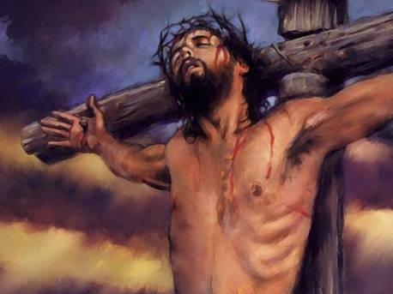
Allah Bapa mengasihi Anak-Nya
dan Anak Allah mengasihi Bapa - rahasia besar
“Engkau dahulu Bapa”
heart © clipartbest.com
original author of picture unknown
“Tetapi supaya dunia tahu, bahwa Aku mengasihi Bapa
dan bahwa Aku melakukan segala sesuatu seperti
yang diperintahkan Bapa kepada-Ku” Yoh 14:31

Slide 7
Yesus juga mengubah pemahaman kita tentang
hubungan dgn Tuhan oleh kasih karunia Allah dlm Kristus
Kudus
Tuhan
Bapa, Anak dan Roh keesaan
kasih, persekutuan, bekerja sama
smiley © sherv.net
jumping heart © www.fg-a.com
heart © clipartbest.com

Slide 8
“Sebab semua orang yang dipilih-Nya dari semula, mereka juga ditentukan-Nya dari semula untuk menjadi serupa dengan gambaran Anak-Nya, supaya Ia, Anak-Nya itu, menjadi yang sulung di antara banyak saudara”
Rom 8:30
TUHAN
Bapa, Anak dan Roh keesaan
kasih, persekutuan, bekerja sama
smiley © sherv.net

Slide 9
“Aku telah memberitahukan nama-Mu kepada mereka . . . supaya kasih yang Engkau berikan kepada-Ku ada
di dalam mereka dan Aku di dalam mereka”
Yoh 17:26
TUHAN
Bapa, Anak dan Roh keesaan
kasih, persekutuan, bekerja sama
smiley © sherv.net

Slide 10
Hubungan kita dengan Tuhan melalui iman kepada Kristus jauh lebih pribadi dan intim daripada yang dipahami siapa pun sebelum Yesus datang!
“keduanya itu menjadi satu . . . Rahasia ini besar
. . . hubungan Kristus dan jemaat”
Ef 5:31-32
TUHAN
Bapa, Anak dan Roh keesaan
kasih, persekutuan, bekerja sama
smiley © sherv.net

Slide 11
Tetapi Allah . . . telah menghidupkan kita bersama-sama dengan Kristus, sekalipun kita telah mati oleh kesalahan . . . dan di dalam Kristus Yesus Ia
telah membangkitkan
kita juga dan memberikan
tempat bersama-sama dengan Dia
di sorga”
Ef 2:4-6
TUHAN
Bapa, Anak dan Roh keesaan
kasih, persekutuan, bekerja sama
smiley © sherv.net

Slide 12
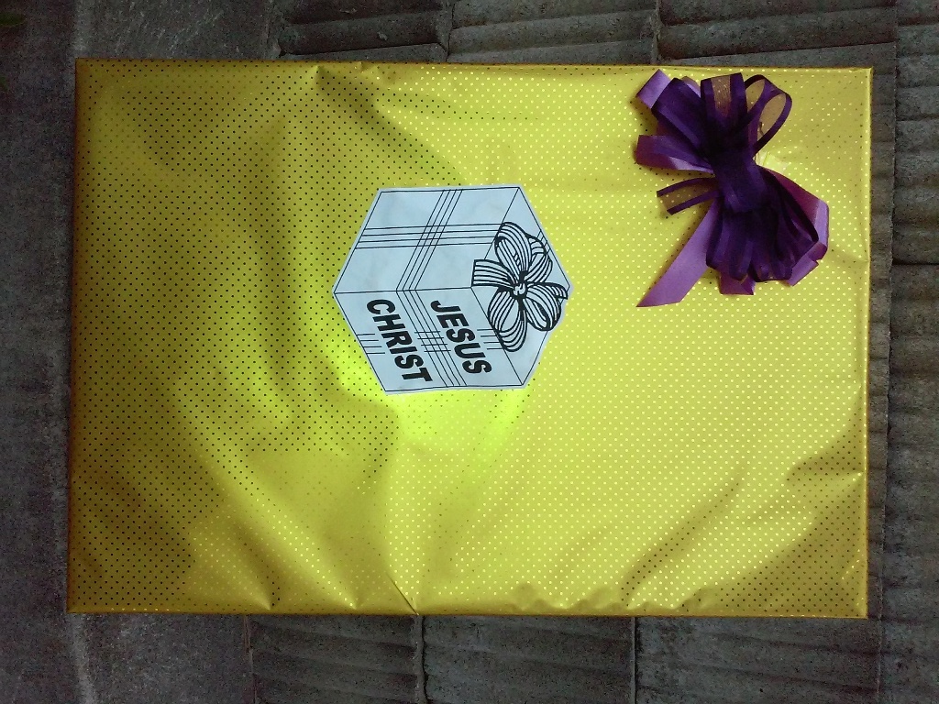
Berkat Allah adalah di dalam
AnakNya Yesus Kristus

Slide 13
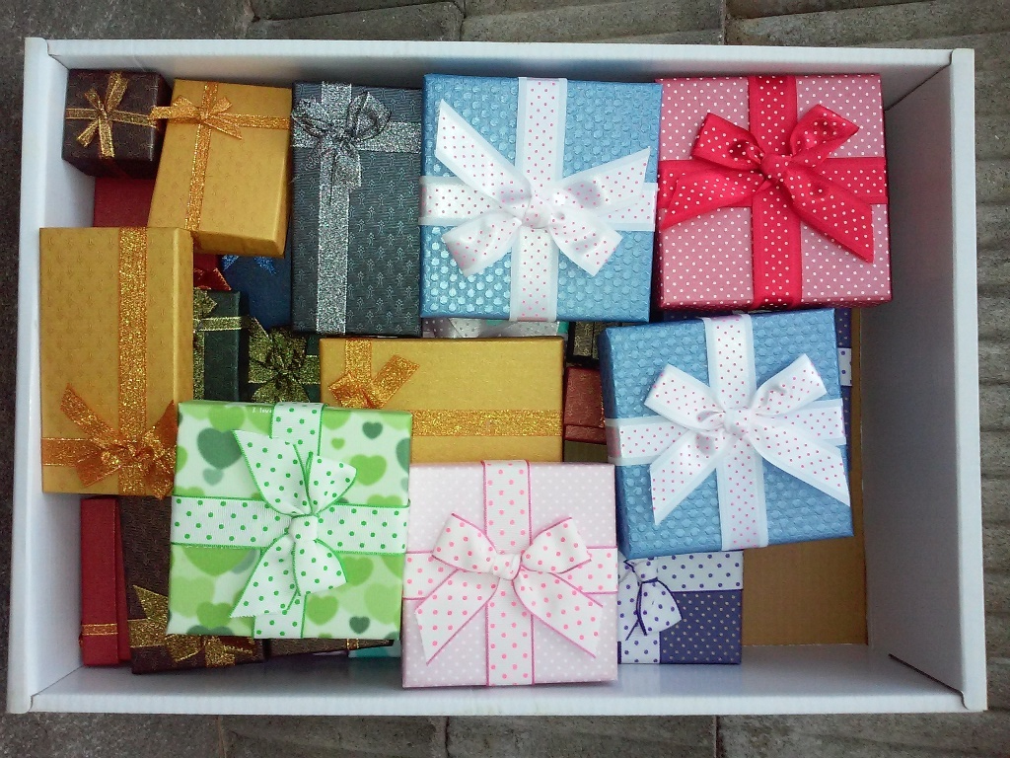
Akulah Allah
memberkatimu
dengan segala berkat rohani
Akulah kepenuhanmu
di dalam Allah
Akulah
diperdamaikan dengan Allah
Akulah damaimu dengan
Allah
Akulah
tebusan
dan
penebusanmu
Banyak berkat-berkat yang luar biasa adalah di dalam Kristus
Akulah
pengampunan
dosamu
Akulah
pengharapanmu akan kemuliaan
Akulah pendamaianmu
yang berpaling
murka Allah
Akulah kebenaranmu
Akulah
hidup yang
kekal

Slide 14
Akulah Allah
memberkatimu
dengan segala berkat rohani
Akulah kepenuhanmu
di dalam Allah
Akulah
diperdamaikan dengan Allah
Akulah damaimu dengan
Allah
Akulah
tebusan
dan
penebusanmu
Mari nikmati kasih karunia Allah
di dalam Kristus!
Akulah
pengampunan
dosamu
Akulah
pengharapanmu akan kemuliaan
Akulah pendamaianmu
yang berpaling
murka Allah
Akulah kebenaranmu
Akulah
hidup yang
kekal

Slide 15
Bertobat kepada Allah dan percaya kepada Yesus Kristus
Sudah selesai!
Minum dengan sukacita dalam kekayaan anugerah Allah diberikan gratis dalam Kristus
pada saat kita menerima keselamatan dalam Kristus!
Datanglah kepadaKu
dan minum!
dalam Kristus
dibenarkan dalam Kristus, kebenaran Allah
tebusan dan penebusan Domba Paskah dan pendamaian
diampuni damai dgn Allah diperdamaikan hidup yang kekal
diangkat anak-anak diterima dipenuhi diberkati dengan semua berkat
Kristus hikmat kita dari Allah, kebenaran, pengudusan dan penebusan kita
dilepaskan dari kuasa kegelapan kedalam kerajaan Anak
di dalam Kristus, Kristus dalam kita di dalam Roh, Roh dalam kita, Bait Roh Kudus
di dalam Bapa, Bapa dalam kita ditenggelamkan dalam Bapa, Anak, dan Roh
Bapa, Anak, Roh persekutuan dgn kita jalan kepada Allah dan kasih karunia-Nya doa dijawab anugerah di tahta anugerah segala keperluan dipenuhi Roh berdoa untuk kita, membantu berdoa
Kristus Imam Besar kita adalah Pengantara dan Pembela kita karena tebusan dan pendamaian-Nya
ditenggelamkan dlm Kristus, kematian, kebangkitan bersatu dgn Kristus, kematian, kebangkitan
manusia lama dlm Adam disalibkan, dikuburkan dgn Kristus manusia baru dibangkitkan, hidup dgn Kristus
dimerdekakan dari perbudakan dosa senjata-senjata kebenaran di bawah Kristus dan kasih karunia-Nya hamba Kristus tidak hamba dosa
mengikatkan pada Kristus satu dengan Kristus duduk dengan Kristus tersembunyi dgn Kristus dlm Allah
bebas dari hukum Taurat, menikah dgn Kristus hukum Roh hidup dlm Kristus
Roh, dan kasih Allah tercurah lahir dari Roh
dikaruniakan, menerima, memiliki Roh aliran-aliran hidup Roh mengalir
ditenggelamkan dalam Roh Roh datang dan turun ke atas kita
kuasa Roh utusan-utusan Kristus diurapi dan dimeteraikan dgn Roh
jaminan Roh Roh menolong dan mengajar kita Roh memimpin dan menguduskan kita
Roh memberi kita karunia Roh memenuhi kita sunat oleh Kristus untuk hidup dlm Roh
hebat kuasa dan kekuatan karya Allah yang indah dipimpin dalam kemenangan
anggota--anggota tubuh Kristus saudara–saudari dlm Kristus ranting-ranting Kristus Pokok Anggur
bangsa terpilih, imamat rajani, bangsa kudus, umat kepunyaan Allah sendiri, umat Allah
kawan sewarga dari orang-orang kudus dan angota-anggota keluarga Allah
kewargaan dlm sorga pengharapan kemuliaan warisan, ahli waris Allah dan Kristus
dgn Kristus ketika kita mati disempurnakan seperti Yesus, dlm gambaran Anak
kerajaan sorgawi masuk dlm kebahagiaan Tuhan diselamatkan dari murka
karya indah Allah selesai tubuh kebangkitan seperti Kristus
perkawinan Anak Domba segala air mata dihapuskan
melihat wajah Tuhan memerintah dgn Kristus selamanya
dikasihi diselamatkan
dalam Perjanjian Baru
jumping heart © www.fg-a.com
johncrozieris@gmail.com © 2022

Slide 16
Sudah selesai!
Tenanglah dalam kematian Kristus yang secara gratis menyediakan segala yang anda butuhkan dalam Allah!
Datanglah kepadaKu dan temukan ketenangan!
Dibenarkan dalam Kristus kebenaran Allah
tebusan, penebusan Domba Paskah, pendamaian
diampuni damai dengan Allah diperdamaikan hidup kekal diangkat anak-anak diterima
dipenuhi diberkati dengan semua berkat
Kristus hikmat kita dari Allah, kebenaran,
pengudusan dan penebusan
dilepaskan dari kuasa kegelapan ke dlm kerajaan Anak
dlm Kristus, Kristus dlm kita dlm Roh, Roh dlm kita, Bait Roh Kudus dlm Bapa, Bapa dlm kita ditenggelamkan dlm Bapa, Anak, dan Roh Bapa, Anak dan Roh persekutuan dgn kita
jalan kepada Allah dan kasih karunia-Nya doa dijawab kasih karunia di tahta kasih karunia
segala keperluan rohani dipenuhi Roh berdoa untuk kita, membantu kita berdoa
Kristus Imam Besar kita adalah Pengantara dan Pembela kita karena tebusan dan pendamaian-Nya
ditenggelamkan dan bersatu dlm Kristus, kematian, kebangkitan manusia lama dlm Adam disalibkan, dikuburkan manusia baru dibangkitkan dan hidup dgn Kristus dimerdekakan dari perbudakan dosa senjata-senjata kebenaran di bawah Kristus dan kasih karunia-Nya hamba Kristus tidak hamba dosa mengikatkan pada Kristus satu dan duduk dgn Kristus tersembunyi dgn Kristus dlm Allah bebas dari hukum Taurat, menikah dgn Kristus
hukum Roh hidup dlm Kristus Roh dan kasih Allah tercurah lahir dari Roh dikaruniakan, menerima, memiliki Roh aliran-aliran hidup Roh ditenggelamkan dalam Roh Roh datang dan turun ke atas kita
kuasa Roh utusan-utusan Kristus diurapi Roh dimeteraikan Roh jaminan oleh Roh Roh menolong, mengajar Roh memimpin dan menguduskan kita
Roh memberikita karunia Roh memenuhi kita
sunat oleh Kristus dlm Roh hebat kuasa dan kekuatan
karya Allah yang indah dipimpin dalam kemenangan
anggota tubuh Kristus saudara dalam Kristus
ranting-ranting di dalam Kristus Pokok Anggur
bangsa terpilih, imamat rajani, bangsa kudus,
umat kepunyaan Allah sendiri, umat Allah
kawan sewarga dari orang-orang kudus
dan angota-anggota keluarga Allah
kewargaan dlm sorga pengharapan kemuliaan
warisan, ahli waris Allah, ahli waris dgn Kristus
dgn Kristus ketika maut disempurnakan
seperti Yesus, di dalam gambaran Anak Allah
ke dlm kerajaan sorgawi masuk dlm kebahagiaan Tuhan
diselamatkan dari murka Allah karya indah Allah selesai
tubuh kebangkitan seperti Kristus kawin dgn Anak Domba
segala air mata dihapuskan melihat wajah Tuhan memerintah dgn Kristus selamanya
dikasihi diselamatkan dalam Perjanjian Baru
johncrozieris@gmail.com © 2020

Slide 17

dibenarkan dalam Kristus, kebenaran Allah
tebusan dan penebusan Domba Paskah dan pendamaian
diampuni damai dengan Allah diperdamaikan hidup yang kekal
diangkat anak-anak diterima dipenuhi diberkati dengan semua berkat
Kristus hikmat kita dari Allah, kebenaran, pengudusan dan penebusan kita
dilepaskan dari kuasa kegelapan kedalam kerajaan Anak
di dalam Kristus, Kristus dalam kita di dalam Roh, Roh dalam kita, Bait Roh Kudus
di dalam Bapa, Bapa dalam kita ditenggelamkan dalam Bapa, Anak, dan Roh
Bapa, Anak, Roh persekutuan dgn kita jalan kepada Allah dan kasih karunia-Nya doa dijawab anugerah di tahta anugerah segala keperluan dipenuhi Roh berdoa untuk kita, membantu berdoa
Kristus Imam Besar kita adalah Pengantara dan Pembela kita karena tebusan dan pendamaian-Nya
ditenggelamkan dlm Kristus, kematian, kebangkitan bersatu dgn Kristus, kematian, kebangkitan
manusia lama dlm Adam disalibkan, dikuburkan dgn Kristus manusia baru dibangkitkan, hidup dgn Kristus
dimerdekakan dari perbudakan dosa senjata-senjata kebenaran di bawah Kristus dan kasih karunia-Nya hamba Kristus tidak hamba dosa
mengikatkan pada Kristus satu dengan Kristus duduk dengan Kristus tersembunyi dgn Kristus dlm Allah
bebas dari hukum Taurat, menikah dgn Kristus hukum Roh hidup dlm Kristus
Roh, dan kasih Allah tercurah lahir dari Roh
dikaruniakan, menerima, memiliki Roh aliran-aliran hidup Roh mengalir
ditenggelamkan dalam Roh Roh datang dan turun ke atas kita
kuasa Roh utusan-utusan Kristus diurapi dan dimeteraikan dgn Roh
jaminan Roh Roh menolong dan mengajar kita Roh memimpin, menguduskan kita Roh memberi kita karunia Roh memenuhi kita sunat oleh Kristus untuk hidup dlm Roh
hebat kuasa dan kekuatan karya Allah yang indah
dipimpin dalam kemenangan anggota--anggota tubuh Kristus
saudara–saudari dlm Kristus ranting-ranting Kristus Pokok Anggur
bangsa terpilih, imamat rajani, bangsa kudus, umat kepunyaan Allah sendiri, umat Allah
kawan sewarga dari orang-orang kudus dan angota-anggota keluarga Allah
kewargaan dlm sorga pengharapan kemuliaan warisan, ahli waris Allah dan Kristus
dgn Kristus ketika kita mati disempurnakan seperti Yesus, dlm gambaran Anak
kerajaan sorgawi masuk dlm kebahagiaan Tuhan diselamatkan dari murka
karya indah Allah selesai tubuh kebangkitan seperti Kristus
perkawinan Anak Domba segala air mata dihapuskan
melihat wajah Tuhan memerintah dgn Kristus selamanya
dikasihi dan diselamatkan dlm Perjanjian Baru
Saya berbuat
Jesus © GospelGifs.com
with permission
Terima aku - terima semua yang aku lakukan untukmu melalui darahku

Slide 18
Supaya PPT dapat berfungsi dengan benar maka HP anda perlu memiliki Microsoft Office Powerpoint program, sesudah memasuki PPT ini anda perlu menekan “play as a PPT” tab.
Tanpa melakukan itu “the smileys” tidak akan bergerak dan gambar hati tidak akan melompat dengan sukacita!

Slide 19
Berkat-Berkat Allah Yang Menyenangkan Dalam Kristus
100 berkat-berkat menyenangkan yang kami terima di dalam Tuhan, berkat tentang Yesus Kristus disalibkan dan dibangkitkan.
1. Berkat-berkat untuk dasar yang teguh 1-14
2. Bkt-bkt berhubungan dengan Bapa, Anak, dan Roh 15-23
3. Berkat-berkat hidup di tahta Allah 24-31
4. Berkat-berkat dimerdekakan dari dosa 32-48
5. Berkat-berkat hidup di dalam Roh Kudus 48-71
6. Berkat-berkat menjadi tubuh Kristus 72-82
7. Berkat-berkat Kemuliaan masa depan 83-97
Tiga berkat-berkat termasuk yang lainnya 98-100

Slide 20
Sangat direkomendasikan:
Kembangkan kebiasaan menikmati kasih karunia Allah di dalam Kristus dalam doa harian.
Puji Tuhan atas berkat di bab 1 hari Senin,
berkat di bab 2 hari Selasa, . . . dan bab 7 pada
hari Minggu.
Senin - Bagian 1 Selasa - Bagian 2
Rabu – Bagian 3 Kamis - Bagian 4
Jumat - Bagian 5 Sabtu - Bagian 6
Minggu - Bagian 7
Perhatikanlah gambar. Terutama bab 1, dalam setiap slide terdapat non-Kristen dan Kristen. Dalam gambar, bagaimana orang non-Kristen menjadi Kristen?

Slide 21
iman
dalam
Kristus
dalam Kristus
dibenarkan dlm Kristus, kebenaran Allah
tebusan dan penebusan
Domba Paskah + pendamaian, murka Allah berpaling
diampuni damai dgn Allah diperdamaikan dgn Allah hidup kekal diangkat sebagai anak-anak diterima
dipenuhi dlm Kristus, kepenuhan Allah
diberkati dgn segala berkat rohani
Kristus hikmat kita dari Allah, kebenaran, pengudusan dan penebusan kita
dilepaskan dari kuasa kegelapan
ke dalam kerajaan Anak
hadiah
1-14
Berkat-Berkat untuk dasar yang teguh. Terima Kasih, Tuhan!

Slide 22
1. Dibenarkan dalam Kristus, kebenaran Allah.
Terima Kasih, Tuhan!
Kristus kebenaran Allah
TUHAN
hitam
hitam
hitam
© GospelGifs.com
with permission
putih
putih
putih
satu
satu
satu
pulsing heart © clipartbest.com
Jumping heart © www.fg-a.com
smiley © sherv.net
“kebenaran Allah karena iman dalam Yesus Kristus bagi semua orang yang percaya. . . . oleh kasih karunia telah dibenarkan dengan cuma-cuma” Rm 3:22,24
“oleh ketidaktaatan satu orang (Adam) semua orang telah menjadi orang berdosa, demikian pula oleh ketaatan satu orang (Yesus) semua orang menjadi orang benar.” Rm 5:19

Slide 23
1. Dibenarkan dalam Kristus, kebenaran Allah.
Terima Kasih, Tuhan!
Kristus kebenaran Allah
TUHAN
hitam
hitam
hitam
© GospelGifs.com
with permission
putih
putih
putih
satu
satu
satu
pulsing heart © clipartbest.com
Jumping heart © www.fg-a.com
smiley © sherv.net
“Dia yang tidak mengenal dosa telah dibuat-Nya
menjadi dosa karena kita, supaya dalam Dia kita dibenarkan oleh Allah.” 2 Kor 5:21
“diperdamaikan-Nya, di dalam tubuh jasmani Kristus oleh kematian-Nya, untuk menempatkan kamu kudus dan
tak bercela dan tak bercacat di hadapan-Nya” Kol 1:22

Slide 24
1. Dibenarkan dalam Kristus, kebenaran Allah.
Terima Kasih, Tuhan!
Kristus kebenaran Allah
TUHAN
hitam
hitam
hitam
© GospelGifs.com
with permission
putih
putih
putih
satu
satu
satu
pulsing heart © clipartbest.com
Jumping heart © www.fg-a.com
smiley © sherv.net
“Kamu tahu, bahwa tidak seorangpun yang dibenarkan oleh karena melakukan hukum Taurat, tetapi hanya oleh karena iman dalam Kristus Yesus. Sebab itu kamipun telah percaya kepada Kristus Yesus, supaya kami dibenarkan oleh karena iman dalam Kristus dan bukan oleh karena melakukan hukum Taurat.” Gal 2:16

Slide 25
1. Dibenarkan dalam Kristus, kebenaran Allah.
Terima Kasih, Tuhan!
Kristus kebenaran Allah
TUHAN
hitam
hitam
hitam
© GospelGifs.com
with permission
putih
putih
putih
satu
satu
satu
pulsing heart © clipartbest.com
Jumping heart © www.fg-a.com
smiley © sherv.net
“supaya aku memperoleh Kristus, dan berada dalam Dia bukan dengan kebenaranku sendiri karena mentaati hukum Taurat, melainkan dengan kebenaran karena kepercayaan kepada Kristus, yaitu kebenaran yang Allah anugerahkan berdasarkan kepercayaan.” Flp 3:8-9 (juga Kis 13:38-39; Yer 23:5-6)

Slide 26
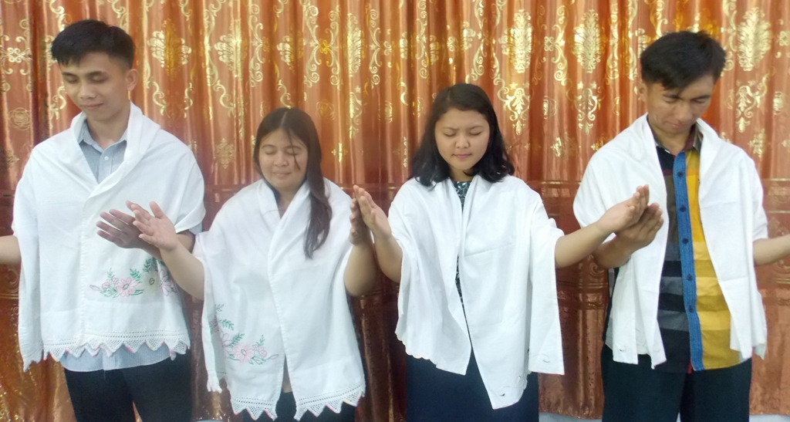
Sudahkah anda menerima Yesus Kristus, Dia yang benar, disalibkan dan bangkit, sebagai kain kebenaran kekal Allah? Sudahkah Allah membenarkan anda di dalam Kristus dengan kebenaran Allah?
Tidak seorangpun benar seperti Allah dimataNya tanpa menerima Kristus sebagai kain kebenaran Allah.
Allah tidak menodai surga dengan setitikpun noda!
Usaha kita untuk membenarkan diri tidak akan berhasil!

Slide 27
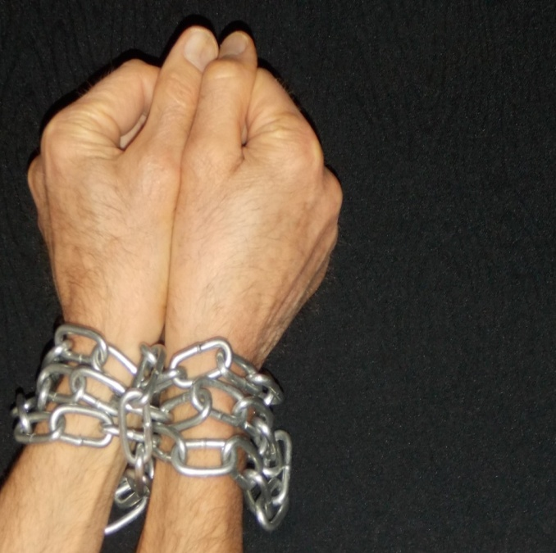
2. Tebusan dan penebusan. Terima Kasih, Tuhan!
“Anak Manusia datang . . . untuk memberikan nyawa-Nya menjadi tebusan bagi banyak orang.” Mat 20:28
Jesus © GospelGifs.com
Pulsing heart © clipartbest.com
penebusan
rantai dosa
Setan
kematian
dan
neraka
tebusan
No copyright John Crozier
Egyptian smiley © sherv.net
Jumping heart © www.fg-a.com
rantai-rantai
budak budak budak
dibayar
dibeli
bebas bebas bebas
“semua orang telah berbuat dosa . . . dan oleh kasih karunia telah dibenarkan dengan cuma-cuma karena penebusan dalam Kristus Yesus” Rm 3:23-24

Slide 28
2. Tebusan dan penebusan. Terima Kasih, Tuhan!
“Sebab di dalam Dia dan oleh darah-Nya kita beroleh penebusan, yaitu pengampunan dosa, menurut kekayaan kasih karunia-Nya” Ef 1:7
Jesus © GospelGifs.com
Pulsing heart © clipartbest.com
penebusan
rantai dosa
Setan
kematian
dan
neraka
tebusan
No copyright John Crozier
Egyptian smiley © sherv.net
Jumping heart © www.fg-a.com
rantai-rantai
budak budak budak
dibayar
dibeli
bebas bebas bebas
“kamu telah ditebus . . . bukan pula dengan perak atau emas, melainkan dengan darah yang mahal, yaitu darah Kristus yang sama seperti darah anak domba
yang tak bernoda dan tak bercacat.” 1 Ptr 1:18-19

Slide 29
2. Tebusan dan penebusan. Terima Kasih, Tuhan!
Rm 3:24 1 Ptr 1:18-19 Ef 1:7
Mat 20:28 Tit 2:14 Gal 3:13
Jesus © GospelGifs.com
Pulsing heart © clipartbest.com
penebusan
rantai dosa
Setan
kematian
dan
neraka
tebusan
No copyright John Crozier
Egyptian smiley © sherv.net
Jumping heart © www.fg-a.com
rantai-rantai
budak budak budak
dibayar
dibeli
bebas bebas bebas
Kristus membayar, menebus / membebaskan kita dari perbudakan dosa untuk kepenuhan hidup Kristus dalam Roh, termasuk penebusan tubuh pada kedatangan-Nya

Slide 30
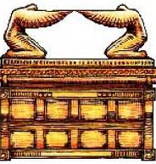
3. Domba Paskah dan pendamaian, murka Allah berpaling.
Aku Memuji Engkau, Tuhan!
di bawah murka Allah
murka
Allah berpaling
Pulsing heart © clipartbest.com
Jesus © GospelGifs.com
pendamaian
satu dengan
Tuhan
Jumping heart © www.fg-a.com
Egyptian smiley © sherv.net
jewishvirtuallibrary.org
“murka dan hukuman Allah . . . murka-Nya . . . Kristus
Yesus telah ditentukan Allah menjadi jalan pendamaian karena iman, dalam darah-Nya” Rm 2:5; 3:5,25
“anak domba Paskah kita juga telah disembelih, yaitu Kristus” 1 Kor 2:7

Slide 31
3. Domba Paskah dan pendamaian, murka Allah berpaling.
Aku Memuji Engkau, Tuhan!
di bawah murka Allah
murka
Allah berpaling
Pulsing heart © clipartbest.com
Jesus © GospelGifs.com
pendamaian
satu dengan
Tuhan
Jumping heart © www.fg-a.com
Egyptian smiley © sherv.net
jewishvirtuallibrary.org
“Yesus Kristus, yang adil . . . adalah pendamaian untuk segala dosa kita, dan bukan untuk dosa kita saja,
tetapi juga untuk dosa seluruh dunia” 1 Yoh 2:1-2
(juga Gal 3:13; Ibr 2:17; Ibr 9:24; 1 Yoh 3:2; 4:10)

Slide 32
1-3
Smiley © sherv.net
Jumping heart © www.fg-a.com
TUHAN
Kebenaran melalui Kristus bukan melalui hukum Taurat!
Penebusan oleh Kristus dari perbudakan dosa dalam hati,
Bukan saja penebusan dari perbudakan bangsa lain!
Penebusan selamanya oleh Kristus sekali untuk segalanya! Bagaimana hebatnya bagi pemikiran Yahudi ! Engkau membelah tirai; pengorbanan, imam dan Bait Allah berakhir. Yesus adalah korban, Imam Besar dan jalan masuk
ke dalam hadirat Allah!

Slide 33
Allah menutup dosa kita
Allah melemparkan dosa kita
Allah mengeluarkan dosa kita
Allah membebaskan dosa kita
Allah membatalkan hutang kita
Allah mengangkat (nasa) dosa kita
4. Diampuni
Smiley © sherv.net
Lemparkan dosa kita di laut
Menghapuskan dosa kita
Tidak mengingat dosa kita
Tidak memperhitungkan dosa kita
Melemparkan dosa kita di belakang
Allah tempatkan dosa kita di bawah kaki
Membasuh, membersihkan kita dari dosa
“Berbahagialah orang yang diampuni pelanggaran-pelanggarannya, dan yang ditutupi dosa-dosanya;
berbahagialah manusia yang kesalahannya tidak diperhitungkan Tuhan kepadanya.” Rm 4:7-8

Slide 34
Allah menutup dosa kita
Allah melemparkan dosa kita
Allah mengeluarkan dosa kita
Allah membebaskan dosa kita
Allah membatalkan hutang kita
Allah mengangkat (nasa) dosa kita
4. Diampuni
Smiley © sherv.net
Lemparkan dosa kita di laut
Menghapuskan dosa kita
Tidak mengingat dosa kita
Tidak memperhitungkan dosa kita
Melemparkan dosa kita di belakang
Allah tempatkan dosa kita di bawah kaki
Membasuh, membersihkan kita dari dosa
Kristus yang disalibkan dan Dia memerintah
adalah pengampunan kita. Terima Kasih, Tuhan!
Rm 4:7-8 Ef 1:7 1 Yoh 1:9 Kis 5:31

Slide 35
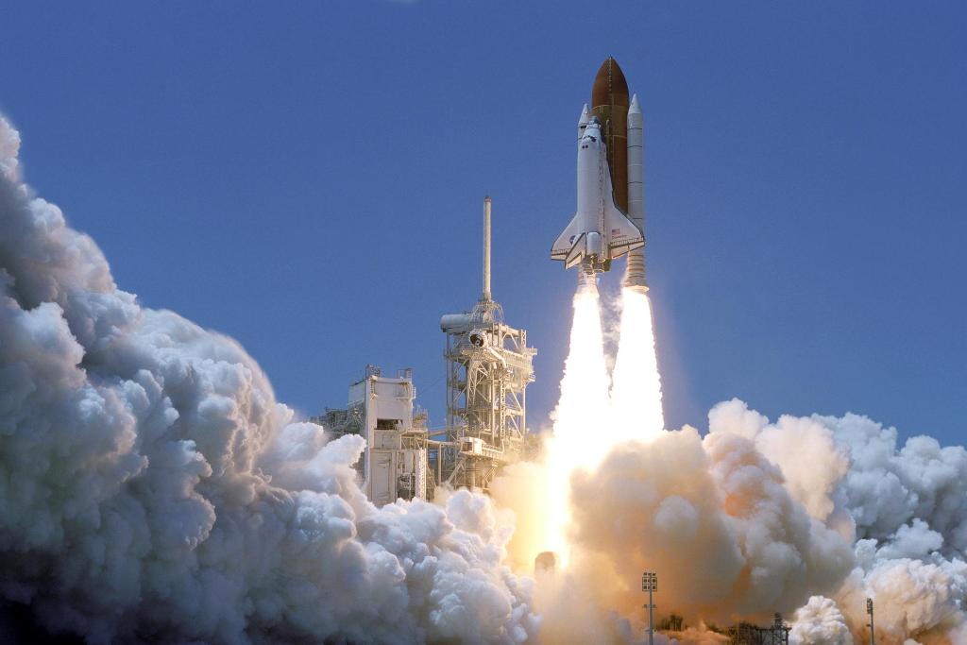
Tuhan, terima kasih sebab ketika Engkau mengampuni, Engkau “mengangkat /nasa” semua dosa kami.
MemujiMu sebab kami dapat bergabung dengan program NASA (mengangkat) melalui pengampunanMu!
“Ampunilah (Ibrani nasa, lift off) kiranya kesalahan
saudara-saudaramu dan dosa mereka . . .
ampunilah (nasa) kiranya kesalahan yang dibuat hamba-hamba Allah ayahmu.”
Kej 50:17
www.nasa.gov 152294main_Launch-lg.jpg

Slide 36

5. Damai dengan Allah. Terima Kasih, Tuhan!
TUHAN
TUHAN
damai
perang
perang
perang
saya
saya
saya
damai
damai
damai
kamu
kamu
kamu
Egyptian smileys © sherv.net
Smiley with sword © sherv.net
Jesus © GospelGifs.com
pulsing heart © clipartbest.com
Jumping heart © www.fg-a.com
“Sebab itu, kita yang dibenarkan karena iman,
kita hidup dalam damai sejahtera dengan Allah
oleh karena Tuhan kita, Yesus Kristus.” Rm 5:1

Slide 37
5. Damai dengan Allah. Terima Kasih, Tuhan!
TUHAN
TUHAN
damai
perang
perang
perang
saya
saya
saya
damai
damai
damai
kamu
kamu
kamu
Egyptian smileys © sherv.net
Smiley with sword © sherv.net
Jesus © GospelGifs.com
pulsing heart © clipartbest.com
Jumping heart © www.fg-a.com
“Karena seluruh kepenuhan Allah berkenan diam di dalam Dia, dan oleh Dialah Ia memperdamaikan segala sesuatu dengan diri-Nya, baik yang ada di bumi, maupun yang ada di sorga, sesudah Ia mengadakan pendamaian oleh darah salib Kristus.” Kol 1:19-20 (juga Yoh 16:33; Kis 10:36)

Slide 38
6. Diperdamaikan dengan Allah. Terima Kasih, Tuhan!
TUHAN
TUHAN
diperdamaikan
bertengkar bertengkar
bertengkar
Tidak! Tidak! Tidak!
berteman berteman
berteman
Ya!
Ya!
Ya!
Egyptian smileys © sherv.net
Smiley with sword © sherv.net
Jesus © GospelGifs.com
pulsing heart © clipartbest.com
Jumping heart © www.fg-a.com
“Sebab jikalau kita, ketika masih seteru,
diperdamaikan dengan Allah oleh kematian Anak-Nya, lebih-lebih kita, yang sekarang telah diperdamaikan,
pasti akan diselamatkan oleh hidup-Nya!” Rm 5:10

Slide 39
6. Diperdamaikan dengan Allah. Terima Kasih, Tuhan!
TUHAN
TUHAN
diperdamaikan
bertengkar bertengkar
bertengkar
Tidak! Tidak! Tidak!
berteman berteman
berteman
Ya!
Ya!
Ya!
Egyptian smileys © sherv.net
Smiley with sword © sherv.net
Jesus © GospelGifs.com
pulsing heart © clipartbest.com
Jumping heart © www.fg-a.com
“sekarang diperdamaikan-Nya, di dalam tubuh jasmani Kristus oleh kematian-Nya, untuk menempatkan kamu kudus dan tak bercela dan tak bercacat di hadapan-Nya.”
Kol 1:22 (juga Kol 1:21; 2 Kor 5:17-20; Ef 2:16)

Slide 40
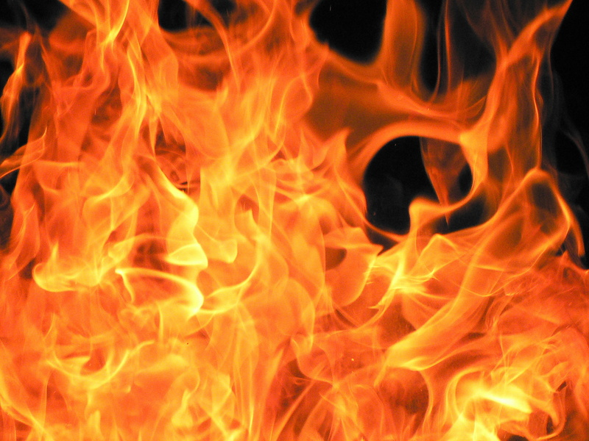
7. Hidup yang kekal. Terima Kasih, Tuhan!
TUHAN
hidup kekal
Microsoft clip art © 2013 Microsoft Corp
maut maut maut
hidup, hidup, hidup
sekarang dan selamanya
Egyptian smileys © sherv.net
Jesus © GospelGifs.com
pulsing heart © clipartbest.com
Jumping heart © www.fg-a.com
“hidup yang kekal oleh Yesus Kristus, Tuhan kita” Rm 5:21
Sebab upah dosa ialah maut; tetapi karunia Allah ialah hidup yang kekal dalam Kristus Yesus, Tuhan kita.” Rm 6:23

Slide 41
7. Hidup yang kekal. Terima Kasih, Tuhan!
TUHAN
hidup kekal
Microsoft clip art © 2013 Microsoft Corp
maut maut maut
hidup, hidup, hidup
sekarang dan selamanya
Egyptian smileys © sherv.net
Jesus © GospelGifs.com
pulsing heart © clipartbest.com
Jumping heart © www.fg-a.com
“dan Aku memberikan hidup yang kekal kepada mereka . . . dan seorangpun tidak akan merebut mereka dari tangan-Ku.” Yoh 10:28 (juga Yoh 3:16; 3:36; 17:3)

Slide 42
Yesus Kristus percaya pada kehidupan kekal dan api yang kekal
“Aku memberikan hidup yang kekal kepada mereka ”
Yoh 10:28
“dicampakkan ke dalam api kekal ” Mat 18:8
“Enyahlah dari hadapan-Ku . . . enyahlah ke dalam
api yang kekal ” Mat 25:41
8
Microsoft clip art © 2013 Microsoft Corporation.

Slide 43
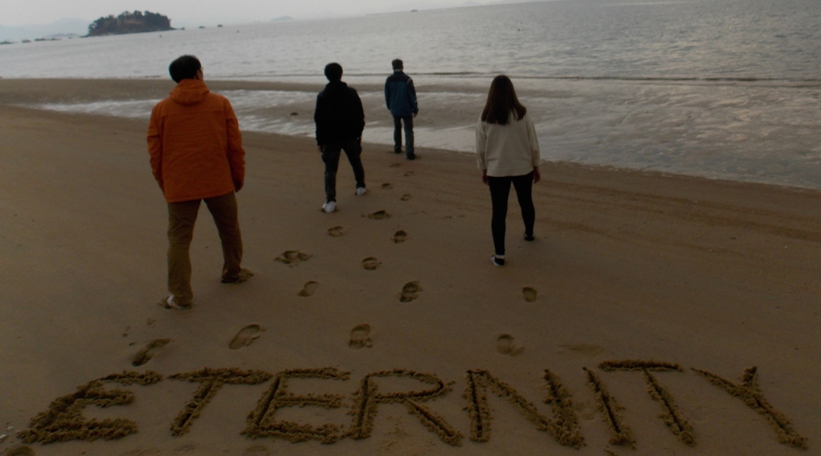
Setiap orang menuju ke kekekalan.
Photo John Crozier
Kemana kamu akan pergi?

Slide 44
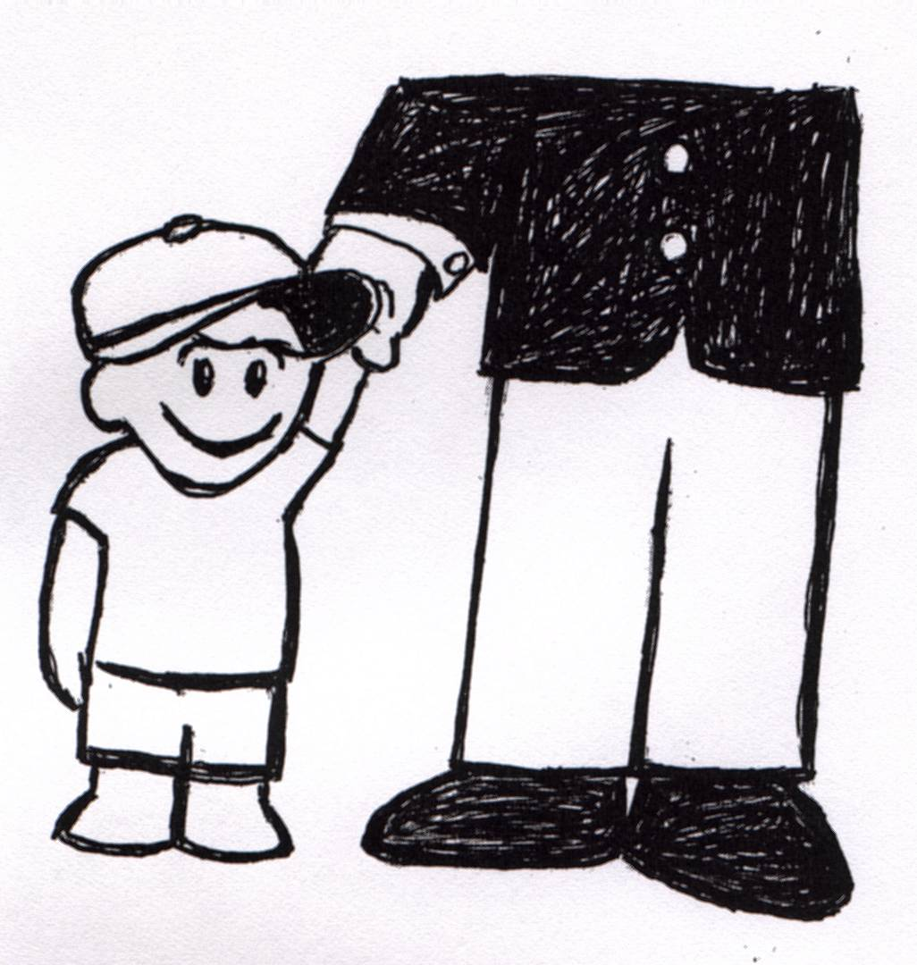


8. Diangkat sebagai anak-anak dengan Roh Anak
ke dalam hati kita. Terima Kasih, Tuhan!
“Allah mengutus Anak-Nya, . . . Ia diutus untuk menebus mereka, yang takluk kepada hukum Taurat, supaya kita diterima menjadi anak.
Dan karena kamu adalah anak, maka Allah telah menyuruh Roh Anak-Nya ke dalam
hati kita, yang berseru:
"ya Abba, ya Bapa!“
Gal 4:4-6
Diadopsi oleh Abba
Tidak!
Bible and Dove
Microsoft clip art © 2013
Microsoft Corporation.
sketch adapted from original
by Phil Crozier
© GospelGifs.com

Slide 45
8. Diangkat sebagai anak-anak dengan Roh Anak
ke dalam hati kita. Terima Kasih, Tuhan!
“Dan Aku akan menjadi Bapamu, dan kamu akan menjadi anak-anak-Ku
laki-laki dan anak-anak-Ku perempuan demikianlah firman Tuhan, Yang Mahakuasa.”
2 Kor 6:18
Diadopsi oleh Abba
Tidak!
Bible and Dove
Microsoft clip art © 2013
Microsoft Corporation.
sketch adapted from original
by Phil Crozier
© GospelGifs.com

Slide 46
8. Diangkat sebagai anak-anak dengan Roh Anak
ke dalam hati kita. Terima Kasih, Tuhan!
“Dalam kasih
Ia telah menentukan kita dari semula oleh
Yesus Kristus untuk
menjadi anak-anak-Nya”
Ef 1:5
Diadopsi oleh Abba
Tidak!
Bible and Dove
Microsoft clip art © 2013
Microsoft Corporation.
sketch adapted from original
by Phil Crozier
© GospelGifs.com

Slide 47
Diadopsi sebagai
anak-anak Allah.
Dikasihi sebagai
anak-anak Allah.
Allah yang agung!
TUHAN
smiley © sherv.net
tidak!
smiley © sherv.net
© GospelGifs.com

Slide 48
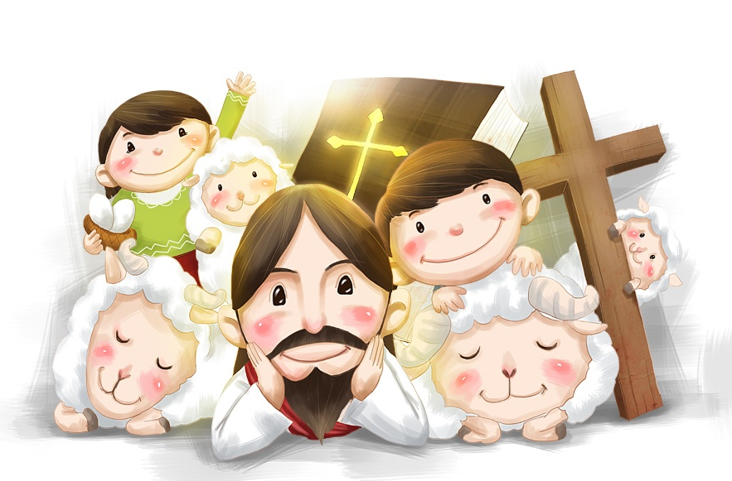
9. Diterima di dalam Kristus.
Aku memuji Engkau, Tuhan!
tidak diterima
© iclickart.co.kr with permission from Iregihwek print shop in Yeosu, South Korea
“Allah telah menerima orang itu. . . . Sebab itu terimalah satu akan yang lain, sama seperti Kristus juga telah menerima kita, untuk kemuliaan Allah.” Rm 14:3; 15:13
(juga Rm 11:15)

Slide 49
Sebab dalam Dialah berdiam secara jasmaniah seluruh kepenuhan ke-Allahan, dan kamu telah dipenuhi di dalam Dia. Dialah kepala semua pemerintah dan penguasa. (Kol 2:9-10)
kepenuhan kekuatan Allah
kepenuhan keselamatan Allah
10. Dipenuhi
di dalam Kristus, kepenuhan Allah.
Terima kasih, Tuhan!
Mengosongkan diri
© GospelGifs.com
with permission
jumping heart © www.fg-a.com
Jika kita ada dlm Kristus dimana kepenuhan Allah tinggal, kepala semua pemerintah dan penguasa, secara rohani kita dipenuhi dan sempurna dalam pandangan Allah.

Slide 50
Ada dgn sendirinya
Hidup Aktif Rohani Pribadi
Kesadaran diri Bebas Mengatur diri sendiri Memenuhi kebutuhan sendiri Bijaksana Cerdas Tidak terbatas Kekal Tidak terselami Mahatahu
Mahakuasa Berdaulat
Maha hadir Imanen
Transenden Maha besar
Setia Kudus Kebenaran
Sempurna Kasih Adil
Sabar menderita Benar Jujur
Pemurah Belas kasihan
Tidak berubah Pencemburu
Murka Baik Rendah hati
Keesaan dan Tritunggal Bapa, Anak, dan Roh
Pencipta Penopang Penyelamat
Gembala Hakim Raja
Sukacita dlm Dirinya
kepenuhan kekuatan Allah
© GospelGifs.com
with permission
jumping heart © www.fg-a.com

Slide 51
dibenarkan dalam Kristus, kebenaran Allah
tebusan dan penebusan Domba Paskah dan pendamaian
diampuni damai dengan Allah diperdamaikan hidup yang kekal
diangkat anak-anak diterima dipenuhi diberkati dengan semua berkat
Kristus hikmat kita dari Allah, kebenaran, pengudusan dan penebusan kita
dilepaskan dari kuasa kegelapan kedalam kerajaan Anak
di dalam Kristus, Kristus dalam kita di dalam Roh, Roh dalam kita, Bait Roh Kudus
di dalam Bapa, Bapa dalam kita ditenggelamkan dalam Bapa, Anak, dan Roh
Bapa, Anak, Roh persekutuan dgn kita jalan kepada Allah dan kasih karunia-Nya doa dijawab anugerah di tahta anugerah segala keperluan dipenuhi Roh berdoa untuk kita, membantu berdoa
Kristus Imam Besar kita adalah Pengantara dan Pembela kita karena tebusan dan pendamaian-Nya
ditenggelamkan dlm Kristus, kematian, kebangkitan bersatu dgn Kristus, kematian, kebangkitan
manusia lama dlm Adam disalibkan, dikuburkan dgn Kristus manusia baru dibangkitkan, hidup dgn Kristus
dimerdekakan dari perbudakan dosa senjata-senjata kebenaran di bawah Kristus dan kasih karunia-Nya hamba Kristus tidak hamba dosa
mengikatkan pada Kristus satu dengan Kristus duduk dengan Kristus tersembunyi dgn Kristus dlm Allah
bebas dari hukum Taurat, menikah dgn Kristus hukum Roh hidup dlm Kristus
Roh, dan kasih Allah tercurah lahir dari Roh
dikaruniakan, menerima, memiliki Roh aliran-aliran hidup Roh mengalir
ditenggelamkan dalam Roh Roh datang dan turun ke atas kita
kuasa Roh utusan-utusan Kristus diurapi dan dimeteraikan dgn Roh
jaminan Roh Roh menolong dan mengajar kita Roh memimpin, menguduskan kita Roh memberi kita karunia Roh memenuhi kita sunat oleh Kristus untuk hidup dlm Roh
hebat kuasa dan kekuatan karya Allah yang indah
dipimpin dalam kemenangan anggota--anggota tubuh Kristus
saudara–saudari dlm Kristus ranting-ranting Kristus Pokok Anggur
bangsa terpilih, imamat rajani, bangsa kudus, umat kepunyaan Allah sendiri, umat Allah
kawan sewarga dari orang-orang kudus dan angota-anggota keluarga Allah
kewargaan dlm sorga pengharapan kemuliaan warisan, ahli waris Allah dan Kristus
dgn Kristus ketika kita mati disempurnakan seperti Yesus, dlm gambaran Anak
kerajaan sorgawi masuk dlm kebahagiaan Tuhan diselamatkan dari murka
karya indah Allah selesai tubuh kebangkitan seperti Kristus
perkawinan Anak Domba segala air mata dihapuskan
melihat wajah Tuhan memerintah dgn Kristus selamanya
dikasihi dan diselamatkan dlm Perjanjian Baru
kepenuhan keselamatan Allah
© GospelGifs.com
with permission
jumping heart © www.fg-a.com

Slide 52
Kepenuhan Allah dimiliki oleh mereka yang di dalam Kristus, tetapi guru-guru palsu di Kolose berkata,
“Kami lebih rohani; Kami memiliki kepenuhan yang lebih baik.”
Apakah anda serius?
Kristus, kepenuhan Allah di dalammu, tidak menjadikan anda penuh secara rohani?
Allah Bapa, Anak dan Roh di dalammu, dan tetapi tidak dipenuhi dengan kepenuhan rohani? Benarkah itu?
Kristus
Kepenuhan Allah
Untuk mengerti lebih baik bagaimana mereka saat ini yang menyatakan lebih rohani, sesungguhnya mengulangi eror dari guru-guru palsu di Kolose, lih. Lampiran 1, gambar 331

Slide 53
Anda tidak dapat MELAKUKAN apa pun untuk membuat diri Anda lebih benar; Aku adalah kebenaranmu.
Anda tidak bisa MELAKUKAN apa pun untuk lebih dimaafkan; Aku adalah pengampunanmu dari Tuhan.
Anda tidak dapat MELAKUKAN apa pun untuk lebih didamaikan dengan Tuhan;
Aku adalah pendamaianmu dengan Tuhan.
Anda tidak dapat MELAKUKAN apa pun untuk lebih diterima; Aku adalah penerimaanmu di hadapan Tuhan.
Anda tidak dapat MELAKUKAN apa pun untuk menjadi lebih spiritual; Jika Aku, yang di dalamnya kepenuhan Allah bersemayam, ada di dalam kamu;
Aku adalah kepenuhan rohanimu di dalam Tuhan; tidak ada yang dapat menambah kepenuhan rohani saya.

Slide 54


smiley © sherv.net
jumping heart © www.fg-a.com
TUHAN
“Terpujilah Allah dan Bapa Tuhan kita Yesus Kristus yang dalam Kristus telah mengaruniakan kepada kita segala berkat rohani di dalam sorga.”
Ef 1:3
11. Diberkati dalam Kristus dengan segala
berkat rohani.
Terima Kasih, Tuhan!
Microsoft clip art © 2013
Microsoft Corporation.
semua berkat
Hands - Microsoft clip art © 2013
Microsoft Corporation.
tidak berkat

Slide 55
smiley © sherv.net
jumping heart © www.fg-a.com
“Ia, yang tidak menyayangkan
Anak-Nya sendiri, tetapi yang menyerahkan-Nya bagi kita semua, bagaimanakah mungkin Ia tidak mengaruniakan segala sesuatu kepada kita
bersama-sama dengan Dia?”
Rm 8:32
TUHAN
11. Diberkati dalam Kristus dengan segala
berkat rohani.
Terima Kasih, Tuhan!
Microsoft clip art © 2013
Microsoft Corporation.
semua berkat
tidak berkat
Hands - Microsoft clip art © 2013
Microsoft Corporation.

Slide 56
Bertobat kepada Allah dan percaya kepada Yesus Kristus
Tuhan, terima
kasih karena Kristus adalah kepenuhan berkatMu!
Terima kasih karena
kematian dan kebangkitan
Kristus
memberikan
semua
berkatMu!
Sudah selesai!
Kami percaya
dan menerima anugerah bebasMu
dalam Kristus.
dalam Kristus
dibenarkan dalam Kristus, kebenaran Allah
tebusan dan penebusan Domba Paskah dan pendamaian
diampuni damai dgn Allah diperdamaikan hidup yang kekal
diangkat anak-anak diterima dipenuhi diberkati dengan semua berkat
Kristus hikmat kita dari Allah, kebenaran, pengudusan dan penebusan kita
dilepaskan dari kuasa kegelapan kedalam kerajaan Anak
di dalam Kristus, Kristus dalam kita di dalam Roh, Roh dalam kita, Bait Roh Kudus
di dalam Bapa, Bapa dalam kita ditenggelamkan dalam Bapa, Anak, dan Roh
Bapa, Anak, Roh persekutuan dgn kita jalan kepada Allah dan kasih karunia-Nya doa dijawab anugerah di tahta anugerah segala keperluan dipenuhi Roh berdoa untuk kita, membantu berdoa
Kristus Imam Besar kita adalah Pengantara dan Pembela kita karena tebusan dan pendamaian-Nya
ditenggelamkan dlm Kristus, kematian, kebangkitan bersatu dgn Kristus, kematian, kebangkitan
manusia lama dlm Adam disalibkan, dikuburkan dgn Kristus manusia baru dibangkitkan, hidup dgn Kristus
dimerdekakan dari perbudakan dosa senjata-senjata kebenaran di bawah Kristus dan kasih karunia-Nya hamba Kristus tidak hamba dosa
mengikatkan pada Kristus satu dengan Kristus duduk dengan Kristus tersembunyi dgn Kristus dlm Allah
bebas dari hukum Taurat, menikah dgn Kristus hukum Roh hidup dlm Kristus
Roh, dan kasih Allah tercurah lahir dari Roh
dikaruniakan, menerima, memiliki Roh aliran-aliran hidup Roh mengalir
ditenggelamkan dalam Roh Roh datang dan turun ke atas kita
kuasa Roh utusan-utusan Kristus diurapi dan dimeteraikan dgn Roh
jaminan Roh Roh menolong dan mengajar kita Roh memimpin dan menguduskan kita
Roh memberi kita karunia Roh memenuhi kita sunat oleh Kristus untuk hidup dlm Roh
hebat kuasa dan kekuatan karya Allah yang indah dipimpin dalam kemenangan
anggota--anggota tubuh Kristus saudara–saudari dlm Kristus ranting-ranting Kristus Pokok Anggur
bangsa terpilih, imamat rajani, bangsa kudus, umat kepunyaan Allah sendiri, umat Allah
kawan sewarga dari orang-orang kudus dan angota-anggota keluarga Allah
kewargaan dlm sorga pengharapan kemuliaan warisan, ahli waris Allah dan Kristus
dgn Kristus ketika kita mati disempurnakan seperti Yesus, dlm gambaran Anak
kerajaan sorgawi masuk dlm kebahagiaan Tuhan diselamatkan dari murka
karya indah Allah selesai tubuh kebangkitan seperti Kristus
perkawinan Anak Domba segala air mata dihapuskan
melihat wajah Tuhan memerintah dgn Kristus selamanya
dikasihi diselamatkan
dalam Perjanjian Baru
jumping heart © www.fg-a.com
johncrozieris@gmail.com © 2020

Slide 57
Tuhan, kami memujiMu karena kepenuhan berkatMu diberikan dalam Kristus melalui iman pada karya yang TELAH Kristus BUAT,
dan bukan oleh kegiatan agama yang kami lakukan.
Sudah selesai!
Kami bersandar pada Kristus dan karyaNya yang tuntas, bukan KARYA, KERJA kami.
Dibenarkan dalam Kristus kebenaran Allah
tebusan, penebusan Domba Paskah, pendamaian
diampuni damai dengan Allah diperdamaikan hidup kekal diangkat anak-anak diterima
dipenuhi diberkati dengan semua berkat
Kristus hikmat kita dari Allah, kebenaran,
pengudusan dan penebusan
dilepaskan dari kuasa kegelapan ke dlm kerajaan Anak
dlm Kristus, Kristus dlm kita dlm Roh, Roh dlm kita, Bait Roh Kudus dlm Bapa, Bapa dlm kita ditenggelamkan dlm Bapa, Anak, dan Roh Bapa, Anak dan Roh persekutuan dgn kita
jalan kepada Allah dan kasih karunia-Nya doa dijawab kasih karunia di tahta kasih karunia
segala keperluan rohani dipenuhi Roh berdoa untuk kita, membantu kita berdoa
Kristus Imam Besar kita adalah Pengantara dan Pembela kita karena tebusan dan pendamaian-Nya
ditenggelamkan dan bersatu dlm Kristus, kematian, kebangkitan manusia lama dlm Adam disalibkan, dikuburkan manusia baru dibangkitkan dan hidup dgn Kristus dimerdekakan dari perbudakan dosa senjata-senjata kebenaran di bawah Kristus dan kasih karunia-Nya hamba Kristus tidak hamba dosa mengikatkan pada Kristus satu dan duduk dgn Kristus tersembunyi dgn Kristus dlm Allah bebas dari hukum Taurat, menikah dgn Kristus
hukum Roh hidup dlm Kristus Roh dan kasih Allah tercurah lahir dari Roh dikaruniakan, menerima, memiliki Roh aliran-aliran hidup Roh ditenggelamkan dalam Roh Roh datang dan turun ke atas kita
kuasa Roh utusan-utusan Kristus diurapi Roh dimeteraikan Roh jaminan oleh Roh Roh menolong, mengajar Roh memimpin dan menguduskan kita
Roh memberikita karunia Roh memenuhi kita
sunat oleh Kristus dlm Roh hebat kuasa dan kekuatan
karya Allah yang indah dipimpin dalam kemenangan
anggota tubuh Kristus saudara dalam Kristus
ranting-ranting di dalam Kristus Pokok Anggur
bangsa terpilih, imamat rajani, bangsa kudus,
umat kepunyaan Allah sendiri, umat Allah
kawan sewarga dari orang-orang kudus
dan angota-anggota keluarga Allah
kewargaan dlm sorga pengharapan kemuliaan
warisan, ahli waris Allah, ahli waris dgn Kristus
dgn Kristus ketika maut disempurnakan
seperti Yesus, di dalam gambaran Anak Allah
ke dlm kerajaan sorgawi masuk dlm kebahagiaan Tuhan
diselamatkan dari murka Allah karya indah Allah selesai
tubuh kebangkitan seperti Kristus kawin dgn Anak Domba
segala air mata dihapuskan melihat wajah Tuhan memerintah dgn Kristus selamanya
dikasihi diselamatkan dalam Perjanjian Baru
johncrozieris@gmail.com © 2020

Slide 58
Aku adalah kepenuhan berkat Allah.
Jika anda memiliki Aku anda memiliki semua berkat Allah.
Temukan semuanya di dalamKu, supaya anda merdeka untuk melayani orang lain.
dibenarkan dalam Kristus, kebenaran Allah
tebusan dan penebusan Domba Paskah dan pendamaian
diampuni damai dgn Allah diperdamaikan hidup yang kekal
diangkat anak-anak diterima dipenuhi diberkati dengan semua berkat
Kristus hikmat kita dari Allah, kebenaran, pengudusan dan penebusan kita
dilepaskan dari kuasa kegelapan kedalam kerajaan Anak
di dalam Kristus, Kristus dalam kita di dalam Roh, Roh dalam kita, Bait Roh Kudus
di dalam Bapa, Bapa dalam kita ditenggelamkan dalam Bapa, Anak, dan Roh
Bapa, Anak, Roh persekutuan dgn kita jalan kepada Allah dan kasih karunia-Nya doa dijawab anugerah di tahta anugerah segala keperluan dipenuhi Roh berdoa untuk kita, membantu berdoa
Kristus Imam Besar kita adalah Pengantara dan Pembela kita karena tebusan dan pendamaian-Nya
ditenggelamkan dlm Kristus, kematian, kebangkitan bersatu dgn Kristus, kematian, kebangkitan
manusia lama dlm Adam disalibkan, dikuburkan dgn Kristus manusia baru dibangkitkan, hidup dgn Kristus
dimerdekakan dari perbudakan dosa senjata-senjata kebenaran di bawah Kristus dan kasih karunia-Nya hamba Kristus tidak hamba dosa
mengikatkan pada Kristus satu dengan Kristus duduk dengan Kristus tersembunyi dgn Kristus dlm Allah
bebas dari hukum Taurat, menikah dgn Kristus hukum Roh hidup dlm Kristus
Roh, dan kasih Allah tercurah lahir dari Roh
dikaruniakan, menerima, memiliki Roh aliran-aliran hidup Roh mengalir
ditenggelamkan dalam Roh Roh datang dan turun ke atas kita
kuasa Roh utusan-utusan Kristus diurapi dan dimeteraikan dgn Roh
jaminan Roh Roh menolong dan mengajar kita Roh memimpin dan menguduskan kita
Roh memberi kita karunia Roh memenuhi kita sunat oleh Kristus untuk hidup dlm Roh
hebat kuasa dan kekuatan karya Allah yang indah dipimpin dalam kemenangan
anggota--anggota tubuh Kristus saudara–saudari dlm Kristus ranting-ranting Kristus Pokok Anggur
bangsa terpilih, imamat rajani, bangsa kudus, umat kepunyaan Allah sendiri, umat Allah
kawan sewarga dari orang-orang kudus dan angota-anggota keluarga Allah
kewargaan dlm sorga pengharapan kemuliaan warisan, ahli waris Allah dan Kristus
dgn Kristus ketika kita mati disempurnakan seperti Yesus, dlm gambaran Anak
kerajaan sorgawi masuk dlm kebahagiaan Tuhan diselamatkan dari murka
karya indah Allah selesai tubuh kebangkitan seperti Kristus
perkawinan Anak Domba segala air mata dihapuskan
melihat wajah Tuhan memerintah dgn Kristus selamanya
dikasihi diselamatkan
dalam Perjanjian Baru
Jesus © GospelGifs.com
used with permission
Jumping heart © www.fg-a.com

Slide 59

© Yoon Nam Sun
© GospelGifs.com
Kristus membenarkan kita
Kristus menguduskan kita
Kristus
menebus kita
12. Hikmat dari Allah
“Tetapi oleh Dia kamu berada dalam Kristus Yesus, yang oleh Allah telah menjadi hikmat bagi kita. Ia membenarkan dan menguduskan dan menebus kita.” (1 Kor 1:30) Terima Kasih, Tuhan!
Terima Kasih!
tidak bijaksana
bodoh

Slide 60


13-14. Dilepaskan dari
kuasa kegelapan ke dalam terang Kerajaan Anak-Nya.
Aku memuji Engkau, Tuhan!
Microsoft clip art © 2013
Microsoft Corporation.
“Ia telah melepaskan kita dari kuasa kegelapan dan memindahkan kita ke dalam Kerajaan Anak-Nya yang kekasih” Kol 1:13
Dikuasai kegelapan
(juga Kol 2:15; Kis 26:17-18; 1 Ptr 2:9)
Microsoft clip art © 2013 Microsoft Corporation.

Slide 61
iman
dalam
Kristus
dalam Kristus
dibenarkan dlm Kristus, kebenaran Allah
tebusan dan penebusan
Domba Paskah + pendamaian, murka Allah berpaling
diampuni damai dgn Allah diperdamaikan dgn Allah hidup kekal diangkat sebagai anak-anak diterima
dipenuhi dlm Kristus, kepenuhan Allah
diberkati dgn segala berkat rohani
Kristus hikmat kita dari Allah, kebenaran, pengudusan dan penebusan kita
dilepaskan dari kuasa kegelapan
ke dalam kerajaan Anak
hadiah
1-14
Berkat-Berkat untuk dasar yang teguh. Terima Kasih, Tuhan!

Slide 62
Yesus
Muhammad
Konfusius
Adakah yang bisa memberi kepada kita berkat-berkat ini? Apakah ada orang lain yang mati sebagai pengorbanan Tuhan satu kali untuk selamanya oleh dosa di dalam Dia? Apakah ada orang lain sebagai Anak Allah yang tak terbatas, Mesias dan Tuhan kita yang telah bangkit,
yang menyediakan dirinya sendiri segala yang kita butuhkan di dalam Allah?
Guru
Hindu
Musa
Budha

Slide 63
Budha berkata: melakukan melakukan melakukan melakukan melakukan melakukan melakukan melakukan.
Kamu lakukan.
Delapan jalur lipat
Islam
berkata:
melakukan
melakukan
melakukan
melakukan
melakukan
semua yang
Allah
inginkan.
Kamu lakukan.
Lima rukun
Islam
Hinduism
berkata:
melakukan
melakukan
melakukan
melakukan
melakukan
melakukan
melakukan
melakukan.
Kamu lakukan.
Banyak
jalan
Yesus
berkata:
SELESAI.
Saya melakukan. Kamu menerima.
AKU semua yang kamu butuhkan.
Datang kepada-
Ku dan minum!
Saya berbuat segala
bagi kamu
More free resources on the grace of God in Christ @ www.GraceGodChrist.com

Slide 64
dibenarkan dalam Kristus, kebenaran Allah
tebusan dan penebusan Domba Paskah dan pendamaian
diampuni damai dengan Allah diperdamaikan hidup kekal
diangkat anak-anak diterima dipenuhi diberkati dengan semua berkat
Kristus hikmat kita dari Allah, kebenaran, pengudusan dan penebusan kita
dilepaskan dari kuasa kegelapan kedalam kerajaan Anak
di dalam Kristus, Kristus dalam kita di dalam Roh, Roh dalam kita, Bait Roh Kudus
di dalam Bapa, Bapa dalam kita ditenggelamkan dalam Bapa, Anak, dan Roh
Bapa, Anak, Roh persekutuan dgn kita jalan kepada Allah dan kasih karunia-Nya doa dijawab anugerah di tahta anugerah segala keperluan dipenuhi Roh berdoa untuk kita, membantu berdoa
Kristus Imam Besar kita adalah Pengantara dan Pembela kita karena tebusan dan pendamaian-Nya
ditenggelamkan dlm Kristus, kematian, kebangkitan bersatu dgn Kristus, kematian, kebangkitan
manusia lama dlm Adam disalibkan, dikuburkan dgn Kristus manusia baru dibangkitkan, hidup dgn Kristus
dimerdekakan dari perbudakan dosa senjata-senjata kebenaran di bawah Kristus dan kasih karunia-Nya hamba Kristus tidak hamba dosa
mengikatkan pada Kristus satu dengan Kristus duduk dengan Kristus tersembunyi dgn Kristus dlm Allah
bebas dari hukum Taurat, menikah dgn Kristus hukum Roh hidup dlm Kristus
Roh, dan kasih Allah tercurah lahir dari Roh
dikaruniakan, menerima, memiliki Roh aliran-aliran hidup Roh mengalir
ditenggelamkan dalam Roh Roh datang dan turun ke atas kita
kuasa Roh utusan-utusan Kristus diurapi dan dimeteraikan dgn Roh
jaminan Roh Roh menolong dan mengajar kita Roh memimpin, menguduskan kita Roh memberi kita karunia Roh memenuhi kita sunat oleh Kristus untuk hidup dlm Roh
hebat kuasa dan kekuatan karya Allah yang indah
dipimpin dalam kemenangan anggota--anggota tubuh Kristus
saudara–saudari dlm Kristus ranting-ranting Kristus Pokok Anggur
bangsa terpilih, imamat rajani, bangsa kudus, umat kepunyaan Allah sendiri, umat Allah
kawan sewarga dari orang-orang kudus dan angota-anggota keluarga Allah
kewargaan dlm sorga pengharapan kemuliaan warisan, ahli waris Allah dan Kristus
dgn Kristus ketika kita mati disempurnakan seperti Yesus, dlm gambaran Anak
kerajaan sorgawi masuk dlm kebahagiaan Tuhan diselamatkan dari murka
karya indah Allah selesai tubuh kebangkitan seperti Kristus
perkawinan Anak Domba segala air mata dihapuskan
melihat wajah Tuhan memerintah dgn Kristus selamanya
dikasihi dan diselamatkan dlm Perjanjian Baru
Saya berbuat
Jesus © GospelGifs.com
with permission
Terima aku - terima semua yang aku lakukan untukmu melalui darahku

Slide 65
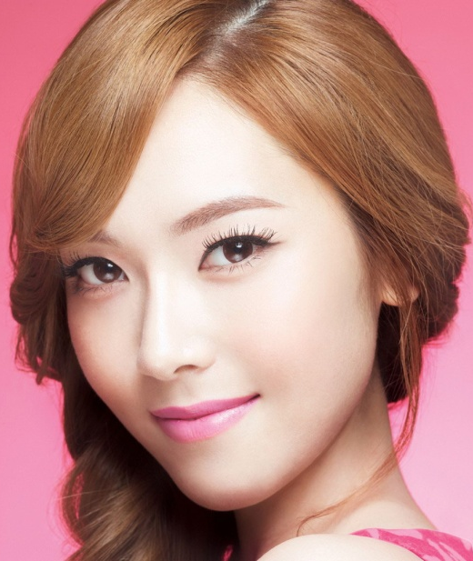


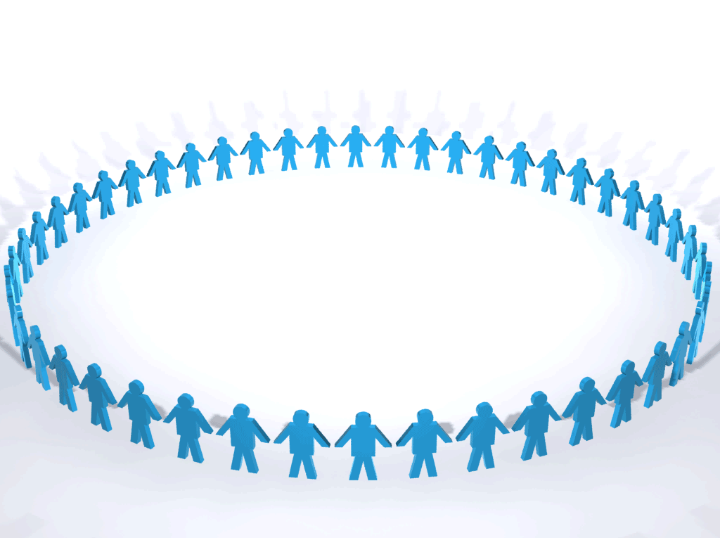
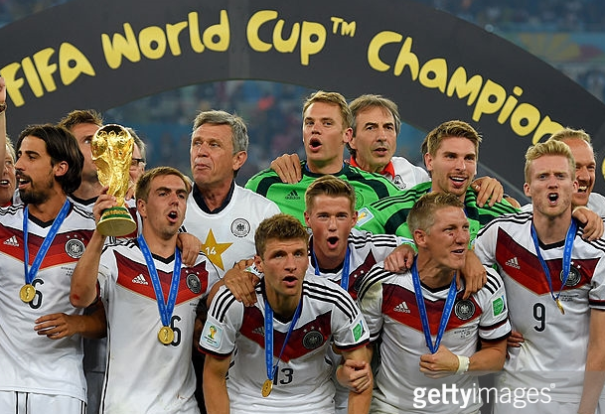


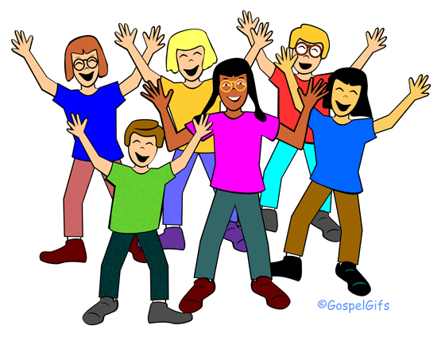
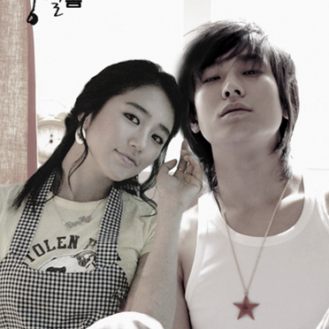

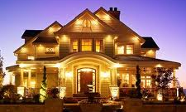

smiley © sherv.net
Jumping heart © www.fg-a.com
People circle © clipartfest.com
TUHAN
Jalan Tuhan yang sama sekali berbeda untuk sukacita dan kepuasan yang terdalam.
Sukacita dan kepuasan adalah di dalam Kristus, bukan kecantikan, music, ponsel pintar, olahraga, mobil-mobil, uang, teman-teman, percintaan, sex, makanan, minuman, pesta-pesta, rumah atau pekerjaan-pekerjaan! Yesus memiliki sukacita tertinggi tanpa sex atau uang!

Slide 66
smiley © sherv.net
Jumping heart © www.fg-a.com
People circle © clipartfest.com
TUHAN
Jalan Tuhan yang sama sekali berbeda untuk sukacita dan kepuasan yang terdalam.
“Kamu telah menerima Kristus Yesus, Tuhan kita. Karena itu hendaklah hidupmu tetap di dalam Dia. . . . dan hendaklah hatimu melimpah dengan syukur”
Kol 2:6-7
“kekuatiran dunia ini dan tipu daya kekayaan dan keinginan-keinginan akan hal yang lain masuklah menghimpit firman” Mk 4:19

Slide 67
Saya adalah
Allah memberkatimu dengan segala berkat rohani
Saya adalah kepenuhan Allah
Saya adalah
Pembenaran Allah
Saya adalah
Damai dengan Allah
Saya adalah
tebusan dan
penebusan
Temukan sukacita dan kepuasan di dalam Tuhan. Bukalah berkat-berkat Kristus untuk menikmati Tuhan dengan iman dalam janji-janji Allah yang dinyatakan dalam pujian!
Janji-janji ----Iman ----Pujian
Saya adalah
Dibebaskan dari kegelapan
kepada kerajaan Anak Allah
Saya adalah
pengampunan
Saya adalah
Penebusan dengan Tuhan
Murka Allah berpaling
Saya adalah
Kebenaran Allah
pembenaran
Saya adalah
Kehidupan kekal

Slide 68
Inilah yang mengubah PPT ini dari belajar menjadi persekutuan yang luar biasa dengan Tuhan: Sebelum kita berpindah ke berkat berikutnya, bersyukur kepada Tuhan dengan JKTM, TKKM dan “sebagaimana janjiMu.”
JKTM = Jika Kristus Tidak Mati
TKKM = Tetapi Karena Kristus Mati
Dengan mengingatkan diri kita sendiri tentang apa yang kita miliki tanpa Kristus, kita memuji Tuhan dengan sukacita yang besar yang diberikannya kepada kita, melalui Kristus kematian dan kebangkitanNya, melalui janji-janjiNya dalam Firman Tuhan.
Saat kita belajar melakukan ini, kita akan terharu saat Tuhan memberi kita wawasan baru berulang-ulang.

Slide 69
Sangat direkomendasikan:
Kembangkan kebiasaan menikmati kasih karunia Allah di dalam Kristus dalam doa harian.
Puji Tuhan atas berkat di bab 1 hari Senin,
berkat di bab 2 hari Selasa, . . . dan bab 7 pada
hari Minggu.
Senin - Bagian 1
Selasa - Bagian 2
Rabu – Bagian 3 Kamis - Bagian 4
Jumat - Bagian 5
Sabtu - Bagian 6
Minggu - Bagian 7

Slide 70
Berkat-Berkat Allah Yang Menyenangkan Dalam Kristus
100 berkat-berkat menyenangkan yang kami terima di dalam Tuhan, berkat tentang Yesus Kristus disalibkan dan dibangkitkan.
1. Berkat-berkat untuk dasar yang teguh 1-14
2. Bkt-bkt berhubungan dengan Bapa, Anak, dan Roh 15-23
3. Berkat-berkat hidup di tahta Allah 24-31
4. Berkat-berkat dimerdekakan dari dosa 32-48
5. Berkat-berkat hidup di dalam Roh Kudus 48-71
6. Berkat-berkat menjadi tubuh Kristus 72-82
7. Berkat-berkat Kemuliaan masa depan 83-97
Tiga berkat-berkat termasuk yang lainnya 98-100

Slide 71
hadiah 15-23
dalam Kristus
di dalam Kristus, Kristus dlm kita
di dalam Roh, Roh Kudus dlm kita,
bait Roh Kudus
di dalam Allah Bapa, Bapa dlm kita
ditenggelamkan dalam Bapa, Anak,
dan Roh Kudus
Bapa, Anak dan Roh persekutuan
dengan kita
iman
dalam
Kristus
2. Berkat-berkat berhubungan dengan
Bapa, Anak, dan Roh 15-23. Terima Kasih, Tuhan!

Slide 72
15-16. Di dalam Kristus dan Kristus di dalam kita!
Terima Kasih, Tuhan!
“penebusan dalam Kristus . . . hidup dari Allah di dalam Kristus . . . hidup yang kekal dalam Kristus . . . mereka
yang ada di dalam Kristus . . .
memiliki Roh Kristus . . .
milik Kristus . . .
Kristus ada di dalam kamu” Rm 3:25; 6:11,23; 8:1,9-10
© GospelGifs.com
used with permission
© GospelGifs.com used with permission
Jumping heart © www.fg-a.com
(juga Gal 2:20; Ef 1:13; 3:17; Kol 1:2,27; 1 Tes 1:1; 1 Ptr 5:14; Why 3:20)
Tidak!
“Dalam Kristus, dalam Dia, dalam Dia yang dikasihi”
Ditekankan lebih dari 160 kali dalam PB
© GospelGifs.com

Slide 73
Bertobat kepada Allah dan percaya kepada Yesus Kristus
dalam Kristus
Tuhan, terima kasih
sebab jika engkau
menempatkan aku
“dalam Kristus,”
Engkau
memberiku
semua yang
Kristus
sediakan
melalui
kematian-Nya!
Sudah selesai!
Kami percaya dan
terima Kristus dan
semua kepenuhan-Nya sebagai Juruselamat yang disalibkan dan bangkit!
dibenarkan dalam Kristus, kebenaran Allah
tebusan dan penebusan Domba Paskah dan pendamaian
diampuni damai dgn Allah diperdamaikan hidup yang kekal
diangkat anak-anak diterima dipenuhi diberkati dengan semua berkat
Kristus hikmat kita dari Allah, kebenaran, pengudusan dan penebusan kita
dilepaskan dari kuasa kegelapan kedalam kerajaan Anak
di dalam Kristus, Kristus dalam kita di dalam Roh, Roh dalam kita, Bait Roh Kudus
di dalam Bapa, Bapa dalam kita ditenggelamkan dalam Bapa, Anak, dan Roh
Bapa, Anak, Roh persekutuan dgn kita jalan kepada Allah dan kasih karunia-Nya doa dijawab anugerah di tahta anugerah segala keperluan dipenuhi Roh berdoa untuk kita, membantu berdoa
Kristus Imam Besar kita adalah Pengantara dan Pembela kita karena tebusan dan pendamaian-Nya
ditenggelamkan dlm Kristus, kematian, kebangkitan bersatu dgn Kristus, kematian, kebangkitan
manusia lama dlm Adam disalibkan, dikuburkan dgn Kristus manusia baru dibangkitkan, hidup dgn Kristus
dimerdekakan dari perbudakan dosa senjata-senjata kebenaran di bawah Kristus dan kasih karunia-Nya hamba Kristus tidak hamba dosa
mengikatkan pada Kristus satu dengan Kristus duduk dengan Kristus tersembunyi dgn Kristus dlm Allah
bebas dari hukum Taurat, menikah dgn Kristus hukum Roh hidup dlm Kristus
Roh, dan kasih Allah tercurah lahir dari Roh
dikaruniakan, menerima, memiliki Roh aliran-aliran hidup Roh mengalir
ditenggelamkan dalam Roh Roh datang dan turun ke atas kita
kuasa Roh utusan-utusan Kristus diurapi dan dimeteraikan dgn Roh
jaminan Roh Roh menolong dan mengajar kita Roh memimpin dan menguduskan kita
Roh memberi kita karunia Roh memenuhi kita sunat oleh Kristus untuk hidup dlm Roh
hebat kuasa dan kekuatan karya Allah yang indah dipimpin dalam kemenangan
anggota--anggota tubuh Kristus saudara–saudari dlm Kristus ranting-ranting Kristus Pokok Anggur
bangsa terpilih, imamat rajani, bangsa kudus, umat kepunyaan Allah sendiri, umat Allah
kawan sewarga dari orang-orang kudus dan angota-anggota keluarga Allah
kewargaan dlm sorga pengharapan kemuliaan warisan, ahli waris Allah dan Kristus
dgn Kristus ketika kita mati disempurnakan seperti Yesus, dlm gambaran Anak
kerajaan sorgawi masuk dlm kebahagiaan Tuhan diselamatkan dari murka
karya indah Allah selesai tubuh kebangkitan seperti Kristus
perkawinan Anak Domba segala air mata dihapuskan
melihat wajah Tuhan memerintah dgn Kristus selamanya
dikasihi diselamatkan
dalam Perjanjian Baru
jumping heart © www.fg-a.com
johncrozieris@gmail.com © 2022

Slide 74
Bapa
Terima kasih, Bapa,
Karena jika kami di dalam AnakMu, Engkau berhubungan dengan kami seperti berhubungan dengan AnakMu ;
Mengasihi kami seperti mengasihi AnakMu,
Bersekutu dengan kami seperti bersekutu dengan AnakMu, akan membangkitkan kami seperti membangkitkan AnakMu!
Semua pujian bagiMu!
Anak

Slide 75
TUHAN
Bapa, Anak dan Roh keesaan
kasih, persekutuan, bekerja sama
Jika kami
di dalam Kristus, Abba berhubungan
dengan kami sebagai
anak-anakNya.
smiley © sherv.net

Slide 76
TUHAN
Bapa, Anak dan Roh keesaan
kasih, persekutuan, bekerja sama
Jika kami
di dalam Kristus, Dia bekerja
di dalam kita supaya kita berhubungan dengan Bapa
dan Roh Kudus
seperti dia,
sebagai saudara-saudaraNya.
smiley © sherv.net

Slide 77
Tidak ada yang lebih baik daripada berada di dalam Kristus!
© GospelGifs.com
used with permission
© GospelGifs.com

Slide 78

17-19. Di dalam Roh dan Roh Kudus di dalam kita,
bait Roh Kudus. Terima Kasih, Tuhan!
“Tetapi kamu tidak hidup dalam daging, melainkan dalam Roh, jika memang Roh Allah diam di dalam kamu. Tetapi jika orang tidak memiliki Roh Kristus,
ia bukan milik Kristus.”
Rm 8:9
Dove and Bible
Microsoft clip art © 2013
Microsoft Corporation.
Dove and Bible
Microsoft clip art © 2013 Microsoft Corporation.
Jumping heart © www.fg-a.com
Tidak!
© GospelGifs.com

Slide 79
17-19. Di dalam Roh dan Roh Kudus di dalam kita,
bait Roh Kudus. Terima Kasih, Tuhan!
“Atau tidak tahukah kamu, bahwa tubuhmu adalah bait Roh Kudus yang diam di dalam kamu, Roh Kudus yang kamu peroleh dari Allah, --dan bahwa kamu bukan milik kamu sendiri?” 1 Kor 6:19
Dove and Bible
Microsoft clip art © 2013
Microsoft Corporation.
Dove and Bible
Microsoft clip art © 2013 Microsoft Corporation.
Jumping heart © www.fg-a.com
(juga 1 Kor 3:16; Gal 3:3)
Tidak!
© GospelGifs.com

Slide 80
Karena kami adalah anak-anak di dalam Anak, Roh Kudus mengasihi, bersekutu dan memberi kuasa seperti mengasihi, bersekutu dan memberi kuasa
kepada Anak.
Karena kami
adalah anak-anak
di dalam Anak, kami mengasihi, bersekutu, dan bekerja bersama Roh seperti yang dilakukan Anak.
TUHAN
Bapa, Anak dan Roh keesaan
kasih, persekutuan, bekerja sama
smiley © sherv.net

Slide 81
Terima kasih Bapa, sebab Kau memberikan Roh untuk menjadikan kami anak-anakMu sebagaimana anakMu – menikmatiMu sepenuhnya, melakukan kehendakMu, bersamaMu dalam misi Injil bagi dunia dan mengorbankan segalanya untuk menyelesaikan pekerjaan yang diberikan kepada kami, seperti yang dilakukan anakMu karena kasihNya kepadaMu, Abba.
TUHAN
smiley © sherv.net

Slide 82
20-21. Di dalam Allah Bapa dan Bapa di dalam kita.
Terima Kasih, Tuhan!
“kepada jemaat orang-orang Tesalonika yang di dalam
Allah Bapa kita dan di dalam Tuhan Yesus Kristus.” 2 Tes 1:1
“Dan jika Roh Dia, yang telah membangkitkan Yesus dari antara orang mati, diam di dalam kamu . . . Roh-Nya, yang diam di dalam kamu.” Rm 8:11
Bapa
Bapa
Jumping heart © www.fg-a.com
Tidak!
© GospelGifs.com

Slide 83
20-21. Di dalam Allah Bapa dan Bapa di dalam kita.
Terima Kasih, Tuhan!
“kepada jemaat orang-orang Tesalonika yang di dalam
Allah Bapa dan di dalam Tuhan Yesus Kristus.” 1 Tes 1:1
“Jika seorang mengasihi Aku, ia akan menuruti firman-Ku dan Bapa-Ku akan mengasihi dia dan Kami akan datang kepadanya dan diam bersama-sama
dengan dia.”
Yoh 14:23
Bapa
Bapa
Jumping heart © www.fg-a.com
Tidak!
© GospelGifs.com

Slide 84
Karena kami di
dalam Anak, Abba mengasihi, bersekutu dan sebagai Bapa bagi kami ketika Dia mengasihi, bersekutu dan sebagai Bapa kepada AnakNya.
Karena kami adalah di dalam Anak,
kami mengasihi, bersekutu dan bekerja sama dengan seperti yang dilakukan Yesus.
TUHAN
Bapa, Anak dan Roh keesaan
kasih, persekutuan, bekerja sama
smiley © sherv.net

Slide 85

Kita dalam Kristus dan Kristus dalam kita.
Kita dalam Roh Kudus dan Roh Kudus dalam kita.
Kita dalam Allah Bapa dan Bapa dalam kita.
© GospelGifs.com
used with permission
Terima Kasih, Terima Kasih, TUHAN!
Tidak!
© GospelGifs.com

Slide 86
Surga penuh dengan Allah menikmati Allah dan umatNya menikmati Allah sebagaimana Allah menikmati Allah!
Di bumi ini walaupun tidak sepenuhnya kita menikmati suasana sorgawi sebagaimana kita menikmati Allah
Sebagaimana Allah menikmati Allah!
smiley © sherv.net
Jumping heart © www.fg-a.com
People circle © clipartfest.com

Slide 87

© GospelGifs.com
Tidak!
22. Ditenggelamkan dalam Bapa, Anak
dan Roh Kudus! Terima kasih, Tuhan!
“Karena itu pergilah, jadikanlah semua bangsa murid-Ku dan baptislah mereka dalam nama Bapa dan Anak dan Roh Kudus”
Mat 28:19
Egyptian smiley © sherv.net
Jumping heart © www.fg-a.com
Di dalam Kristus, Kristus di dalam kita.
Di dalam Roh, Roh Kudus di dalam kita.
Di dalam Bapa, Bapa di dalam kita.
Ditenggelamkan dalam Kristus dalam Roh dalam Bapa.

Slide 88
© GospelGifs.com
Tuhan, hikmat seperti apakah dalam memilih “baptisan” untuk menggambarkan dua hal dari kebenaran AgungMu dalam PB!
Tidak!
Egyptian smiley © sherv.net
Jumping heart © www.fg-a.com
Saya percaya Yesus adalah Mesias yang mati untuk
dosa-dosa saya, dikuburkan
dan bangkit kembali!
2. Saya percaya Allah telah membaptiskan saya dalam Kristus, kematian dan kebangkitan-Nya.
Saya disalibkan dan bangkit bersama Kristus;
Saya dibaptiskan dan bersatu dengan Allah Bapa,
anak dan Roh Kudus!
Baptisan dalam Bapa, Anak dan Roh berhubungan dengan berkat-berkat 32-48, bebas dari dosa: dibaptis dalam Kristus dan kematian dan kebangkitan seperti Dia, disalibkan dan dikuburkan dengan Kristus, bangkit dan hidup dengan-Nya, Roma 6

Slide 89

“persekutuan kami adalah persekutuan dengan Bapa dan dengan Anak-Nya, Yesus Kristus.”
1 Yoh 1:3
“. . . persekutuan Roh Kudus menyertai
kamu
sekalian.”
2 Kor 13:13
Bapa
Anak
Roh
Microsoft clip art © 2013 Microsoft Corporation.
23. Bapa, Anak dan Roh persekutuan dengan kita dan kita dengan mereka! Terima Kasih, Tuhan!
Yesus mati untuk menyediakan persekutuan yang penuh dengan Allah Bapa, Anak dan Roh Kudus. Seperti kita berada di meja di rumah mereka berbagi dalam hubungan pribadi dengan kasih, kesatuan, kerja sama dan kesenangan yang mereka nikmati
satu dengan yang lain dan yang ingin dibagikan dengan kita.
NO!
© GospelGifs.com
“Allah, yang memanggil kamu kepada persekutuan
dengan Anak-Nya Yesus Kristus, Tuhan kita” 1 Kor 1:9

Slide 90
TUHAN
Bapa, Anak dan Roh Kudus keesaan
kasih, persekutuan, bekerja sama
smiley © sherv.net
Jumping heart © www.fg-a.com
Tidakkah Anda ingin menikmati kasih, persekutuan, dan bekerja sama dengan Allah Bapa, Yesus dan Roh Kudus?

Slide 91
hadiah 15-23
dalam Kristus
di dalam Kristus, Kristus dlm kita
di dalam Roh, Roh Kudus dlm kita,
bait Roh Kudus
di dalam Allah Bapa, Bapa dlm kita
ditenggelamkan dalam Bapa, Anak,
dan Roh Kudus
Bapa, Anak dan Roh persekutuan
dengan kita
iman
dalam
Kristus
2. Berkat-berkat berhubungan dengan
Bapa, Anak, dan Roh 15-23. Terima Kasih, Tuhan!

Slide 92
Yesus
Muhammad
Konfusius
Adakah yang bisa memberi kepada kita berkat-berkat ini? Apakah ada orang lain yang mati sebagai pengorbanan Tuhan satu kali untuk selamanya oleh dosa di dalam Dia? Apakah ada orang lain sebagai Anak Allah yang tak terbatas, Mesias dan Tuhan kita yang telah bangkit,
yang menyediakan dirinya sendiri segala yang kita butuhkan di dalam Allah?
Guru
Hindu
Musa
Budha

Slide 93
Budha berkata: melakukan melakukan melakukan melakukan melakukan melakukan melakukan melakukan.
Kamu lakukan.
Delapan jalur lipat
Islam
berkata:
melakukan
melakukan
melakukan
melakukan
melakukan
semua yang
Allah
inginkan.
Kamu lakukan.
Lima rukun
Islam
Hinduism
berkata:
melakukan
melakukan
melakukan
melakukan
melakukan
melakukan
melakukan
melakukan.
Kamu lakukan.
Banyak
jalan
Yesus
berkata:
SELESAI.
Saya melakukan. Kamu menerima.
AKU semua yang kamu butuhkan.
Datang kepada-
Ku dan minum!
Saya berbuat segala
bagi kamu
More free resources on the grace of God in Christ @ www.GraceGodChrist.com

Slide 94
dibenarkan dalam Kristus, kebenaran Allah
tebusan dan penebusan Domba Paskah dan pendamaian
diampuni damai dengan Allah diperdamaikan hidup kekal
diangkat anak-anak diterima dipenuhi diberkati dengan semua berkat
Kristus hikmat kita dari Allah, kebenaran, pengudusan dan penebusan kita
dilepaskan dari kuasa kegelapan kedalam kerajaan Anak
di dalam Kristus, Kristus dalam kita di dalam Roh, Roh dalam kita, Bait Roh Kudus
di dalam Bapa, Bapa dalam kita ditenggelamkan dalam Bapa, Anak, dan Roh
Bapa, Anak, Roh persekutuan dgn kita jalan kepada Allah dan kasih karunia-Nya doa dijawab anugerah di tahta anugerah segala keperluan dipenuhi Roh berdoa untuk kita, membantu berdoa
Kristus Imam Besar kita adalah Pengantara dan Pembela kita karena tebusan dan pendamaian-Nya
ditenggelamkan dlm Kristus, kematian, kebangkitan bersatu dgn Kristus, kematian, kebangkitan
manusia lama dlm Adam disalibkan, dikuburkan dgn Kristus manusia baru dibangkitkan, hidup dgn Kristus
dimerdekakan dari perbudakan dosa senjata-senjata kebenaran di bawah Kristus dan kasih karunia-Nya hamba Kristus tidak hamba dosa
mengikatkan pada Kristus satu dengan Kristus duduk dengan Kristus tersembunyi dgn Kristus dlm Allah
bebas dari hukum Taurat, menikah dgn Kristus hukum Roh hidup dlm Kristus
Roh, dan kasih Allah tercurah lahir dari Roh
dikaruniakan, menerima, memiliki Roh aliran-aliran hidup Roh mengalir
ditenggelamkan dalam Roh Roh datang dan turun ke atas kita
kuasa Roh utusan-utusan Kristus diurapi dan dimeteraikan dgn Roh
jaminan Roh Roh menolong dan mengajar kita Roh memimpin, menguduskan kita Roh memberi kita karunia Roh memenuhi kita sunat oleh Kristus untuk hidup dlm Roh
hebat kuasa dan kekuatan karya Allah yang indah
dipimpin dalam kemenangan anggota--anggota tubuh Kristus
saudara–saudari dlm Kristus ranting-ranting Kristus Pokok Anggur
bangsa terpilih, imamat rajani, bangsa kudus, umat kepunyaan Allah sendiri, umat Allah
kawan sewarga dari orang-orang kudus dan angota-anggota keluarga Allah
kewargaan dlm sorga pengharapan kemuliaan warisan, ahli waris Allah dan Kristus
dgn Kristus ketika kita mati disempurnakan seperti Yesus, dlm gambaran Anak
kerajaan sorgawi masuk dlm kebahagiaan Tuhan diselamatkan dari murka
karya indah Allah selesai tubuh kebangkitan seperti Kristus
perkawinan Anak Domba segala air mata dihapuskan
melihat wajah Tuhan memerintah dgn Kristus selamanya
dikasihi dan diselamatkan dlm Perjanjian Baru
Saya berbuat
Jesus © GospelGifs.com
with permission
Terima aku - terima semua yang aku lakukan untukmu melalui darahku

Slide 95
smiley © sherv.net
Jumping heart © www.fg-a.com
People circle © clipartfest.com
TUHAN
Jalan Tuhan yang sama sekali berbeda untuk sukacita dan kepuasan yang terdalam.
Sukacita dan kepuasan adalah di dalam Kristus, bukan kecantikan, music, ponsel pintar, olahraga, mobil-mobil, uang, teman-teman, percintaan, sex, makanan, minuman, pesta-pesta, rumah atau pekerjaan-pekerjaan! Yesus memiliki sukacita tertinggi tanpa sex atau uang!

Slide 96
Saya adalah
Alalh memberkatimu dengan segala berkat rohani
Saya adalah kepenuhan Allah
saya adalah pembenaran Allah
Saya adalah
Damai dari Allah
Saya adalah
tebusan
dan penebusan
Temukan sukacita dan kepuasan di dalam Tuhan. Bukalah berkat-berkat Kristus untuk menikmati Tuhan dengan iman dalam janji-janji Allah yang dinyatakan dalam pujian!
Janji-janji ----Iman ----Pujian
Saya adalah
Pembebasan dari kegelapan
kedalam kerajaan Anak Allah
Saya adalah pengampunan
Saya adalah
Penebusan dengan Tuhan
Murka Allah berpaling
Saya adalah
Kebenaran Allah
pembenaran
Saya adalah
Kehidupan kekal

Slide 97
Sangat direkomendasikan:
Kembangkan kebiasaan menikmati kasih karunia Allah di dalam Kristus dalam doa harian.
Puji Tuhan atas berkat di bab 1 hari Senin,
berkat di bab 2 hari Selasa, . . . dan bab 7 pada
hari Minggu.
Senin - Bagian 1
Selasa - Bagian 2
Rabu – Bagian 3 Kamis - Bagian 4
Jumat - Bagian 5
Sabtu - Bagian 6
Minggu - Bagian 7

Slide 98
Berkat-Berkat Allah Yang Menyenangkan Dalam Kristus
100 berkat-berkat menyenangkan yang kami terima di dalam Tuhan, berkat tentang Yesus Kristus disalibkan dan dibangkitkan.
1. Berkat-berkat untuk dasar yang teguh 1-14
2. Bkt-bkt berhubungan dengan Bapa, Anak, dan Roh 15-23
3. Berkat-berkat hidup di tahta Allah 24-31
4. Berkat-berkat dimerdekakan dari dosa 32-48
5. Berkat-berkat hidup di dalam Roh Kudus 48-71
6. Berkat-berkat menjadi tubuh Kristus 72-82
7. Berkat-berkat Kemuliaan masa depan 83-97
Tiga berkat-berkat termasuk yang lainnya 98-100

Slide 99
dalam Kristus
hadiah 24-31
iman
dalam
Kristus
jalan masuk kepada Allah dan kasih karunia-Nya di dalam Kristus
doa dijawab
rahmat, kasih karunia dan pertolongan di tahta kasih karunia
segala keperluan rohani dipenuhi
Roh berdoa untuk kita, membantu kita berdoa
Kristus Imam Besar kita adalah Pengantara dan tebusan yang esa bagi semua manusia Kristus Imam Besar kita adalah Pembela
kita dgn pendamaian-Nya
3. Berkat-berkat hidup di tahta Allah 24-31
Terima Kasih, Tuhan!

Slide 100

24. Jalan masuk kepada Allah dan kasih karunia-Nya
di dalam Kristus!
Aku memujiMu, Tuhan!
Smiley © sherv.net
Jumping heart ©
www.fg-a.com
TUHAN
Photo of sun shining
through curtain
John Crozier
“Yesus berseru pula dengan suara nyaring lalu menyerahkan nyawa-Nya. Dan lihatlah, tabir Bait Suci terbelah dua dari atas sampai ke bawah”
Mat 27:50-51
Tidak!
© GospelGifs.com

Slide 101
24. Jalan masuk kepada Allah dan kasih karunia-Nya
di dalam Kristus!
Aku memujiMu, Tuhan!
Smiley © sherv.net
Jumping heart ©
www.fg-a.com
TUHAN
Photo of sun shining
through curtain
John Crozier
“Tuhan kita, Yesus Kristus. Oleh Dia kita juga beroleh jalan masuk oleh iman kepada kasih karunia ini.
Di dalam kasih karunia ini kita berdiri” Rm 5:1-2
Tidak!
© GospelGifs.com

Slide 102
24. Jalan masuk kepada Allah dan kasih karunia-Nya
di dalam Kristus!
Aku memujiMu, Tuhan!
Smiley © sherv.net
Jumping heart ©
www.fg-a.com
TUHAN
Photo of sun shining
through curtain
John Crozier
“karena oleh Dia kita kedua pihak (Yahudi dan bukan Yahudi) dalam satu Roh beroleh jalan masuk kepada Bapa . . . Kristus Yesus, Tuhan kita. Di dalam Dia kita beroleh keberanian
dan jalan masuk kepada Allah dengan penuh kepercayaan oleh iman kita kepada-Nya” Ef 2:18; 3:11-12

Slide 103
24. Jalan masuk kepada Allah dan kasih karunia-Nya
di dalam Kristus!
Aku memujiMu, Tuhan!
Smiley © sherv.net
Jumping heart ©
www.fg-a.com
TUHAN
Photo of sun shining
through curtain
John Crozier
“oleh darah Yesus kita sekarang penuh keberanian dapat masuk ke dalam tempat kudus . . . jalan yang baru dan yang hidup bagi kita melalui tabir, yaitu diri-Nya sendiri, dan kita mempunyai seorang Imam Besar sebagai kepala Rumah Allah. Karena itu marilah kita menghadap Allah dengan hati yang tulus ikhlas dan keyakinan iman yang teguh” Ibr 10:19-22

Slide 104


“Sampai sekarang kamu belum meminta sesuatupun dalam nama-Ku. Mintalah maka kamu akan menerima, supaya penuhlah sukacitamu.”
Yoh 16:24
25. Doa dijawab
di dalam nama Yesus!
Terima Kasih, Tuhan!
Praying hands and Bible Microsoft clip art © 2013 Microsoft Corporation.
Jumping heart © www.fg-a.com
Ketika kita berdoa dalam nama Yesus,
kita bergantung pada kematian Kristus untuk jalan masuk pada Allah, kita percaya janji-janji Allah dalam Firman-Nya, dan kita meminta yang Yesus akan minta.
Tidak!
© GospelGifs.com

Slide 105
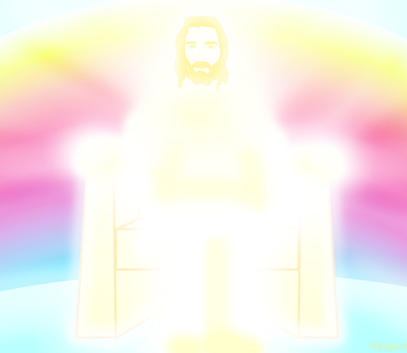
26. Rahmat, kasih karunia dan pertolongan
di tahta kasih karunia!
Terima kasih, Tuhan!
“Sebab itu marilah kita dengan penuh keberanian menghampiri takhta kasih karunia, supaya kita menerima rahmat dan menemukan kasih karunia untuk mendapat pertolongan kita pada waktunya” Ibr 4:16
(juga Ibr 2:18)
© GospelGifs.com used with permission
Tidak!
Jumping heart © www.fg-a.com
Terima kasih, Tuhan!
Hands Microsoft clip art © 2013 Microsoft Corporation.
© GospelGifs.com

Slide 106
27. Segala keperluan rohani dipenuhi
di dalam Kristus!
Terima kasih, Tuhan!
“Allahku akan memenuhi segala keperluanmu menurut kekayaan dan kemuliaan-Nya dalam Kristus Yesus.” Flp 4:19
Tidak!
Terima kasih, Tuhan!
Jumping heart © www.fg-a.com
Hands - Microsoft clip art © 2013 Microsoft Corporation.
© GospelGifs.com

Slide 107
27. Segala keperluan rohani dipenuhi
di dalam Kristus!
Terima kasih, Tuhan!
“Segala perkara dapat kutanggung di dalam Dia yang memberi kekuatan kepadaku.”
Flp 4:13
Tidak!
Terima kasih, Tuhan!
Jumping heart © www.fg-a.com
Hands - Microsoft clip art © 2013 Microsoft Corporation.
© GospelGifs.com

Slide 108


28-29. Roh berdoa untuk kita, dan membantu kita berdoa di dalam Roh menggunakan Firman Allah! Terima kasih, Tuhan!
“Demikian juga Roh membantu kita dalam kelemahan kita; sebab kita tidak tahu, bagaimana sebenarnya harus berdoa; tetapi Roh sendiri berdoa untuk kita kepada Allah . . . . Roh . . . sesuai dengan kehendak Allah, berdoa untuk orang-orang kudus.” Rm 8:26-27
TUHAN
Dove, Bible, praying woman
Microsoft clip art © 2013
Microsoft Corporation.
Ef 6:17-18
“dan terimalah ketopong keselamatan dan pedang Roh, yaitu firman Allah, dalam segala doa dan permohonan. Berdoalah setiap waktu di dalam Roh”
Ef 6:17-18
NO!
© GospelGifs.com

Slide 109
28-29. Roh berdoa untuk kita, dan membantu kita berdoa di dalam Roh menggunakan Firman Allah! Terima kasih, Tuhan!
“hendaklah kamu penuh dengan Roh, dan berkata-katalah seorang kepada yang lain dalam mazmur . . . Bernyanyi dan bersoraklah bagi Tuhan . . . Ucaplah syukur senantiasa atas segala sesuatu dalam nama Tuhan kita Yesus Kristus . . .”
Ef 5:18-20
TUHAN
Dove, Bible, praying woman
Microsoft clip art © 2013
Microsoft Corporation.
Ef 6:17-18
“Akan tetapi kamu, . . . bangunlah dirimu sendiri di atas dasar imanmu yang paling suci dan berdoalah dalam Roh Kudus. Peliharalah dirimu demikian dalam kasih Allah sambil menantikan rahmat Tuhan kita, Yesus Kristus,
untuk hidup yang kekal” Yud 20-21
NO!
© GospelGifs.com

Slide 110
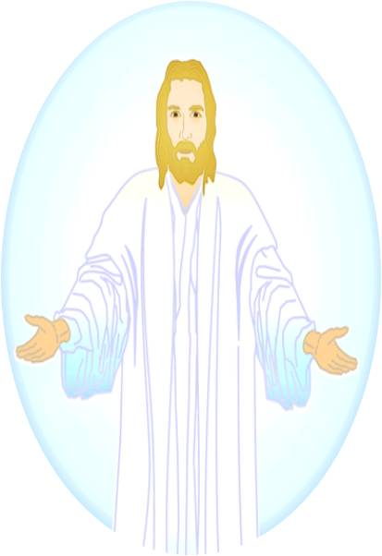
30. Kristus Imam Besar kita adalah Pengantara dan tebusan yang esa bagi semua manusia! Terima Kasih, Tuhan!
“Karena Allah itu esa dan esa pula Dia yang menjadi pengantara antara Allah dan manusia, yaitu manusia Kristus Yesus,
yang telah menyerahkan
diri-Nya sebagai tebusan
bagi semua manusia”
1 Tim 2:5-6
Tuhan yang
kudus
“Karena itu Ia
sanggup juga
menyelamatkan
dengan sempurna semua orang yang
oleh Dia datang kepada Allah. Sebab Ia hidup senantiasa untuk menjadi Pengantara mereka.” Ibr 7:25
© GospelGifs.com
used with permission
© GospelGifs.com
used with permission
Tidak!
© GospelGifs.com

Slide 111
30. Kristus Imam Besar kita adalah Pengantara dan tebusan yang esa bagi semua manusia! Terima Kasih, Tuhan!
“Kristus . . . Imam Besar . . . telah masuk satu
kali untuk selama-lamanya ke dalam tempat
yang kudus . . . darah-Nya sendiri . . . kelepasan yang kekal . . . Ia adalah Pengantara dari suatu perjanjian yang baru . . .
menerima bagian kekal
yang dijanjikan”
Ibr 9:11,12,15
Tuhan yang
kudus
“Siapakah yang
akan menghukum
mereka? Kristus
Yesus, yang telah
mati? Bahkan lebih
lagi: yang telah bangkit,
yang juga duduk di sebelah kanan Allah,
yang malah menjadi Pembela
bagi kita?” Rom 8:33-34
© GospelGifs.com
used with permission
© GospelGifs.com
used with permission
Tidak!
© GospelGifs.com

Slide 112
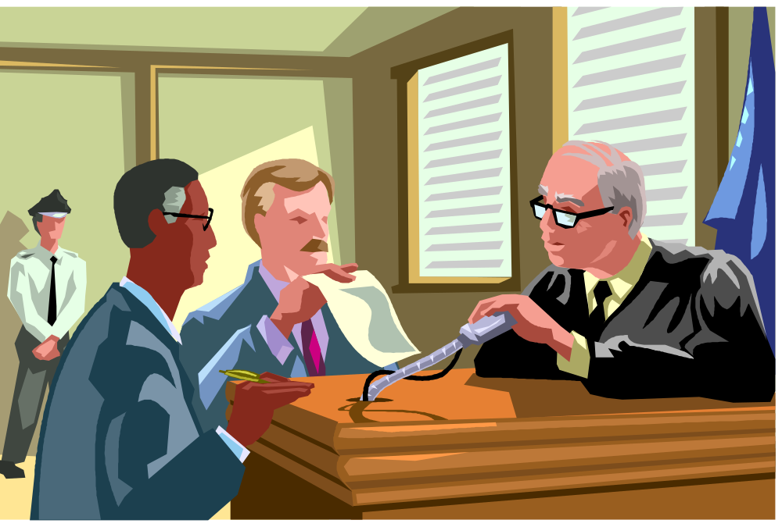
31. Kristus Imam Besar kita adalah Pembela kita dengan pendamaian-Nya. Terima Kasih, Tuhan!
Pendakwa
Pembela
Penghibur
Microsoft clip art © 2013 Microsoft Corporation.
“jika seorang berbuat dosa, kita mempunyai seorang pengantara pada Bapa, yaitu Yesus Kristus, yang adil. Dan Ia adalah pendamaian untuk segala dosa kita” 1 Yoh 2:1-2
“Siapakah yang akan menghukum mereka? Kristus Yesus, yang telah mati . . . bangkit, yang juga duduk . . . yang malah menjadi Pembela bagi kita?” Rom 8:33-34
NO!
© GospelGifs.com

Slide 113
31. Kristus Imam Besar kita adalah Pembela kita dengan pendamaian-Nya. Terima Kasih, Tuhan!
Pendakwa
Pembela
Penghibur
Microsoft clip art © 2013 Microsoft Corporation.
“Itulah sebabnya, maka dalam segala hal Ia harus disamakan dengan saudara-saudara-Nya, supaya Ia menjadi Imam Besar yang menaruh belas kasihan dan yang setia kepada Allah untuk mendamaikan dosa seluruh bangsa”
Ibr 2:17
NO!
© GospelGifs.com

Slide 114
Yesus
Muhammad
Konfusius
Adakah yang bisa memberi kepada kita berkat-berkat ini? Apakah ada orang lain yang mati sebagai pengorbanan Tuhan satu kali untuk selamanya oleh dosa di dalam Dia? Apakah ada orang lain sebagai Anak Allah yang tak terbatas, Mesias dan Tuhan kita yang telah bangkit,
yang menyediakan dirinya sendiri segala yang kita butuhkan di dalam Allah?
Guru
Hindu
Musa
Budha

Slide 115
Budha berkata: melakukan melakukan melakukan melakukan melakukan melakukan melakukan melakukan.
Kamu lakukan.
Delapan jalur lipat
Islam
berkata:
melakukan
melakukan
melakukan
melakukan
melakukan
semua yang
Allah
inginkan.
Kamu lakukan.
Lima rukun
Islam
Hinduism
berkata:
melakukan
melakukan
melakukan
melakukan
melakukan
melakukan
melakukan
melakukan.
Kamu lakukan.
Banyak
jalan
Yesus
berkata:
SELESAI.
Saya melakukan. Kamu menerima.
AKU semua yang kamu butuhkan.
Datang kepada-
Ku dan minum!
Saya berbuat segala
bagi kamu
More free resources on the grace of God in Christ @ www.GraceGodChrist.com

Slide 116
dibenarkan dalam Kristus, kebenaran Allah
tebusan dan penebusan Domba Paskah dan pendamaian
diampuni damai dengan Allah diperdamaikan hidup kekal
diangkat anak-anak diterima dipenuhi diberkati dengan semua berkat
Kristus hikmat kita dari Allah, kebenaran, pengudusan dan penebusan kita
dilepaskan dari kuasa kegelapan kedalam kerajaan Anak
di dalam Kristus, Kristus dalam kita di dalam Roh, Roh dalam kita, Bait Roh Kudus
di dalam Bapa, Bapa dalam kita ditenggelamkan dalam Bapa, Anak, dan Roh
Bapa, Anak, Roh persekutuan dgn kita jalan kepada Allah dan kasih karunia-Nya doa dijawab anugerah di tahta anugerah segala keperluan dipenuhi Roh berdoa untuk kita, membantu berdoa
Kristus Imam Besar kita adalah Pengantara dan Pembela kita karena tebusan dan pendamaian-Nya
ditenggelamkan dlm Kristus, kematian, kebangkitan bersatu dgn Kristus, kematian, kebangkitan
manusia lama dlm Adam disalibkan, dikuburkan dgn Kristus manusia baru dibangkitkan, hidup dgn Kristus
dimerdekakan dari perbudakan dosa senjata-senjata kebenaran di bawah Kristus dan kasih karunia-Nya hamba Kristus tidak hamba dosa
mengikatkan pada Kristus satu dengan Kristus duduk dengan Kristus tersembunyi dgn Kristus dlm Allah
bebas dari hukum Taurat, menikah dgn Kristus hukum Roh hidup dlm Kristus
Roh, dan kasih Allah tercurah lahir dari Roh
dikaruniakan, menerima, memiliki Roh aliran-aliran hidup Roh mengalir
ditenggelamkan dalam Roh Roh datang dan turun ke atas kita
kuasa Roh utusan-utusan Kristus diurapi dan dimeteraikan dgn Roh
jaminan Roh Roh menolong dan mengajar kita Roh memimpin, menguduskan kita Roh memberi kita karunia Roh memenuhi kita sunat oleh Kristus untuk hidup dlm Roh
hebat kuasa dan kekuatan karya Allah yang indah
dipimpin dalam kemenangan anggota--anggota tubuh Kristus
saudara–saudari dlm Kristus ranting-ranting Kristus Pokok Anggur
bangsa terpilih, imamat rajani, bangsa kudus, umat kepunyaan Allah sendiri, umat Allah
kawan sewarga dari orang-orang kudus dan angota-anggota keluarga Allah
kewargaan dlm sorga pengharapan kemuliaan warisan, ahli waris Allah dan Kristus
dgn Kristus ketika kita mati disempurnakan seperti Yesus, dlm gambaran Anak
kerajaan sorgawi masuk dlm kebahagiaan Tuhan diselamatkan dari murka
karya indah Allah selesai tubuh kebangkitan seperti Kristus
perkawinan Anak Domba segala air mata dihapuskan
melihat wajah Tuhan memerintah dgn Kristus selamanya
dikasihi dan diselamatkan dlm Perjanjian Baru
Saya berbuat
Jesus © GospelGifs.com
with permission
Terima aku - terima semua yang aku lakukan untukmu melalui darahku

Slide 117
dalam Kristus
hadiah 24-31
iman
dalam
Kristus
jalan masuk kepada Allah dan kasih karunia-Nya di dalam Kristus
doa dijawab
rahmat, kasih karunia dan pertolongan di tahta kasih karunia
segala keperluan rohani dipenuhi
Roh berdoa untuk kita, membantu kita berdoa
Kristus Imam Besar kita adalah Pengantara dan tebusan yang esa bagi semua manusia Kristus Imam Besar kita adalah Pembela
kita dgn pendamaian-Nya
3. Berkat-berkat hidup di tahta Allah 24-31
Terima Kasih, Tuhan!

Slide 118
smiley © sherv.net
Jumping heart © www.fg-a.com
People circle © clipartfest.com
TUHAN
Jalan Tuhan yang sama sekali berbeda untuk sukacita dan kepuasan yang terdalam.
Sukacita dan kepuasan adalah di dalam Kristus, bukan kecantikan, music, ponsel pintar, olahraga, mobil-mobil, uang, teman-teman, percintaan, sex, makanan, minuman, pesta-pesta, rumah atau pekerjaan-pekerjaan! Yesus memiliki sukacita tertinggi tanpa sex atau uang!

Slide 119
Saya adalah
Allah memberkatimu dengan segala berkat rohani
Saya adalah kepenuhan Allah
Saya adalah didamaikan dengan Allah
Saya adalah
Damai dengan Allah
Saya adalah
tebusan
dan
penebusan
Temukan sukacita dan kepuasan di dalam Tuhan. Bukalah berkat-berkat Kristus untuk menikmati Tuhan dengan iman dalam janji-janji Allah yang dinyatakan dalam pujian!
Janji-janji ----Iman ----Pujian
Saya adalah
Pembebasan dari kegelapan
ke dalam kerajaan Anak Allah
Saya adalah Pengampunan
Saya adalah
Penebusan dengan Tuhan
Murka allah berpaling
Saya adalah
Kebenaran Allah
Pembenaran
Saya adalah
Hidup yang kekal

Slide 120
Mengapa Yesus memiliki sukacita terbesar dari setiap orang? Yesus tidak memiliki dan mencari sukacita dunia seperti rumah indah dan uang, tetapi Dia adalah orang paling bahagia di dunia sebab lebih dari semua, Dia memiliki sukacita terbesar dalam Allah.
Ketika kita berhenti mencari sukacita duniawi, sementara, untuk mencari sukacita dari Allah yang kekal yang melebihi siapa saja, kita akan mendapatkan sukacita dan kepuasan dalam Kristus, itulah perbedaan dan kelebihan sukacita Kristus.
Yesus mati “supaya sukacitaKu dapat kau miliki, dan sukacitamu sempurna. . . . Supaya mereka dapat memiliki sukacitaKu dipenuhi dalam mereka”
(Yoh. 15:11; 17:13).
Dari “Kenali Tuhanmu,” eBook Yohanes tentang atribusi Allah, hal. 52, dan
“The Grace of God in Christ,” hal 129, keduanya dalam www.GraceGodChrist.com

Slide 121
Sangat direkomendasikan:
Kembangkan kebiasaan menikmati kasih karunia Allah di dalam Kristus dalam doa harian.
Puji Tuhan atas berkat di bab 1 hari Senin,
berkat di bab 2 hari Selasa, . . . dan bab 7 pada
hari Minggu.
Senin - Bagian 1
Selasa - Bagian 2
Rabu – Bagian 3 Kamis - Bagian 4
Jumat - Bagian 5
Sabtu - Bagian 6
Minggu - Bagian 7

Slide 122
Berkat-Berkat Allah Yang Menyenangkan Dalam Kristus
100 berkat-berkat menyenangkan yang kami terima di dalam Tuhan, berkat tentang Yesus Kristus disalibkan dan dibangkitkan.
1. Berkat-berkat untuk dasar yang teguh 1-14
2. Bkt-bkt berhubungan dengan Bapa, Anak, dan Roh 15-23
3. Berkat-berkat hidup di tahta Allah 24-31
4. Berkat-berkat dimerdekakan dari dosa 32-48
5. Berkat-berkat hidup di dalam Roh Kudus 48-71
6. Berkat-berkat menjadi tubuh Kristus 72-82
7. Berkat-berkat Kemuliaan masa depan 83-97
Tiga berkat-berkat termasuk yang lainnya 98-100

Slide 123
Dalam Kristus
kebanyakan dari ini berasal dari
Roma 6-8
ditenggelamkan dlm Kristus
dlm kematian-Nya dan kebangkitan-Nya bersatu dgn Kristus
dgn kematian-Nya dan kebangkitan-Nya
manusia lama disalibkan dan dikuburkan dgn Kristus manusia baru dibangkitkan dan hidup dgn Kristus
dimerdekakan dari perbudakan dosa
senjata kebenaran di bawah Kristus, kasih karunia
hamba Kristus dan Allah, kebenaran dan ketaatan
mengikatkan dan satu dgn Kristus duduk dgn Kristus
tersembunyi bersama dengan Kristus di dalam Allah
bebas dari hukum Taurat, kawin dgn Kristus hukum Roh hidup dlm Kristus memerdekakan
kamu dari hukum dosa dan maut
iman
dalam
Kristus
4. Berkat-berkat dimerdekakan dari dosa 32-48
Terima Kasih, Tuhan!

Slide 124
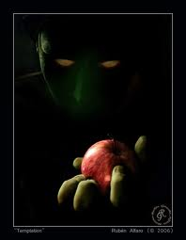
Berkat anugerah dalam Kristus Allah sediakan untuk mengatasi pencobaan

Slide 125


32. Ditenggelamkan dlm Kristus dlm kematian dgn Kristus
dan kebangkitan dgn Kristus.
Aku memujiMu,
Tuhan!
Dove and Bible
Microsoft clip art © 2013
Tidak!
artwork by Yoon Nam Sun
© GospelGifs.com
“telah dibaptis dalam Kristus, telah dibaptis dalam kematian-Nya . . . sama seperti Kristus telah dibangkitkan . . . demikian juga kita akan hidup dalam hidup yang baru.” Rm 6:3-4

Slide 126
32. Ditenggelamkan dlm Kristus dlm kematian dgn Kristus
dan kebangkitan dgn Kristus.
Aku memujiMu,
Tuhan!
Dove and Bible
Microsoft clip art © 2013
Tidak!
artwork by Yoon Nam Sun
© GospelGifs.com
“Karena kamu semua, yang dibaptis dalam Kristus,
telah mengenakan Kristus.” Gal 3:27

Slide 127
Ditenggelamkan dan bersatu dgn Kristus
dlm kematian dan kebangkitan - Roma 6.
manusia baru dibangkitkan dan hidup
dlm Kristus dlm Roh
iman dlm Kristus
yang disalibkan
Dimerdekakan dari perbudakan dosa!
Di bawah Kristus dan kasih karunia-Nya dlm Roh
Dove and Bible
Microsoft clip art © 2013
tanpa Kristus, dosa berkuasa
manusia lama disalibkan
dan dikuburkan
artwork by Yoon Nam Sun
Berjalan bersama Kristus dlm Roh dlm kasih agape, persekutuan dan menyerahkan diri
menikmati Tuhan sebagai harta paling berharga

Slide 128
33. Bersatu dgn Kristus
dlm kematian dgn Kristus
dan kebangkitan dgn Kristus.
Terima kasih,
Tuhan!
Dove and Bible
Microsoft clip art © 2013
Tidak!
artwork by Yoon Nam Sun
© GospelGifs.com
“Sebab jika kita telah menjadi satu dengan apa yang sama dengan kematian-Nya, kita juga akan menjadi satu dengan apa yang sama dengan kebangkitan-Nya.” Rm 6:5

Slide 129
34-35. Manusia lama dlm Adam
disalibkan dan dikuburkan
dgn Kristus dlm kematian
dgn Kristus.
Terima
Kasih,
Tuhan!
Dove and Bible
Microsoft clip art © 2013
Tidak!
artwork by Yoon Nam Sun
© GospelGifs.com
“telah dibaptis dalam kematian-Nya . . . telah dikuburkan bersama-sama dengan Dia . . . manusia lama kita telah turut disalibkan . . . Sebab siapa yang telah mati, ia telah bebas dari dosa.” Rm 6:3,4,6,7

Slide 130
“dosa telah masuk ke dalam dunia oleh satu orang (Adam), dan oleh dosa itu juga maut, . . . oleh ketidaktaatan satu orang (Adam) semua orang telah menjadi orang berdosa” Rm 5:12,19
“kamu . . . harus menanggalkan manusia lama”
Ef 4:22
“Aku telah disalibkan dengan Kristus”
Gal 2:19
Dove and Bible
Microsoft clip art © 2013
Tidak!
artwork by Yoon Nam Sun
© GospelGifs.com
34-35. Manusia lama dlm Adam disalibkan dan dikuburkan dgn Kristus dlm kematian dgn Kristus.

Slide 131
“sama seperti Kristus telah dibangkitkan ... demikian juga kita akan hidup dalam hidup yang baru. ... kita juga ... satu dengan ... kebangkitan-Nya. ... kita akan hidup juga
dengan Dia. ... kehidupan-Nya adalah kehidupan
bagi Allah. ... kamu telah mati bagi dosa,
tetapi kamu hidup bagi Allah
dalam Kristus Yesus. Rm 6:4,5,8,10-11
Dove and Bible
Microsoft clip art © 2013
Tidak!
© GospelGifs.com
artwork by Yoon Nam Sun
36-37. Manusia baru dlm Kristus dibangkitkan dan hidup dgn Kristus dlm kebangkitan dgn Kristus. Terima Kasih, Tuhan!

Slide 132
“Tetapi Allah . . . telah menghidupkan kita bersama-sama dengan Kristus, sekalipun kita telah mati oleh kesalahan-kesalahan kita . . . dan di dalam Kristus Yesus Ia telah
membangkitkan kita juga dan memberikan
tempat bersama-sama dengan Dia di sorga”
Ef 2:4-6
Dove and Bible
Microsoft clip art © 2013
Tidak!
© GospelGifs.com
artwork by Yoon Nam Sun
36-37. Manusia baru dlm Kristus dibangkitkan dan hidup dgn Kristus dlm kebangkitan dgn Kristus. Terima Kasih, Tuhan!

Slide 133
“kamu . . . harus menanggalkan manusia lama . . . supaya kamu dibaharui di dalam roh dan pikiranmu, dan mengenakan manusia baru, yang telah diciptakan menurut
kehendak Allah di dalam kebenaran
dan kekudusan yang sesungguhnya.”
Ef 4:22-24
Dove and Bible
Microsoft clip art © 2013
Tidak!
© GospelGifs.com
artwork by Yoon Nam Sun
36-37. Manusia baru dlm Kristus dibangkitkan dan hidup dgn Kristus dlm kebangkitan dgn Kristus. Terima Kasih, Tuhan!

Slide 134
“karena dengan Dia kamu dikuburkan dalam baptisan, dan di dalam Dia kamu turut dibangkitkan” Kol 2:12
“Karena itu, kalau kamu dibangkitkan bersama
dengan Kristus, carilah perkara yang di atas . . .
Sebab kamu telah mati dan hidupmu tersembunyi
bersama dengan Kristus di dalam Allah.
Apabila Kristus, yang adalah hidup kita,
menyatakan diri kelak, kamupun akan
menyatakan diri bersama dengan Dia
dalam kemuliaan.” Kol 3:1-4
Dove and Bible
Microsoft clip art © 2013
Tidak!
© GospelGifs.com
artwork by Yoon Nam Sun
36-37. Manusia baru dlm Kristus dibangkitkan dan hidup dgn Kristus dlm kebangkitan dgn Kristus. Terima Kasih, Tuhan!

Slide 135
“kamu telah menanggalkan manusia lama serta kelakuannya,
dan telah mengenakan manusia baru” Kol 3:9-10
“Jadi siapa yang ada di dalam Kristus,
ia adalah ciptaan baru:
yang lama sudah berlalu,
sesungguhnya yang baru
sudah datang.” 2 Kor 5:17
Dove and Bible
Microsoft clip art © 2013
Tidak!
© GospelGifs.com
artwork by Yoon Nam Sun
36-37. Manusia baru dlm Kristus dibangkitkan dan hidup dgn Kristus dlm kebangkitan dgn Kristus. Terima Kasih, Tuhan!

Slide 136
Dove and Bible
Microsoft clip art © 2013
NO!
artwork by Yoon Nam Sun
© GospelGifs.com
Kebangkitan dengan Kristus di masa depan termasuk ‘Dengan Kristus ketika kita mati’ # 86, dan ‘Tubuh kebangkitan seperti Yesus’ pada kedatangan-Nya # 93. Terima kasih, Tuhan!

Slide 137
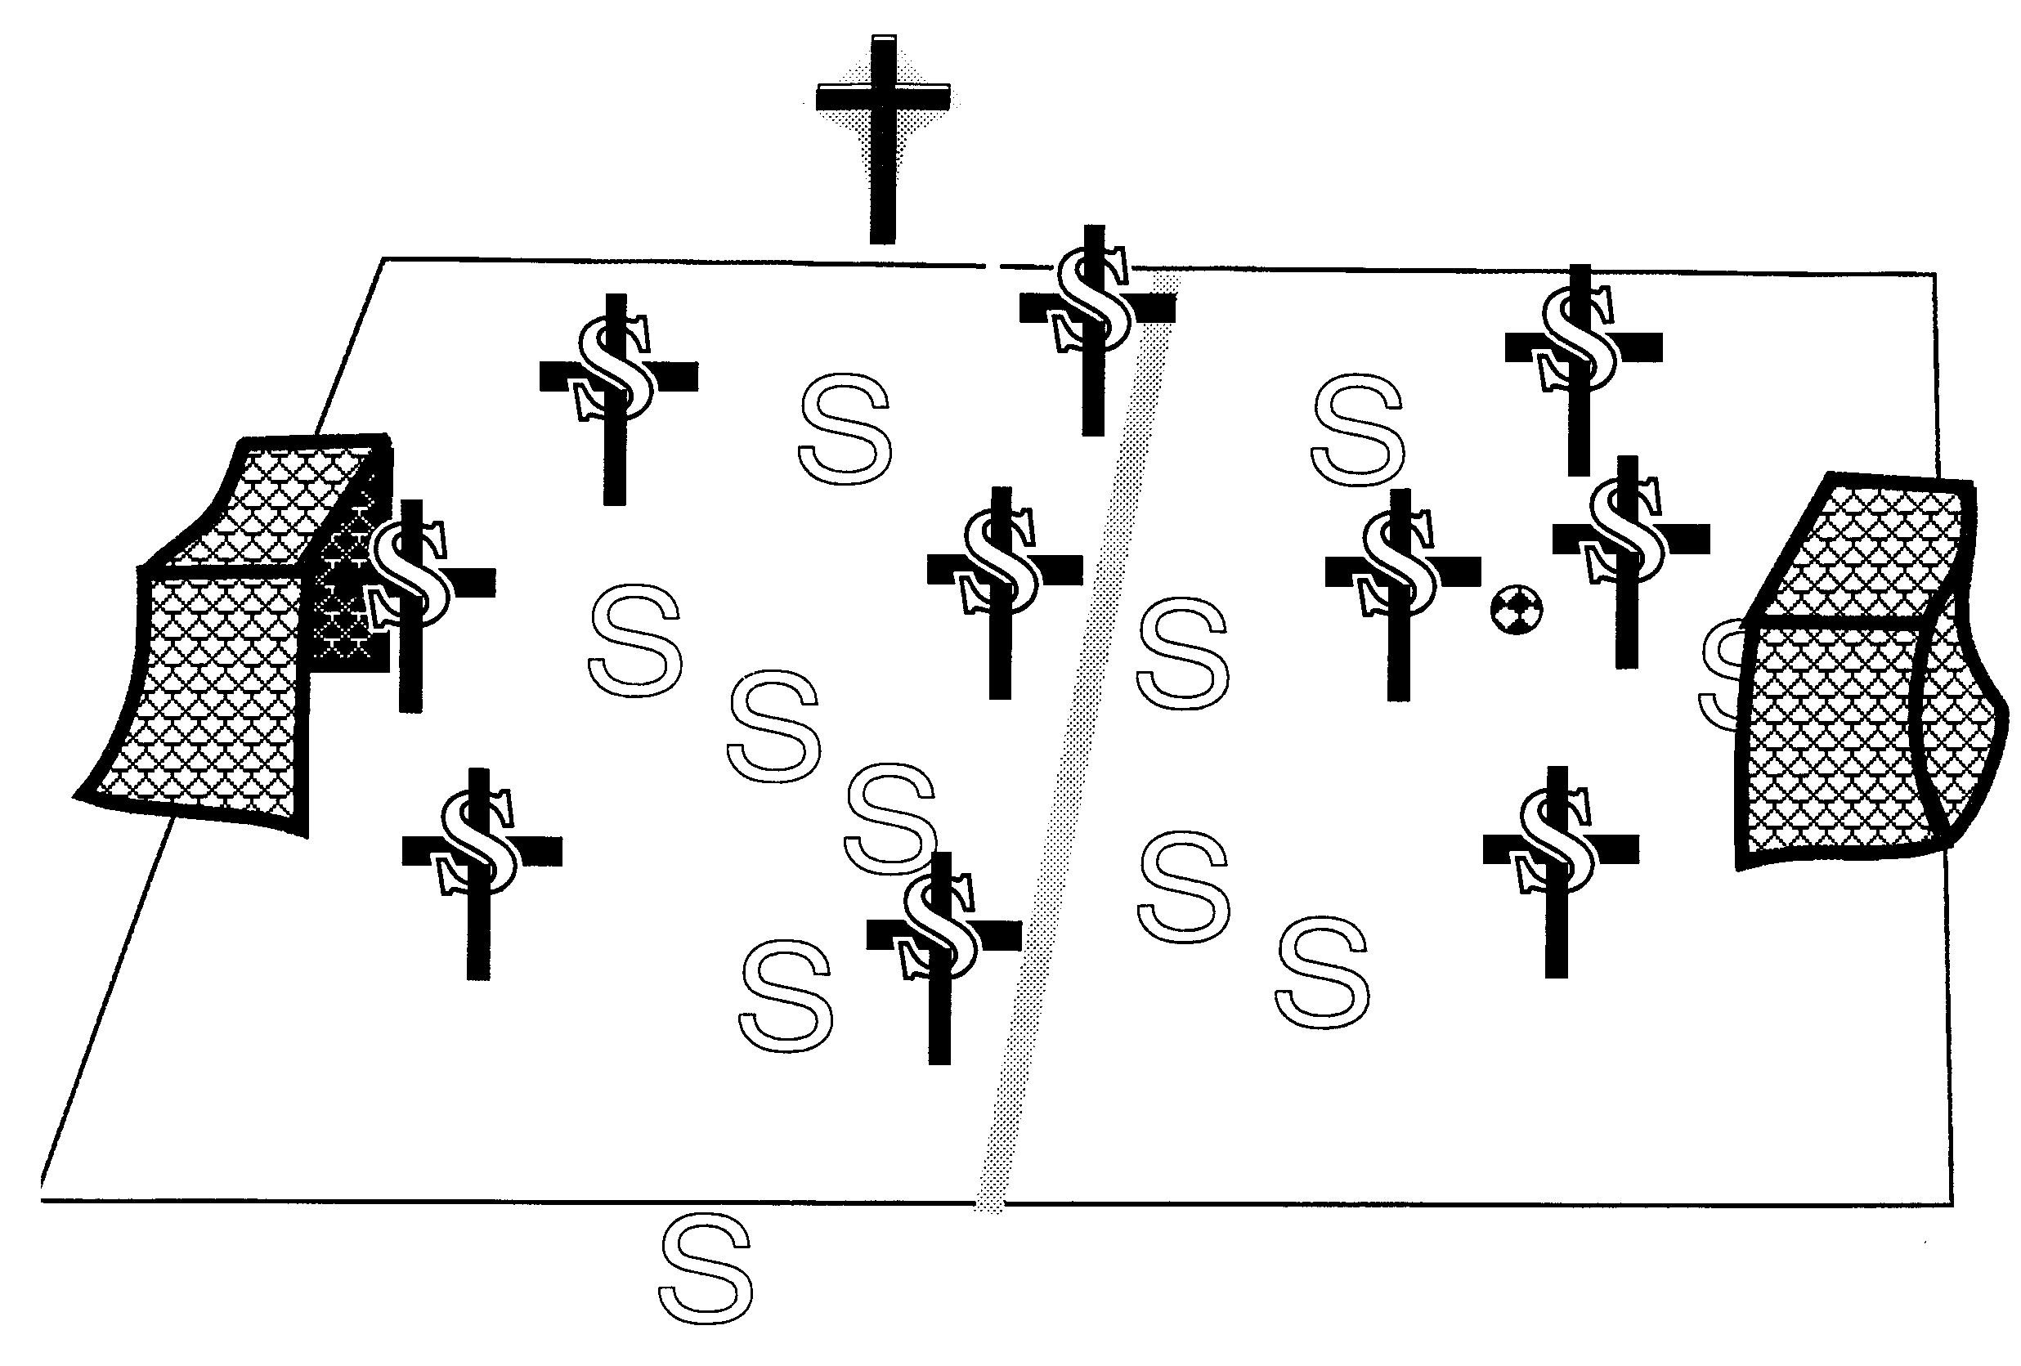
38. Dimerdekakan dari perbudakan dosa! Terima kasih, Tuhan!
Kristus adalah pelatih dari orang-orang yang sudah disalibkan
dan dibangkitkan dengan Kristus.
© GospelGifs.com
soccer teams by Kim Graham
Pelatih lama kita yaitu dosa, tidak lagi memiliki wewenang untuk memerintah kita
Telah bebas dari dosa . . . telah mati bagi dosa . . . telah dimerdekakan dari dosa . . . setelah kamu dimerdekakan dari dosa” Rm 6:7, 11, 18, 22 (juga Rm 8:2; Why 1:5)

Slide 138

Dalam Roma 6, perhatikan deskripsi berbeda tentang dibebaskan dari dosa
Kita telah mati bagi dosa (2)
Hidup dlm hidup yang baru (4)
manusia lama kita telah turut disalibkan, supaya tubuh dosa kita hilang kuasanya (6) = dosa tidak berkuasa anggota tubuh (12-13)
agar jangan kita menghambakan diri lagi kepada dosa (6)
telah mati, bebas dari dosa (7)
kita telah mati dgn Kristus (8)
telah mati bagi dosa, hidup bagi Allah dalam Kristus Yesus (11)
kamu tidak akan dikuasai lagi oleh dosa (14)
Dove and Bible
Microsoft clip art © 2013
artwork by Yoon Nam Sun
NO!
dahulu memang kita hamba dosa (17)
kita telah dimerdekakan dari dosa (18)
setelah kita dimerdekakan dari dosa (22)
© GospelGifs.com

Slide 139
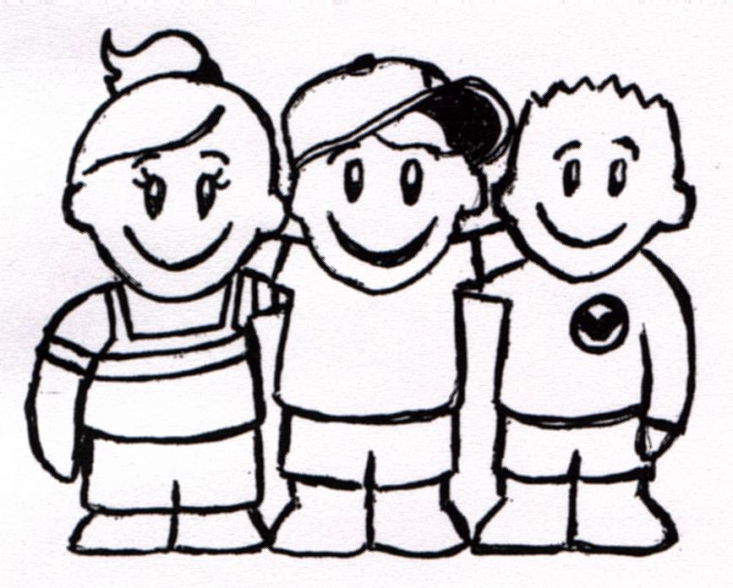
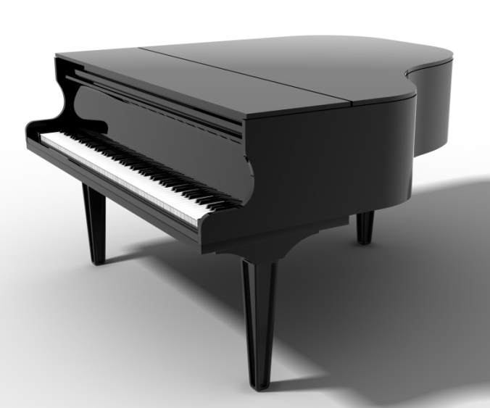
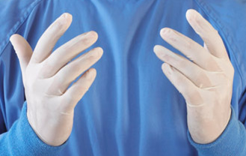
johncrozieris@gmail.com
39. Anggota-anggota tubuh senjata-senjata kebenaran.
Terima Kasih!
Microsoft clip art © 2013
Microsoft Corporation.
Alat untuk
kasih dan
bersaksi
Microsoft clip art © 2013
Microsoft Corporation.
Alat untuk
penyembahan
dan doa
Tidak!
Alat seperti
sarung
tangan-Nya
© GospelGifs.com
“serahkanlah anggota-anggota tubuhmu kepada Allah untuk menjadi senjata-senjata kebenaran. . . . menyerahkan anggota-anggota tubuhmu menjadi hamba kebenaran yang membawa kamu kepada pengudusan. ” Rm 6:13,19

Slide 140
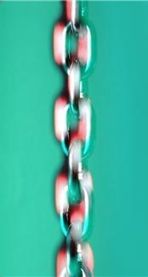
40. Di bawah Kristus
dan kasih karunia-Nya,
tidak di bawah dosa
dan hukum taurat.
Terima Kasih, Tuhan!
DOSA
KASIH
KARUNIA
© GospelGifs.com
used with permission
berlimpah
Microsoft clip art © 2013
Microsoft Corporation.
dlm
Adam
dlm
Kristus
© GospelGifs.com
used with permission
“Sebab kamu tidak akan dikuasai lagi oleh dosa,
karena kamu tidak berada di bawah hukum Taurat,
tetapi di bawah kasih karunia.” Rm 6:14
(juga Rm 5:15,17,20; Ef 1:6-8; 2 Kor 9:8)

Slide 141
41. Di bawah Kristus hamba Kristus dan Allah dan kebenaran
dan ketaatan,
tidak hamba dosa.
Terima Kasih, Tuhan!
DOSA
KASIH
KARUNIA
© GospelGifs.com
used with permission
berlimpah
Microsoft clip art © 2013
Microsoft Corporation.
dlm
Adam
dlm
Kristus
© GospelGifs.com
used with permission
“menyerahkan dirimu . . . hamba . . . ketaatan yang memimpin kamu kepada kebenaran . . . Kamu telah dimerdekakan dari dosa dan menjadi hamba kebenaran. . . . menyerahkan anggota-anggota tubuhmu menjadi hamba kebenaran yang membawa kamu kepada pengudusan. . . . hamba Allah” Rm 6:16,18,19,22

Slide 142
41. Di bawah Kristus hamba Kristus dan Allah dan kebenaran
dan ketaatan,
tidak hamba dosa.
Terima Kasih, Tuhan!
DOSA
KASIH
KARUNIA
© GospelGifs.com
used with permission
berlimpah
Microsoft clip art © 2013
Microsoft Corporation.
dlm
Adam
dlm
Kristus
© GospelGifs.com
used with permission
“Sekiranya aku masih mau mencoba berkenan kepada manusia, maka aku bukanlah hamba Kristus.” Gal 1:10
“Epafras . . . hamba Kristus Yesus” Kol 4:12
“Dari Yudas, hamba Yesus Kristus dan saudara Yakobus” Yudas 1:1

Slide 143
41. Di bawah Kristus hamba Kristus dan Allah dan kebenaran
dan ketaatan,
tidak hamba dosa.
Terima Kasih, Tuhan!
DOSA
KASIH
KARUNIA
© GospelGifs.com
used with permission
berlimpah
Microsoft clip art © 2013
Microsoft Corporation.
dlm
Adam
dlm
Kristus
© GospelGifs.com
used with permission
Banyak orang Kristen mula-mulai adalah budak-budak romawi.
Tuan romawi menyediakan makanan, pakaian, rumah dan perlindung kepada hamba yang melayani sesuai perintah. Sebagai hamba Mesiah Yang sangat amat baik – dibanding hamba kepada Setan dan dosa – adalah sangat positif. Kristus menyediakan segalanya, dan hidup mereka hanya fokus kepada Kristus seperti yang diperintahkan sambil mereka menunggu kedatangan Raja kembali.

Slide 144
42-45. Mengikatkan pada Kristus, satu dgn Kristus, duduk dgn Kristus, tersembunyi bersama dgn Kristus di dalam Allah.
Terima Kasih, Tuhan!
“Tetapi siapa yang mengikatkan dirinya pada Tuhan, menjadi satu roh dengan Dia” 1 Kor 6:17
“menjadi satu . . . Rahasia ini besar . . . Kristus dan jemaat”
Ef 5:31-32
“Ia telah membangkitkan kita juga dan memberikan tempat
bersama-sama dengan Dia
di sorga” Ef 2:5-6
“Sebab kamu telah mati
dan hidupmu tersembunyi
bersama dengan Kristus
di dalam Allah” Kol 3:3
(tidak dlm Roma 6,
tetapi mirip dgn 32-33, 36-37)
NO!
smiley © sherv.net
© GospelGifs.com

Slide 145

46-47. Dibebaskan dari hukum Taurat untuk
menikah dengan Kristus dlm Roh! Ya, Tuhan!
Hukum
YESUS
© GospelGifs.com
used with permission
Crown, dove, Bible
Microsoft clip art © 2013 Microsoft Corporation.
“kamu juga telah mati bagi hukum Taurat oleh tubuh Kristus, supaya kamu menjadi milik orang lain, yaitu milik Dia, yang telah dibangkitkan dari antara orang mati, agar kita berbuah bagi Allah.” Rm 7:4
(milik = menikah Rm 7:3-4)

Slide 146
46-47. Dibebaskan dari hukum Taurat untuk
menikah dengan Kristus dlm Roh! Ya, Tuhan!
Hukum
YESUS
© GospelGifs.com
used with permission
Crown, dove, Bible
Microsoft clip art © 2013 Microsoft Corporation.
“Tetapi sekarang kita telah dibebaskan dari hukum Taurat, sebab kita telah mati bagi dia, yang mengurung kita, sehingga kita sekarang melayani dalam keadaan baru menurut Roh dan bukan dalam keadaan lama menurut huruf hukum Taurat.” Rm 7:6
(juga Rm 9:30-32; 10:3-4; Gal 2:19)

Slide 147
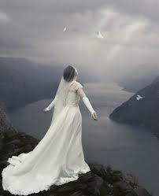
Aku menyerahkan semua diriku kepada Engkau seperti Engkau telah menyerahkan semua diri-Mu bagiku.
many copies
on internet,
original unknown. This is from Kootation.com.
Smiley © sherv.net
Jumping heart ©
www.fg-a.com
Tuhan, tanpa Kristus saya berada di bawah hukum dan diikat oleh tuan yang jahat, dosa, tapi dalam Kristus disalibkan dan bertahta, saya telah mati dari hukum melalui tubuh Kristus dikorbankan di salib, agar saya menjadi milikMu sebagai pengantin perempuan dan berbuah untukMu.
Saya bebas dari hukum untuk melayani dalam cara baru
dari Roh kehidupan dalam Kristus.

Slide 148
48. Hukum Roh hidup dalam Kristus telah memerdekakan kamu dari hukum dosa dan maut! Ya, Tuhan!
Kristus adalah pelatih dari orang-orang yang sudah disalibkan
dan dibangkitkan dengan Kristus.
© GospelGifs.com
Dove and Bible Microsoft clip art © 2013
Microsoft Corporation.
soccer teams by Kim Graham
Pelatih lama kita yaitu dosa, tidak lagi memiliki wewenang untuk memerintah kita
“Roh, yang memberi hidup telah memerdekakan kamu dalam Kristus dari hukum dosa dan hukum maut.” Rm 8:2

Slide 149
48. Hukum Roh hidup dalam Kristus telah memerdekakan kamu dari hukum dosa dan maut! Ya, Tuhan!
Kristus adalah pelatih dari orang-orang yang sudah disalibkan
dan dibangkitkan dengan Kristus.
© GospelGifs.com
Dove and Bible Microsoft clip art © 2013
Microsoft Corporation.
soccer teams by Kim Graham
Pelatih lama kita yaitu dosa, tidak lagi memiliki wewenang untuk memerintah kita
“Maksudku ialah: hiduplah oleh Roh, maka kamu tidak akan menuruti keinginan daging.” Gal 5:16

Slide 150
Dove and Bible
Microsoft clip art © 2013
Microsoft Corporation.
Lima perintah dari Roma 6:11-13 untuk menang melawan dosa oleh Roh Kudus
Demikianlah hendaknya kamu memandangnya: bahwa kamu telah mati bagi dosa, tetapi kamu hidup bagi Allah dalam Kristus Yesus. (Rm 6:11)
Aku telah disalibkan dgn
Sebab itu hendaklah dosa jangan berkuasa lagi di dalam tubuhmu yang fana, supaya kamu jangan lagi menuruti keinginannya. (Rm 6:12)
Kristus
Dan janganlah kamu menyerahkan anggota-anggota tubuhmu kepada dosa untuk dipakai sebagai senjata kelaliman, tetapi serahkanlah dirimu kepada Allah sebagai orang-orang, yang dahulu mati, tetapi yang sekarang hidup. Dan serahkanlah anggota-anggota tubuhmu kepada Allah untuk menjadi senjata-senjata kebenaran. (Rm 6:13)

Slide 151
cara Kristus memimpin dan menguduskan kita oleh Roh Kudus untuk menang melawan dosa dalam Roma 6:11-13; 8:4-5,13-14
memandangnya 6:11
jangan berkuasa 6:12
janganlah menyerahkan 6:13
serahkanlah 6:13,16,19,22
hidup menurut Roh 8:4
memikirkan hal-hal yang dari Roh 8:5
mematikan daging oleh Roh 8:13
ikuti Roh saat Dia memimpin 8:14
Dove and Bible
Microsoft clip art © 2013
Microsoft Corporation.
Aku telah disalibkan
dgn Kristus
Terima kasih bahwa Kristus telah melakukan bagiannya dan Kristus dan Roh akan melakukan bagian mereka seperti yang kita lakukan bagian kita!
The four verbs from Romans 6 are commands. The four from
Romans 8 are not written as imperatives, but it is helpful to apply them as commands!

Slide 152
cara Kristus memimpin dan menguduskan kita oleh Roh Kudus untuk menang melawan dosa dalam Roma 6:11-13; 8:4-5,13-14
Dove and Bible
Microsoft clip art © 2013
Microsoft Corporation.
memandangnya 6:11
serahkanlah 6:13,16,19,22
hidup menurut Roh 8:4
memikirkan hal-hal yang dari Roh 8:5
Aku telah disalibkan
dgn Kristus

Slide 153
Dove and Bible
Microsoft clip art © 2013
Microsoft Corporation.
Memandangnya!
Memperhitungkan bahwa ini benar!
Saya telah mati bagi dosa dan saya hidup
bagi Allah dalam Kristus Yesus! 11
memandangnya 6:11 = λογιζομαι di dalam behasa Yunani = memperhitungkan dlm Roma 4
Aku telah disalibkan dgn
Kristus
Roma 4 λογιζομαι 11x
Tuhan memperhitungkan (λογιζομαι) kebenaran Kristus kepada orang oleh iman, tidak oleh perbuatan kita 4:3,4,5,6,9,10,11,22,23,24
4:8 “berbahagialah manusia yang kesalahannya
tidak diperhitungkan Tuhan kepadanya”

Slide 154
Memandangya! Saya telah ditenggelamkan dan bersatu dgn Kristus dlm kematian dan kebangkitan!
Manusia baru dibangkitkan
dan hidup dlm Kristus dlm Roh.
Saya hidup bagi Allah
dalam Kristus Yesus!
iman dlm Kristus
yang disalibkan
Saya berjalan bersama Kristus dlm Roh dlm kasih agape, persekutuan dan menyerahkan diri
menikmati Tuhan sebagai hartaku paling berharga
Dove and Bible
Microsoft clip art © 2013
tanpa Kristus, dosa berkuasa
manusia lama disalibkan
dan dikuburkan
artwork by Yoon Nam Sun
Saya telah mati bagi dosa!
Saya telah dimerdekakan dari perbudakan dosa!
Saya di bawah Kristus dan kasih karunia-Nya dlm Roh!

Slide 155
cara Kristus memimpin dan menguduskan kita oleh Roh Kudus untuk menang melawan dosa dalam Roma 6:11-13; 8:4-5,13-14
Dove and Bible
Microsoft clip art © 2013
Microsoft Corporation.
memandangnya 6:11
serahkanlah 6:13,16,19,22
hidup menurut Roh 8:4
memikirkan hal-hal yang dari Roh 8:5
Aku telah disalibkan
dgn Kristus

Slide 156
cara Kristus memimpin dan menguduskan kita oleh Roh Kudus untuk menang melawan dosa dalam Roma 6:11-13; 8:4-5,13-14
Dove and Bible
Microsoft clip art © 2013
Microsoft Corporation.
________ 6:11
_______ 6:13,16,19,22
_____ _____ ____ 8:4
____ ____ ____ ____ ____ 8:5
Aku telah disalibkan
dgn Kristus

Slide 157
“Bolehkah kita bertekun dalam dosa, supaya semakin bertambah kasih karunia itu?” 6:1
Dove and Bible
Microsoft clip art © 2013
Dove and Bible
Microsoft clip art © 2013
Microsoft Corporation.
artwork by Yoon Nam Sun
“Apakah kita akan berbuat dosa, karena kita tidak berada di bawah hukum Taurat, tetapi di bawah kasih karunia?” 6:15

Slide 158

TUHAN
Saya! Saya! Saya!
angry smiley © sherv.net
smiley © sherv.net
jumping heart © www.fg-a.com
“Bolehkah kita bertekun dalam dosa, supaya semakin bertambah kasih karunia itu?” 6:1
“Apakah kita akan berbuat dosa, karena kita tidak berada di bawah hukum Taurat, tetapi di bawah kasih karunia?” 6:15

Slide 159
“Bolehkah kita bertekun dalam dosa, supaya semakin
bertambah kasih karunia itu?” 6:1
Kristus adalah pelatih dari orang-orang yang sudah disalibkan
dan dibangkitkan dengan Kristus.
© GospelGifs.com
soccer teams by Kim Graham
Pelatih lama kita yaitu dosa, tidak lagi memiliki wewenang untuk memerintah kita
“Apakah kita akan berbuat dosa, karena kita tidak berada di bawah hukum Taurat, tetapi di bawah kasih karunia?” 6:15

Slide 160
“Bolehkah kita bertekun dalam dosa, supaya semakin bertambah kasih karunia itu?” 6:1
“Engkau dahulu Bapa”
heart © clipartbest.com
original author of picture unknown
“Apakah kita akan berbuat dosa, karena kita tidak berada di bawah hukum Taurat, tetapi di bawah kasih karunia?” 6:15

Slide 161
Dalam Kristus
kebanyakan dari ini berasal dari
Roma 6-8
ditenggelamkan dlm Kristus
dlm kematian-Nya dan kebangkitan-Nya bersatu dgn Kristus
dgn kematian-Nya dan kebangkitan-Nya
manusia lama disalibkan dan dikuburkan dgn Kristus manusia baru dibangkitkan dan hidup dgn Kristus
dimerdekakan dari perbudakan dosa
senjata kebenaran di bawah Kristus, kasih karunia
hamba Kristus dan Allah, kebenaran dan ketaatan
mengikatkan dan satu dgn Kristus duduk dgn Kristus
tersembunyi bersama dengan Kristus di dalam Allah
bebas dari hukum Taurat, kawin dgn Kristus hukum Roh hidup dlm Kristus memerdekakan
kamu dari hukum dosa dan maut
iman
dalam
Kristus
4. Berkat-berkat dimerdekakan dari dosa 32-48
Terima Kasih, Tuhan!

Slide 162
Yesus
Muhammad
Konfusius
Adakah yang bisa memberi kepada kita berkat-berkat ini? Apakah ada orang lain yang mati sebagai pengorbanan Tuhan satu kali untuk selamanya oleh dosa di dalam Dia? Apakah ada orang lain sebagai Anak Allah yang tak terbatas, Mesias dan Tuhan kita yang telah bangkit,
yang menyediakan dirinya sendiri segala yang kita butuhkan di dalam Allah?
Guru
Hindu
Musa
Budha

Slide 163
Budha berkata: melakukan melakukan melakukan melakukan melakukan melakukan melakukan melakukan.
Kamu lakukan.
Delapan jalur lipat
Islam
berkata:
melakukan
melakukan
melakukan
melakukan
melakukan
semua yang
Allah
inginkan.
Kamu lakukan.
Lima rukun
Islam
Hinduism
berkata:
melakukan
melakukan
melakukan
melakukan
melakukan
melakukan
melakukan
melakukan.
Kamu lakukan.
Banyak
jalan
Yesus
berkata:
SELESAI.
Saya melakukan. Kamu menerima.
AKU semua yang kamu butuhkan.
Datang kepada-
Ku dan minum!
Saya berbuat segala
bagi kamu
More free resources on the grace of God in Christ @ www.GraceGodChrist.com

Slide 164
dibenarkan dalam Kristus, kebenaran Allah
tebusan dan penebusan Domba Paskah dan pendamaian
diampuni damai dengan Allah diperdamaikan hidup kekal
diangkat anak-anak diterima dipenuhi diberkati dengan semua berkat
Kristus hikmat kita dari Allah, kebenaran, pengudusan dan penebusan kita
dilepaskan dari kuasa kegelapan kedalam kerajaan Anak
di dalam Kristus, Kristus dalam kita di dalam Roh, Roh dalam kita, Bait Roh Kudus
di dalam Bapa, Bapa dalam kita ditenggelamkan dalam Bapa, Anak, dan Roh
Bapa, Anak, Roh persekutuan dgn kita jalan kepada Allah dan kasih karunia-Nya doa dijawab anugerah di tahta anugerah segala keperluan dipenuhi Roh berdoa untuk kita, membantu berdoa
Kristus Imam Besar kita adalah Pengantara dan Pembela kita karena tebusan dan pendamaian-Nya
ditenggelamkan dlm Kristus, kematian, kebangkitan bersatu dgn Kristus, kematian, kebangkitan
manusia lama dlm Adam disalibkan, dikuburkan dgn Kristus manusia baru dibangkitkan, hidup dgn Kristus
dimerdekakan dari perbudakan dosa senjata-senjata kebenaran di bawah Kristus dan kasih karunia-Nya hamba Kristus tidak hamba dosa
mengikatkan pada Kristus satu dengan Kristus duduk dengan Kristus tersembunyi dgn Kristus dlm Allah
bebas dari hukum Taurat, menikah dgn Kristus hukum Roh hidup dlm Kristus
Roh, dan kasih Allah tercurah lahir dari Roh
dikaruniakan, menerima, memiliki Roh aliran-aliran hidup Roh mengalir
ditenggelamkan dalam Roh Roh datang dan turun ke atas kita
kuasa Roh utusan-utusan Kristus diurapi dan dimeteraikan dgn Roh
jaminan Roh Roh menolong dan mengajar kita Roh memimpin, menguduskan kita Roh memberi kita karunia Roh memenuhi kita sunat oleh Kristus untuk hidup dlm Roh
hebat kuasa dan kekuatan karya Allah yang indah
dipimpin dalam kemenangan anggota--anggota tubuh Kristus
saudara–saudari dlm Kristus ranting-ranting Kristus Pokok Anggur
bangsa terpilih, imamat rajani, bangsa kudus, umat kepunyaan Allah sendiri, umat Allah
kawan sewarga dari orang-orang kudus dan angota-anggota keluarga Allah
kewargaan dlm sorga pengharapan kemuliaan warisan, ahli waris Allah dan Kristus
dgn Kristus ketika kita mati disempurnakan seperti Yesus, dlm gambaran Anak
kerajaan sorgawi masuk dlm kebahagiaan Tuhan diselamatkan dari murka
karya indah Allah selesai tubuh kebangkitan seperti Kristus
perkawinan Anak Domba segala air mata dihapuskan
melihat wajah Tuhan memerintah dgn Kristus selamanya
dikasihi dan diselamatkan dlm Perjanjian Baru
Saya berbuat
Jesus © GospelGifs.com
with permission
Terima aku - terima semua yang aku lakukan untukmu melalui darahku

Slide 165
smiley © sherv.net
Jumping heart © www.fg-a.com
People circle © clipartfest.com
TUHAN
Jalan Tuhan yang sama sekali berbeda untuk sukacita dan kepuasan yang terdalam.
Sukacita dan kepuasan adalah di dalam Kristus, bukan kecantikan, music, ponsel pintar, olahraga, mobil-mobil, uang, teman-teman, percintaan, sex, makanan, minuman, pesta-pesta, rumah atau pekerjaan-pekerjaan! Yesus memiliki sukacita tertinggi tanpa sex atau uang!

Slide 166
Saya adalah
Allah memberkatimu dengan segala berkat rohani
Saya adalah kepenuhan Allah
Saya adalah didamaikan dengan Allah
Saya adalah
Damai dengan Allah
Saya adalah
tebusan
dan
penebusan
Temukan sukacita dan kepuasan di dalam Tuhan. Bukalah berkat-berkat Kristus untuk menikmati Tuhan dengan iman dalam janji-janji Allah yang dinyatakan dalam pujian!
Janji-janji ----Iman ----Pujian
Saya adalah
Dibebaskan dari kegelapan
kedalam kerajaan Anak Allah
Saya adalah
pengampunan
Saya adalah
Ditebus dengan Tuhan
Murka Allah berpaling
Saya adalah
Kebenaran Allah
Pembenaran
Saya adalah kehidupan kekal

Slide 167

Tuhan, tanpa Yesus Kristus . . . tetapi aku memujiMu karena melalui kematian Kristus . . .
Ketika kita memuji Tuhan untuk apa yang Kristus telah lakukan, dan mulai merenungkan kondisi hidup kita tanpa Kristus, pujian dan sukacita kita akan meningkat.
from pqhobbit.files.wordpress.com

Slide 168
Sangat direkomendasikan:
Kembangkan kebiasaan menikmati kasih karunia Allah di dalam Kristus dalam doa harian.
Puji Tuhan atas berkat di bab 1 hari Senin,
berkat di bab 2 hari Selasa, . . . dan bab 7 pada
hari Minggu.
Senin - Bagian 1
Selasa - Bagian 2
Rabu – Bagian 3 Kamis - Bagian 4
Jumat - Bagian 5
Sabtu - Bagian 6
Minggu - Bagian 7

Slide 169
Berkat-Berkat Allah Yang Menyenangkan Dalam Kristus
100 berkat-berkat menyenangkan yang kami terima di dalam Tuhan, berkat tentang Yesus Kristus disalibkan dan dibangkitkan.
1. Berkat-berkat untuk dasar yang teguh 1-14
2. Bkt-bkt berhubungan dengan Bapa, Anak, dan Roh 15-23
3. Berkat-berkat hidup di tahta Allah 24-31
4. Berkat-berkat dimerdekakan dari dosa 32-48
5. Berkat-berkat hidup di dalam Roh Kudus 48-71
6. Berkat-berkat menjadi tubuh Kristus 72-82
7. Berkat-berkat Kemuliaan masa depan 83-97
Tiga berkat-berkat termasuk yang lainnya 98-100

Slide 170
hukum Roh memerdekakan dari dosa
Roh tercurah, kasih Allah tercurah lahir dari Roh, lahir dari Allah dikaruniakan, menerima, memiliki Roh aliran-aliran hidup Roh mengalir ditenggelamkan dlm Roh
Roh datang dan turun kuasa Roh utusan Kristus diurapi Roh dimeterai Roh jaminan oleh Roh
Roh kebenaran menolong dan mengajar
Roh memimpin kita Roh menguduskan kita karunia Roh untuk melayani Roh memenuhi kita sunat oleh Kristus untuk hidup menurut Kristus dlm Roh, tidak menurut daging hebat kuasa dan kekuatan karya Allah yang indah memimpin dlm prosesi kemenangan dan nike kemenangan
dalam Kristus
hadiah
48-71
iman
dalam
Kristus
5. Berkat-berkat hidup
di dalam Roh Kudus 48-71.
Terima Kasih, Tuhan!
untuk hidup dlm Kristus dlm Roh dlm kasih agape

Slide 171
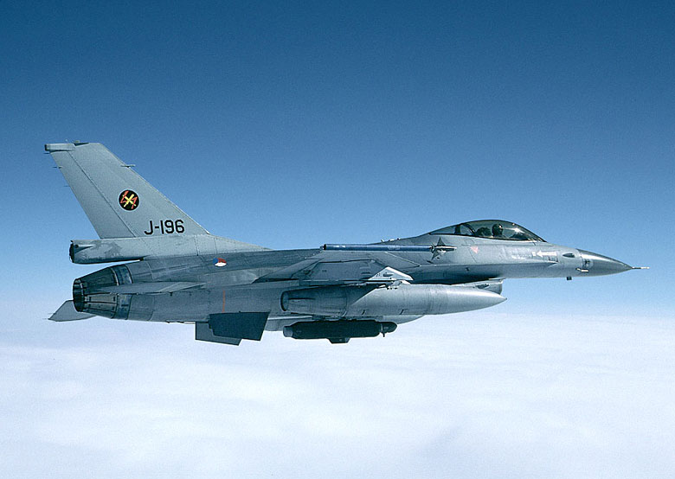
Hidup dalam Roh:
Hukum kehidupan Roh dalam Kristus membebaskan kita dari dosa
sedangkan kedagingan seperti hukum aerodinamik
mengatasi hukum grafitasi.
F 16 from raahistory.com

Slide 172
48. Hukum Roh hidup dalam Kristus telah memerdekakan kamu dari hukum dosa dan maut! Ya, Tuhan!
Kristus adalah pelatih dari orang-orang yang sudah disalibkan
dan dibangkitkan dengan Kristus.
© GospelGifs.com
Dove and Bible Microsoft clip art © 2013
Microsoft Corporation.
soccer teams by Kim Graham
Pelatih lama kita yaitu dosa, tidak lagi memiliki wewenang untuk memerintah kita
“Roh, yang memberi hidup telah memerdekakan kamu dalam Kristus dari hukum dosa dan hukum maut.” Rm 8:2

Slide 173
48. Hukum Roh hidup dalam Kristus telah memerdekakan kamu dari hukum dosa dan maut! Ya, Tuhan!
Kristus adalah pelatih dari orang-orang yang sudah disalibkan
dan dibangkitkan dengan Kristus.
© GospelGifs.com
Dove and Bible Microsoft clip art © 2013
Microsoft Corporation.
soccer teams by Kim Graham
Pelatih lama kita yaitu dosa, tidak lagi memiliki wewenang untuk memerintah kita
“Maksudku ialah: hiduplah oleh Roh, maka kamu tidak akan menuruti keinginan daging.” Gal 5:16

Slide 174
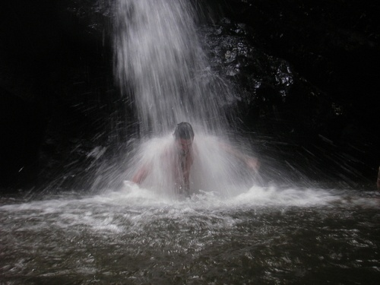
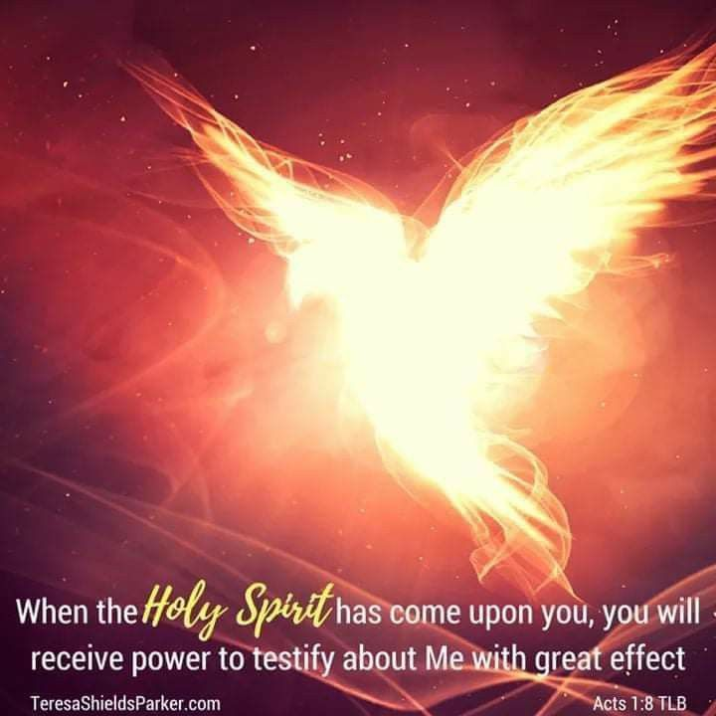

49. Roh Kudus tercurah
di dalam
hati kita.
Aku memujiMu, Tuhan!
“kasih Allah telah dicurahkan di dalam hati kita oleh Roh Kudus yang telah dikaruniakan kepada kita”
Rm 5:5
(juga Kis 2:17-18
Tit 3:4-7)
Dove and Bible
Microsoft clip art © 2013
Microsoft Corporation.
Bible and cross Microsoft clip art © 2013 Microsoft Corporation.
Dove https://i.pinimg.com/originals/0f/9f/13/0f9f13ec39cb5adc246016b7dc6d8743.jpg TeresaShieldsParker.com
Pariah Springs Trinidad and Tobago
Eco Adventure Tours
Bernubuat = menyampaikan perkataan Tuhan tentang Yesus
(Yeh 34:2; 35:2-3), bersaksi tentang Yesus (Kis 1:8),
dan berkhotbah Firman dari Kristus yang disalibkan
dan dibangkitkan (Kis 8:4).
NO!
© GospelGifs.com

Slide 175
49. Roh Kudus tercurah
di dalam
hati kita.
Aku memujiMu, Tuhan!
“Akan terjadi pada hari-hari terakhir--demikianlah firman Allah--bahwa Aku akan mencurahkan Roh-Ku ke atas semua manusia; maka anak-anakmu laki-laki dan perempuan akan bernubuat, dan teruna-terunamu akan mendapat penglihatan-penglihatan, dan orang-orangmu yang tua akan mendapat mimpi. . . . akan Kucurahkan Roh-Ku pada hari-hari itu dan mereka akan bernubuat” Kis 2:17-18
Dove and Bible
Microsoft clip art © 2013
Microsoft Corporation.
Bible and cross Microsoft clip art © 2013 Microsoft Corporation.
Dove https://i.pinimg.com/originals/0f/9f/13/0f9f13ec39cb5adc246016b7dc6d8743.jpg TeresaShieldsParker.com
Pariah Springs Trinidad and Tobago
Eco Adventure Tours
Bernubuat = menyampaikan perkataan Tuhan tentang Yesus
(Yeh 34:2; 35:2-3), bersaksi tentang Yesus (Kis 1:8),
dan berkhotbah Firman dari Kristus yang disalibkan
dan dibangkitkan (Kis 8:4).
NO!
© GospelGifs.com

Slide 176
50. Kasih Allah tercurah di dalam hati kita oleh Roh Kudus!
Terima Kasih, Tuhan!
“kasih Allah telah dicurahkan di dalam hati kita oleh Roh Kudus yang telah dikaruniakan kepada kita”
Rm 5:5
Bible and cross Microsoft clip art © 2013 Microsoft Corporation.
Dove https://i.pinimg.com/originals/0f/9f/13/0f9f13ec39cb5adc246016b7dc6d8743.jpg TeresaShieldsParker.com
Pariah Springs Trinidad and Tobago
Eco Adventure Tours
Kasih Allah dicurahkan dalam hati kita adalah kasih Kristus mati
untuk kita supaya kita dibenarkan dan didamaikan dengan Allah,
dan Kristus hidup jadi kita dikaruniakan Roh
dan kita diselamatkan dari murka Allah (5:5-10)!
Tidak!
© GospelGifs.com

Slide 177
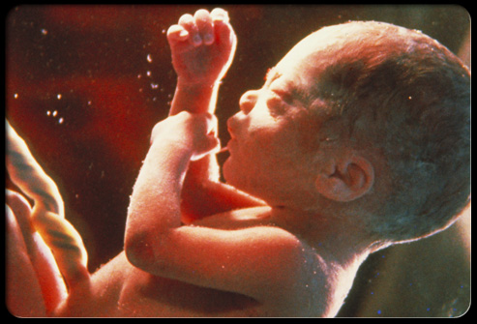
51. Lahir dari Roh, lahir dari Allah.
Pujilah, Tuhan!
Dove and Bible
Microsoft clip art © 2013
Microsoft Corporation.
baby
various copies on internet,
original source unknown
“Aku berkata kepadamu, sesungguhnya jika seorang tidak dilahirkan dari air dan Roh,
ia tidak dapat masuk ke dalam Kerajaan Allah”
Yoh 3:5
Tidak !
© GospelGifs.com

Slide 178
51. Lahir dari Roh, lahir dari Allah.
Pujilah, Tuhan!
Dove and Bible
Microsoft clip art © 2013
Microsoft Corporation.
baby
various copies on internet,
original source unknown
“setiap orang yang mengasihi, lahir dari Allah
dan mengenal Allah” 1 Yoh 4:7
(juga 1 Yoh 3:9; 5:4)
Tidak !
© GospelGifs.com

Slide 179


52-54. Roh Kudus dikaruniakan, menerima karunia Roh Kudus, memiliki Roh Kudus.
Aku percaya Anda, Tuhan!
YESUS
KRISTUS
psdgraphics.com in kidclipart.com
Jumping heart ©
www.fg-a.com
Dove and Bible Microsoft clip art © 2013 Microsoft Corp
“Roh Kudus yang telah dikaruniakan kepada kita” Rm 5:5
“Bertobatlah . . . untuk pengampunan dosamu,
maka kamu akan menerima karunia Roh Kudus” Kis 2:38
“Tetapi jika orang tidak memiliki Roh Kristus,
ia bukan milik Kristus” Rm 8:9
(juga Yoh 7:39; Rm 8:15,23; 1 Kor 12:13; 1 Yoh 4:13)
NO!
© GospelGifs.com

Slide 180
55. Aliran-aliran kehidupan dlm Roh memuaskan dahaga kita dan mengalir dari dlm kita kepada orang lain.
Terima Kasih, Tuhan!
Bible and cross Microsoft clip art © 2013 Microsoft Corporation.
Dove https://i.pinimg.com/originals/0f/9f/13/0f9f13ec39cb5adc246016b7dc6d8743.jpg TeresaShieldsParker.com
“Barangsiapa haus, baiklah ia datang kepada-Ku dan minum! Barangsiapa percaya kepada-Ku, seperti yang
dikatakan oleh Kitab Suci: Dari dalam hatinya akan mengalir aliran-aliran air hidup. Yang dimaksudkan-Nya ialah Roh” Yoh 7:38-39
Tidak!
Saya!
Saya!
Saya!
© GospelGifs.com

Slide 181
menerima dan memiliki Roh
ditenggelamkan di dlm Roh
Roh dicurakan
ke dlm hati
Roh berdoa untuk kita,
dan membantu kita berdoa
Roh
memimpin kita
Roh
menguduskan kita
Roh mengajar kita firman Allah
diangkat anak dgn Roh Anak Allah
Roh persekutuan dgn kita
kita persekutuan dgn Roh
milik Kristus dlm Roh
Roh datang ke atas kita
sunat oleh Kristus dlm Roh
dimeteraikan dgn Roh
hukum Roh memerdekakan
dari hukum dosa
lahir dari Roh
di dlm Roh
Roh Kristus di dlm kita
jalan dlm Roh
diurapi dgn Roh
Roh memenuhi kita
kuasa Roh untuk utusan Kristus
aliran-aliran kehidupan dlm Roh
Kasih Allah tercurah hati
oleh Roh
Di dalam Kristus, aliran-aliran Roh seperti mata air yang memancar mengalir dari hati kita. “Barangsiapa minum air yang akan Kuberikan kepadanya, ia tidak akan haus untuk selama-lamanya. Sebaliknya air yang akan Kuberikan kepadanya,
akan menjadi mata air di dalam dirinya, yang terus-menerus memancar sampai kepada hidup yang kekal” Yoh 4:14

Slide 182
menerima dan memiliki Roh
ditenggelamkan di dlm Roh
Roh dicurakan
ke dlm hati
Roh berdoa untuk kita,
dan membantu kita berdoa
Roh
memimpin kita
Roh
menguduskan kita
Roh mengajar kita firman Allah
diangkat anak dgn Roh Anak Allah
Roh persekutuan dgn kita
kita persekutuan dgn Roh
milik Kristus dlm Roh
Roh datang ke atas kita
sunat oleh Kristus dlm Roh
dimeteraikan dgn Roh
hukum Roh memerdekakan
dari hukum dosa
lahir dari Roh
di dlm Roh
Roh Kristus di dlm kita
jalan dlm Roh
diurapi dgn Roh
Roh memenuhi kita
kuasa Roh untuk utusan Kristus
aliran-aliran kehidupan dlm Roh
Kasih Allah tercurah hati
oleh Roh
Di dalam Kristus, aliran-aliran Roh mengubah kita dari gurun menjadi orang lain menjadi oasis. “Raja akan memerintah menurut kebenaran . . . dan mereka masing-masing akan seperti tempat perteduhan terhadap angin dan tempat perlindungan terhadap angin ribut, seperti aliran-aliran air di tempat kering, seperti naungan batu yang besar” Yes 32:1-2

Slide 183

56. Ditenggelamkan di dalam Roh Kudus. Ya, Tuhan!
Kristus “seperti api tukang pemurni logam dan seperti sabun tukang penatu . . .
Ia mentahirkan orang Lewi, menyucikan mereka”
Mal 3:2-3
“Sebab Yohanes membaptis dengan air,
tetapi . . .
kamu akan dibaptis dengan Roh Kudus.”
Kis 1:5
(juga Mrk 1:8
Kis 11:16
1 Kor 12:13)
Tidak!
Dzieci Pana Boga @enieweglowskaPinterest .jpg
© GospelGifs.com

Slide 184

56. Ditenggelamkan di dalam Roh Kudus. Ya, Tuhan!
Sebab dalam satu Roh kita semua . . .
telah dibaptis menjadi satu tubuh dan kita semua diberi minum dari satu Roh.
1 Kor 12:13
Tidak!
Dove https://i.pinimg.com/originals/0f/9f/13/0f9f13ec39cb5adc246016b7dc6d8743.jpg TeresaShieldsParker.com
Bible and cross Microsoft clip art © 2013 Microsoft Corporation.
© GospelGifs.com

Slide 185
Semua kekayaan anugerah Allah dalam Kristus diberikan secara gratis pada waktu keselamatan.
Tidaklah mungkin berada “dalam Kristus” tetapi tidak dibaptis “dalam Roh.”
Jangan kosongkan salib Kristus dengan kuasanya
(1 Kor 1:17).
Bertobat kepada Allah dan percaya kepada Yesus Kristus
dalam Kristus
dibenarkan dalam Kristus, kebenaran Allah
tebusan dan penebusan Domba Paskah dan pendamaian
diampuni damai dgn Allah diperdamaikan hidup yang kekal
diangkat anak-anak diterima dipenuhi diberkati dengan semua berkat
Kristus hikmat kita dari Allah, kebenaran, pengudusan dan penebusan kita
dilepaskan dari kuasa kegelapan kedalam kerajaan Anak
di dalam Kristus, Kristus dalam kita di dalam Roh, Roh dalam kita, Bait Roh Kudus
di dalam Bapa, Bapa dalam kita ditenggelamkan dalam Bapa, Anak, dan Roh
Bapa, Anak, Roh persekutuan dgn kita jalan kepada Allah dan kasih karunia-Nya doa dijawab anugerah di tahta anugerah segala keperluan dipenuhi Roh berdoa untuk kita, membantu berdoa
Kristus Imam Besar kita adalah Pengantara dan Pembela kita karena tebusan dan pendamaian-Nya
ditenggelamkan dlm Kristus, kematian, kebangkitan bersatu dgn Kristus, kematian, kebangkitan
manusia lama dlm Adam disalibkan, dikuburkan dgn Kristus manusia baru dibangkitkan, hidup dgn Kristus
dimerdekakan dari perbudakan dosa senjata-senjata kebenaran di bawah Kristus dan kasih karunia-Nya hamba Kristus tidak hamba dosa
mengikatkan pada Kristus satu dengan Kristus duduk dengan Kristus tersembunyi dgn Kristus dlm Allah
bebas dari hukum Taurat, menikah dgn Kristus hukum Roh hidup dlm Kristus
Roh, dan kasih Allah tercurah lahir dari Roh
dikaruniakan, menerima, memiliki Roh aliran-aliran hidup Roh mengalir
ditenggelamkan dalam Roh Roh datang dan turun ke atas kita
kuasa Roh utusan-utusan Kristus diurapi dan dimeteraikan dgn Roh
jaminan Roh Roh menolong dan mengajar kita Roh memimpin dan menguduskan kita
Roh memberi kita karunia Roh memenuhi kita sunat oleh Kristus untuk hidup dlm Roh
hebat kuasa dan kekuatan karya Allah yang indah dipimpin dalam kemenangan
anggota--anggota tubuh Kristus saudara–saudari dlm Kristus ranting-ranting Kristus Pokok Anggur
bangsa terpilih, imamat rajani, bangsa kudus, umat kepunyaan Allah sendiri, umat Allah
kawan sewarga dari orang-orang kudus dan angota-anggota keluarga Allah
kewargaan dlm sorga pengharapan kemuliaan warisan, ahli waris Allah dan Kristus
dgn Kristus ketika kita mati disempurnakan seperti Yesus, dlm gambaran Anak
kerajaan sorgawi masuk dlm kebahagiaan Tuhan diselamatkan dari murka
karya indah Allah selesai tubuh kebangkitan seperti Kristus
perkawinan Anak Domba segala air mata dihapuskan
melihat wajah Tuhan memerintah dgn Kristus selamanya
dikasihi diselamatkan
dalam Perjanjian Baru
jumping heart © www.fg-a.com
johncrozieris@gmail.com © 2020

Slide 186

57. Roh Kudus datang dan turun
ke atas kita.
Terima Kasih, Tuhan!
Tuhan
“Sebab jikalau Aku tidak pergi, Penghibur itu tidak akan datang kepadamu, tetapi jikalau Aku pergi, Aku akan mengutus Dia kepadamu”
Yoh 16:7
Dove and Bible
Microsoft clip art © 2013
Microsoft Corporation.
(juga Yoh 16:8, 13)
Tidak!
© GospelGifs.com

Slide 187
57. Roh Kudus datang dan turun
ke atas kita.
Terima Kasih, Tuhan!
Tuhan
“Tetapi kamu akan menerima kuasa, kalau Roh Kudus turun ke atas kamu dan kamu akan menjadi
saksi-Ku”
Kis 1:8
Dove and Bible
Microsoft clip art © 2013
Microsoft Corporation.
Tidak!
© GospelGifs.com

Slide 188
57. Roh Kudus datang dan turun
ke atas kita.
Terima Kasih, Tuhan!
Tuhan
“Dan ketika aku mulai berbicara, turunlah Roh Kudus ke atas mereka, sama seperti dahulu
ke atas kita”
Kis 11:15
Dove and Bible
Microsoft clip art © 2013
Microsoft Corporation.
Tidak!
© GospelGifs.com

Slide 189
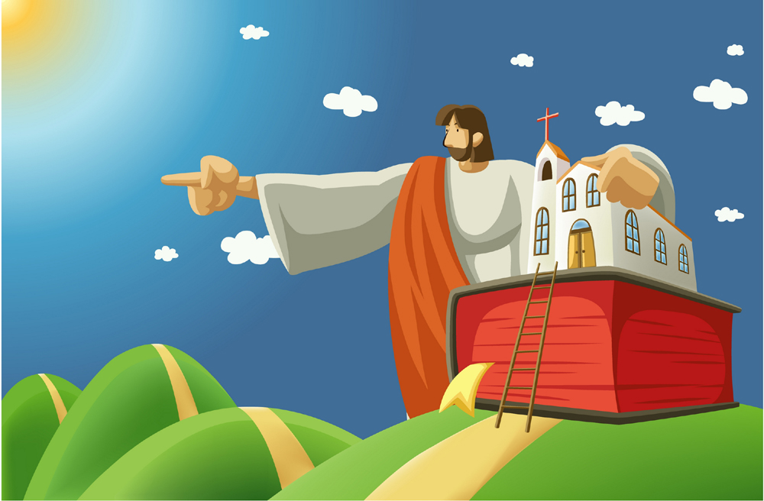
58. kuasa Roh Kudus untuk menjadi utusan-utusan Kristus. Terima Kasih, Tuhan!
© Yoon Nam Sun
Dove and Bible Microsoft clip art
© 2013 Microsoft Corporation.
NO!
© GospelGifs.com
© iclickart.co.kr with permission from Iregihwek print shop in Yeosu, South Korea
Jadi kami ini adalah utusan-utusan Kristus, seakan-akan Allah menasihati kamu dengan perantaraan kami; dalam nama Kristus kami meminta kepadamu: berilah dirimu didamaikan dengan Allah. Dia yang tidak mengenal dosa telah dibuat-Nya menjadi dosa karena kita, supaya dalam Dia kita dibenarkan oleh Allah. 2 Kor 5:20-21

Slide 190
58. kuasa Roh Kudus untuk menjadi utusan-utusan Kristus. Terima Kasih, Tuhan!
© Yoon Nam Sun
Dove and Bible Microsoft clip art
© 2013 Microsoft Corporation.
NO!
© GospelGifs.com
© iclickart.co.kr with permission from Iregihwek print shop in Yeosu, South Korea
“Tetapi kamu akan menerima kuasa, kalau Roh Kudus turun ke atas kamu, dan kamu akan menjadi saksi-Ku . . . sampai ke ujung bumi.” Kis 1:8

Slide 191
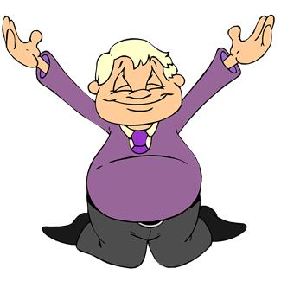
59. Diurapi dengan Roh Kudus. Terima Kasih, Tuhan!
“Sebab Dia yang telah meneguhkan kami bersama-sama dengan kamu di dalam Kristus, adalah Allah yang telah mengurapi,
memeteraikan tanda milik-Nya atas kita dan yang memberikan Roh Kudus di dalam hati kita sebagai jaminan dari semua yang telah disediakan untuk kita.
2 Kor 1:21-22
Dove and Bible
Microsoft clip art © 2013
Microsoft Corporation.
Microsoft clip art © 2013
Microsoft Corporation.
Tidak!
© GospelGifs.com

Slide 192
59. Diurapi dengan Roh Kudus. Terima Kasih, Tuhan!
Dove and Bible
Microsoft clip art © 2013
Microsoft Corporation.
“Tetapi kamu telah beroleh pengurapan dari Yang Kudus . . .
Maka sekarang, anak-anakku, tinggallah di dalam Kristus, supaya apabila Ia menyatakan diri-Nya”
1 Yoh 2:20, 27
Microsoft clip art © 2013
Microsoft Corporation.
Tidak!
© GospelGifs.com

Slide 193
60. Dimeteraikan dengan Roh Kudus. Terima Kasih, Tuhan!
Dove and Bible
Microsoft clip art © 2013
Microsoft Corporation.
Kudus untuk Tuhan kita
“di dalam
Kristus, adalah
Allah yang telah
mengurapi,
memeteraikan tanda milik-Nya atas kita dan yang memberikan Roh Kudus di dalam hati kita sebagai jaminan dari semua yang telah disediakan untuk kita.”
2 Kor 1:21-22
Tidak!
© GospelGifs.com

Slide 194
60. Dimeteraikan dengan Roh Kudus. Terima Kasih, Tuhan!
Dove and Bible
Microsoft clip art © 2013
Microsoft Corporation.
Kudus untuk Tuhan kita
“Dan janganlah kamu mendukakan Roh Kudus Allah, yang telah memeteraikan kamu menjelang hari penyelamatan”
Ef 4:30 (juga Ef 1:13)
Tidak!
© GospelGifs.com

Slide 195
61. Roh Kudus adalah jaminan dari semua yang telah disediakan untuk kita. Terima Kasih, Tuhan!
100 %
Dove and Bible
Microsoft clip art © 2013
Microsoft Corporation.
garansi
warisan
“di dalam
Kristus, adalah
Allah yang telah
mengurapi,
100 %
memeteraikan tanda milik-Nya atas kita dan yang memberikan Roh Kudus di dalam hati kita sebagai jaminan dari semua yang telah disediakan untuk kita.”
2 Kor 1:21-22 (juga 2 Kor 5:5; Ef 1:13-14)
Tidak!
© GospelGifs.com

Slide 196

62. Roh Kebenaran menolong dan mengajar kita kebenaran Allah di dalam Kristus. Terima Kasih, Tuhan!
Microsoft clip art © 2013 Microsoft Corporation.
Dove and Bible
Microsoft clip art © 2013
Microsoft Corporation.
“Aku akan minta kepada Bapa, dan Ia akan memberikan kepadamu seorang Penolong yang lain, supaya Ia menyertai kamu selama-lamanya, yaitu Roh Kebenaran . . .”
Yoh 14:16-17
Tidak!
© GospelGifs.com

Slide 197
62. Roh Kebenaran menolong dan mengajar kita kebenaran Allah di dalam Kristus. Terima Kasih, Tuhan!
Microsoft clip art © 2013 Microsoft Corporation.
Dove and Bible
Microsoft clip art © 2013
Microsoft Corporation.
“tetapi Penghibur, yaitu Roh Kudus, yang akan diutus oleh Bapa dalam nama-Ku, Dialah yang akan mengajarkan segala sesuatu kepadamu dan akan mengingatkan kamu akan semua yang telah Kukatakan kepadamu” Yoh 14:26
Tidak!
© GospelGifs.com

Slide 198
Roh Kebenaran menolong dan mengajar kita
kebenaran Allah di dalam Kristus.
Yoh 14:16-18
Penolong , Roh Allah, Roh Kebenaran
membantu kita dan dengan kita,
tinggal dengan kita dan ada di dalam kita.
Yesus datang kepada kita melalui Roh.
Yoh 14:26
Penolong, Roh Kudus
mengajarkan dan mengingatkan
Dove and Bible
Microsoft clip art © 2013
Microsoft Corporation.
Yoh 15:26
Penghibur, Roh Kebenaran
memberi kesaksian tentang Yesus ketika kami bersaksi

Slide 199
Roh Kebenaran menolong dan mengajar kita
kebenaran Allah di dalam Kristus.
Yoh 16:7-11
Penolong menginsafkan dan meyakinkan dosa ketidakpercayaan kepada Yesus,
kebenaran Yesus,
penghakiman Iblis dan dosa
Yoh 16:13-15
Roh Kebenaran
Panduan ke dalam seluruh kebenaran,
mengungkapkan masa depan yang akan datang,
memuliakan Yesus, membuat Yesus dikenal,
menjadikan semua milik Yesus diketahui
Dove and Bible
Microsoft clip art © 2013
Microsoft Corporation.

Slide 200
Roh Kebenaran menolong dan mengajar kita
kebenaran Allah di dalam Kristus.
1 Kor 1:23-24; 2:9-16
Roh Allah mengungkapkan apa yang Tuhan
siapkan bagi mereka yang mengasihi-Nya;
Kami memahami apa Tuhan telah memberi kita dalam Kristus disalibkan, kekuatan dan hikmat Allah
Ef 6:17-18
Roh membantu kita mengambil pedang Firman Allah
berdoa dalam Roh dengan Firman Allah
1 Yoh 2:20, 26-27
Roh Allah, Roh Kristus mengurapi kita untuk mengetahui kebenaran Allah. Roh mengajarkan kepada kita kebenaran Allah dalam Kristus jadi kita melihat kesalahan dan tetap dalam Kristus.
Dove and Bible
Microsoft clip art © 2013
Microsoft Corporation.

Slide 201
Apakah alasan Alkitab dan salib dalam badan merpati?
Dove and Bible
Microsoft clip art © 2013
Microsoft Corporation.
Karena masalah serius di seluruh dunia
di mana banyak orang Kristen memisahkan Roh Kudus dari Alkitab,
dan dari Kristus dan dari Injil
kebenaran-kebenaran salibNya!

Slide 202
Apakah alasan Alkitab dan salib dalam badan merpati?
Dove and Bible
Microsoft clip art © 2013
Microsoft Corporation.
Pedang Roh adalah firman Allah (Ef 6:17).
Penolong, Roh kebenaran, mengajar kita firman Allah sementara Dia menjadi saksi kepada Yesus (Yoh 14:26; 15:26)
dengan firman dari salib, Kristus disalibkan (1 Kor 1:18, 23). Firman Allah ini dan penyaliban Yesus, dinafaskan oleh
Roh Allah mengajar, menegur, memperbaiki dan melatih
kita untuk menjadi sempurna, dilengkapi untuk melakukan pekerjaan yang baik (2 Tim 3:16-17).

Slide 203

Apakah pandangan anda tentang Roh Kudus?
Dove and Bible
Microsoft clip art © 2013
Microsoft Corporation.
Pandangan kita tentang Roh Kudus mempengaruhi banyak hal dalam kehidupan kita.
For more on this, download “Charismatic Confusion” at www.graceGodChrist.com

Slide 204
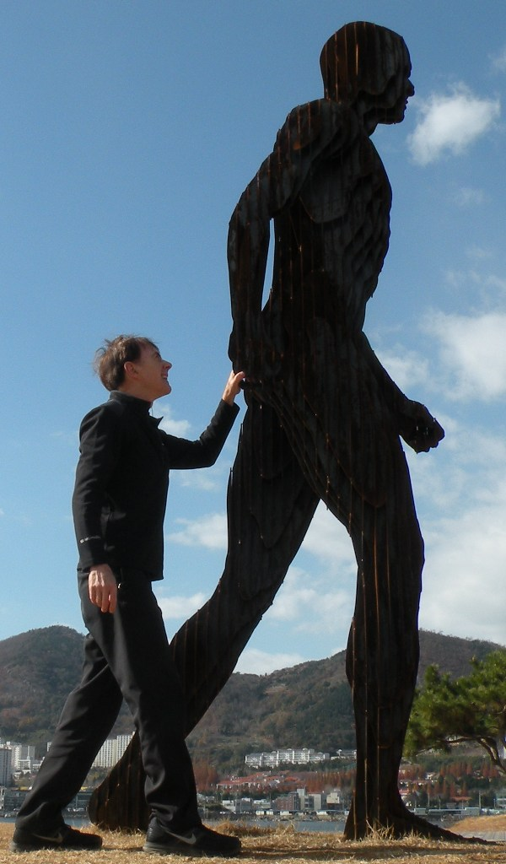
“Semua orang, yang dipimpin Roh Allah, adalah anak Allah.”
Rm 8:14
(juga Rm 8:4-5, 13)
63. Roh memimpin kita.
Kita mengikut.
Terima Kasih, Tuhan!
Dove and Bible
Microsoft clip art © 2013
Microsoft Corporation.
Tidak!
photo John Crozier
© GospelGifs.com

Slide 205
“Maksudku ialah: hiduplah oleh Roh, maka kamu tidak akan menuruti keinginan daging. . . . Akan tetapi jikalau kamu memberi dirimu dipimpin oleh Roh, maka kamu tidak hidup di bawah hukum Taurat.”
Gal 5:16,18
63. Roh memimpin kita.
Kita mengikut.
Terima Kasih, Tuhan!
Dove and Bible
Microsoft clip art © 2013
Microsoft Corporation.
Tidak!
photo John Crozier
© GospelGifs.com

Slide 206
64. Roh menguduskan kita. Terima Kasih, Tuhan!
kasih sukacita damai sejahtera panjang sabar
kemurahan kebaikan
kesetiaan lemah lembut
penguasaan diri
“diselamatkan dalam Roh yang menguduskan
kamu dan dalam kebenaran yang
kamu percayai.”
2 Tes 2:13
Gal 5:22-23
Bible and cross Microsoft clip art © 2013 Microsoft Corporation.
tanpa moral seksual
ketidaksucian hal seksual berhala sihir perseteruan marah cemburu kejahatan
permusuhan perselisihan
pemisahan dengki
kemabukkan
pesta pora
“dipilih, sesuai dengan
rencana Allah, Bapa kita,
dan yang dikuduskan oleh Roh, supaya taat kepada Yesus Kristus dan menerima
percikan darah-Nya.”
1 Ptr 1:2
Tidak!
Gal 5:19-21
Dove https://i.pinimg.com/originals/0f/9f/13/0f9f13ec39cb5adc246016b7dc6d8743.jpg TeresaShieldsParker.com
© GospelGifs.com

Slide 207
64. Roh menguduskan kita. Terima Kasih, Tuhan!
belas kasihan kemurahan
rendah hati lemah lembut
kesabaran sabar mengampuni
kasih damai berterima kasih
Firman Kristus dalammu secara kaya dalam melakukan
semua dalam nama
Yesus
“disucikan oleh
Roh Kudus”
Rm 15:16
Col 3:12-17
percabulan kenajisan ketidaksucian hawa nafsu nafsu jahat berhala amarah
geram kejahatan fitnah
kata-kata kotor
dusta
“Jauhkanlah dirimu dari percabulan! . . . tidak tahukah kamu, bahwa tubuhmu adalah bait Roh Kudus yang diam di dalam kamu, Roh Kudus yang kamu peroleh dari Allah?”
1 Kor 6:18-19
Bible and cross Microsoft clip art © 2013 Microsoft Corporation.
Tidak!
Col
3:5, 8, 9
Dove https://i.pinimg.com/originals/0f/9f/13/0f9f13ec39cb5adc246016b7dc6d8743.jpg TeresaShieldsParker.com
© GospelGifs.com

Slide 208
65. Roh memberi kita karunia
untuk melayani orang lain.
Terima Kasih, Tuhan!
Microsoft clip art © 2013
Microsoft Corporation.
Tidak!
© GospelGifs.com
“Layanilah seorang akan yang lain, sesuai dengan karunia yang telah diperoleh tiap-tiap orang sebagai pengurus yang baik dari kasih karunia Allah.”
1 Ptr 4:10
(juga Rm 12:6-8; 1 Kor 12:4-11)

Slide 209

Dove and Bible
Microsoft clip art © 2013
Microsoft Corporation.
heart © clipartbest.com
kasih
sukacita
damai
kesabaran
Yesus
kebaikan
kemurahan
kesetiaan
“hendaklah
kamu penuh
dengan Roh”
Ef 5:18
kelemahlembutan
Dipenuhi
dengan kasih
Yesus kepada
Bapa dan umatNya
penguasaan diri
66. Roh Kudus memenuhi kita untuk berbuat kehendak Tuhan dan hidup sama seperti Yesus hidup dipenuhi di dalam kepenuhan kasih Allah!
Terima kasih, Tuhan! Kami menyerahkan!
tidak!
© GospelGifs.com

Slide 210
Dove and Bible
Microsoft clip art © 2013
Microsoft Corporation.
heart © clipartbest.com
kasih
sukacita
damai
kesabaran
Yesus
kebaikan
kemurahan
Ef 5:18
Kis 2:4
Kis 4:31
Kis 13:52
1 Yoh 2:6
kesetiaan
kelemahlembutan
Dipenuhi
dengan kasih
Yesus kepada
Bapa dan umatNya
penguasaan diri
66. Roh Kudus memenuhi kita untuk berbuat kehendak Tuhan dan hidup sama seperti Yesus hidup dipenuhi di dalam kepenuhan kasih Allah!
Terima kasih, Tuhan! Kami menyerahkan!
tidak!
© GospelGifs.com

Slide 211
Bagaimana Yesus berjalan dalam Bapa dalam Roh Kudus?
“Engkau dahulu Bapa”
heart © clipartbest.com
original author of picture unknown

Slide 212
Dove and Bible
Microsoft clip art © 2013
Microsoft Corporation.
© Yoon Nam Sun
Bagaimana kita berjalan dalam Kristus dalam Roh Kudus?

Slide 213
Bagaimana kita berjalan dalam Kristus dalam Roh Kudus?
Kristus adalah pelatih dari orang-orang yang sudah disalibkan
dan dibangkitkan dengan Kristus.
© GospelGifs.com
Dove and Bible Microsoft clip art © 2013
Microsoft Corporation.
soccer teams by Kim Graham
Pelatih lama kita yaitu dosa, tidak lagi memiliki wewenang untuk memerintah kita
“Maksudku ialah: hiduplah oleh Roh, maka kamu tidak akan menuruti keinginan daging.” Gal 5:16

Slide 214
Bagaimana kita berjalan dalam Kristus
dalam Roh Kudus?
memandangnya 6:11
jangan berkuasa 6:12
janganlah menyerahkan 6:13
serahkanlah 6:13,16,19,22
hidup menurut Roh 8:4
memikirkan hal-hal yang dari Roh 8:5
oleh Roh mematikan 8:13
Dove and Bible
Microsoft clip art © 2013
Microsoft Corporation.
Aku telah disalibkan dgn
Kristus

Slide 215
Bagaimana kita berjalan dalam Kristus dalam Roh Kudus?
“Hendaklah kamu penuh dengan Roh, dan berkata-katalah seorang kepada yang lain dalam
mazmur, kidung puji-pujian
dan nyanyian rohani.
Dove and Bible
Microsoft clip art © 2013
Microsoft Corporation.
© Yoon Nam Sun
Bernyanyi dan bersoraklah bagi Tuhan dengan segenap hati. Ucaplah syukur senantiasa atas segala sesuatu dalam nama Tuhan kita Yesus Kristus kepada Allah dan Bapa kita dan rendahkanlah dirimu seorang kepada yang lain di dalam takut akan Kristus” Ef 5:18-21

Slide 216
67. Sunat oleh Kristus untuk hidup menurut Kristus
dlm Roh, tidak menurut daging. Terima Kasih, Tuhan!
Dikuduskan oleh Roh untuk hidup menurut Kristus dlm Roh tidak menurut daging
Dibangkitkan dgn Kristus di dlm Roh
smiley © sherv.net
Jumping heart © www.fg-a.com
hidup menurut
daging
disalibkan dikuburkan dgn Kristus
© Yoon Nam Sun
Dove and Bible
Microsoft clip art © 2013 Mic.Corp
“Dalam Dia kamu telah disunat, bukan dengan sunat yang dilakukan oleh manusia, tetapi dengan sunat Kristus, yang
terdiri dari penanggalan akan tubuh yang berdosa,
karena dengan Dia kamu dikuburkan dalam baptisan, dan di dalam Dia kamu turut dibangkitkan juga” Kol 2:11-12
Tidak!
© GospelGifs.com

Slide 217
67. Sunat oleh Kristus untuk hidup menurut Kristus
dlm Roh, tidak menurut daging. Terima Kasih, Tuhan!
Dikuduskan oleh Roh untuk hidup menurut Kristus dlm Roh tidak menurut daging
Dibangkitkan dgn Kristus di dlm Roh
smiley © sherv.net
Jumping heart © www.fg-a.com
hidup menurut
daging
disalibkan dikuburkan dgn Kristus
© Yoon Nam Sun
Dove and Bible
Microsoft clip art © 2013 Mic.Corp
“Tetapi orang Yahudi sejati ialah dia yang tidak nampak keyahudiannya dan sunat ialah sunat di dalam hati, secara rohani, bukan secara hurufiah.”
Rm 2:29
Tidak!
© GospelGifs.com

Slide 218
67. Sunat oleh Kristus untuk hidup menurut Kristus
dlm Roh, tidak menurut daging. Terima Kasih, Tuhan!
Dikuduskan oleh Roh untuk hidup menurut Kristus dlm Roh tidak menurut daging
Dibangkitkan dgn Kristus di dlm Roh
smiley © sherv.net
Jumping heart © www.fg-a.com
hidup menurut
daging
disalibkan dikuburkan dgn Kristus
© Yoon Nam Sun
Dove and Bible
Microsoft clip art © 2013 Mic.Corp
“Tetapi kamu tidak hidup dalam daging, melainkan dalam Roh, jika memang Roh Allah diam di dalam kamu.
Tetapi jika orang tidak memiliki Roh Kristus,
ia bukan milik Kristus.” Rm 8:9
Tidak!
© GospelGifs.com

Slide 219

68. Hebat kuasa
dan kekuatan.
Terima Kasih, Tuhan!
arms
Microsoft clip art © 2013
Microsoft Corporation.
“dan betapa hebat kuasa-Nya bagi kita yang percaya, sesuai dengan kekuatan kuasa-Nya,
yang dikerjakan-Nya di dalam Kristus” Ef 1:19-20
smileys © sherv.net
“Segala perkara dapat kutanggung di dalam Dia yang memberi kekuatan kepadaku.” Flp 4:13
juga Ef 3:20; Kis 1:8; Luk 24:49; 2 Kor 4:7
Tidak!
© GospelGifs.com

Slide 220
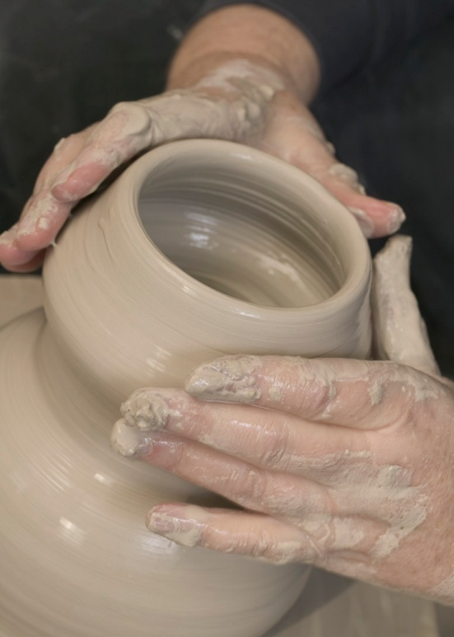
“Karena kita ini buatan Allah, diciptakan dalam Kristus Yesus untuk melakukan pekerjaan baik, yang dipersiapkan Allah sebelumnya. Ia mau, supaya kita hidup di dalamnya.”
Ef 2:10
69. Karya Allah yang indah, diciptakan dalam Kristus.
Terima Kasih, Tuhan!
Microsoft clip art © 2013
Microsoft Corporation.
Tidak!
© GospelGifs.com

Slide 221
“karena Allahlah yang mengerjakan di dalam kamu baik kemauan maupun pekerjaan menurut kerelaan-Nya.”
Flp 2:13
69. Karya Allah yang indah, diciptakan dalam Kristus.
Terima Kasih, Tuhan!
Microsoft clip art © 2013
Microsoft Corporation.
Tidak!
© GospelGifs.com

Slide 222










70-71. Dipimpin dalam prosesi kemenangan dan nike kemenangan di dalam Kristus. Terima Kasih, Tuhan!
Microsoft clip art © 2013
Microsoft Corporation.
Copyright by Nike
Sesudah Dia menang, Komandan kita Yesus memimpin
pasukan-Nya dalam prosesi kemenangan
“Tetapi syukur bagi Allah, yang dalam Kristus selalu membawa kami di jalan kemenangan-Nya.”
2 Kor 2:14
Tidak!
© GospelGifs.com

Slide 223
70-71. Dipimpin dalam prosesi kemenangan dan nike kemenangan di dalam Kristus. Terima Kasih, Tuhan!
Microsoft clip art © 2013
Microsoft Corporation.
Copyright by Nike
Sesudah Dia menang, Komandan kita Yesus memimpin
pasukan-Nya dalam prosesi kemenangan
“Tetapi syukur kepada Allah, yang telah memberikan kepada kita kemenangan (nike) oleh Yesus Kristus,
Tuhan kita.” 1 Kor 15:57
Tidak!
© GospelGifs.com

Slide 224
70-71. Dipimpin dalam prosesi kemenangan dan nike kemenangan di dalam Kristus. Terima Kasih, Tuhan!
Microsoft clip art © 2013
Microsoft Corporation.
Copyright by Nike
Sesudah Dia menang, Komandan kita Yesus memimpin
pasukan-Nya dalam prosesi kemenangan
“Semuanya itu Kukatakan kepadamu, supaya kamu beroleh damai sejahtera dalam Aku. Dalam dunia kamu menderita penganiayaan, tetapi kuatkanlah
hatimu, Aku telah mengalahkan (nike) dunia.”
Yoh 16:33
Tidak!
© GospelGifs.com

Slide 225
70-71. Dipimpin dalam prosesi kemenangan dan nike kemenangan di dalam Kristus. Terima Kasih, Tuhan!
Microsoft clip art © 2013
Microsoft Corporation.
Copyright by Nike
Sesudah Dia menang, Komandan kita Yesus memimpin
pasukan-Nya dalam prosesi kemenangan
“Barangsiapa menang (nike), ia akan Kududukkan
bersama-sama dengan Aku di atas takhta-Ku,
sebagaimana Akupun telah menang (nike)
dan duduk bersama-sama dengan Bapa-Ku
di atas takhta-Nya.” Why 3:21
Tidak!
© GospelGifs.com

Slide 226
70-71. Dipimpin dalam prosesi kemenangan dan nike kemenangan di dalam Kristus. Terima Kasih, Tuhan!
Microsoft clip art © 2013
Microsoft Corporation.
Copyright by Nike
Sesudah Dia menang, Komandan kita Yesus memimpin
pasukan-Nya dalam prosesi kemenangan
Prosesi kemenangan 2 Kor 2:14
Nike Yoh 16:33; Rm 8:37; 1 Kor 15:54,55,57
1 Yoh 5:4-5; Why 5:5,9-10; 12:11; 17:14
Why 2:7,11,17,26; 3:5,12,21
Tidak!
© GospelGifs.com

Slide 227
Yesus Kristus telah menang dan memberikan kita nike kemenangan!
© Copyright by Nike
Bagaimana Yesus dan para rasul menggunakan istilah Yunani nike 34 times dalam Perjanjian Baru?
lihat di www.GraceGodChrist.com
dan dalam “Nike dalam Perjanjian Baru”,
untuk PPT and artikel.
Download “What the word nike means” untuk melihat kesimpulan yang saya berikan kepada orang lain yang juga mengerti bagaimana Yesus dan para rasul menggunakan istilah “nike.”

Slide 228
hukum Roh memerdekakan dari dosa
Roh tercurah, kasih Allah tercurah lahir dari Roh, lahir dari Allah dikaruniakan, menerima, memiliki Roh aliran-aliran hidup Roh mengalir ditenggelamkan dlm Roh
Roh datang dan turun kuasa Roh utusan Kristus diurapi Roh dimeterai Roh jaminan oleh Roh
Roh kebenaran menolong dan mengajar
Roh memimpin kita Roh menguduskan kita karunia Roh untuk melayani Roh memenuhi kita sunat oleh Kristus untuk hidup menurut Kristus dlm Roh, tidak menurut daging hebat kuasa dan kekuatan karya Allah yang indah memimpin dlm prosesi kemenangan dan nike kemenangan
dalam Kristus
hadiah
48-71
iman
dalam
Kristus
5. Berkat-berkat hidup
di dalam Roh Kudus 48-71.
Terima Kasih, Tuhan!
untuk hidup dlm Kristus dlm Roh dlm kasih agape

Slide 229
Yesus
Muhammad
Konfusius
Adakah yang bisa memberi kepada kita berkat-berkat ini? Apakah ada orang lain yang mati sebagai pengorbanan Tuhan satu kali untuk selamanya oleh dosa di dalam Dia? Apakah ada orang lain sebagai Anak Allah yang tak terbatas, Mesias dan Tuhan kita yang telah bangkit,
yang menyediakan dirinya sendiri segala yang kita butuhkan di dalam Allah?
Guru
Hindu
Musa
Budha

Slide 230
Budha berkata: melakukan melakukan melakukan melakukan melakukan melakukan melakukan melakukan.
Kamu lakukan.
Delapan jalur lipat
Islam
berkata:
melakukan
melakukan
melakukan
melakukan
melakukan
semua yang
Allah
inginkan.
Kamu lakukan.
Lima rukun
Islam
Hinduism
berkata:
melakukan
melakukan
melakukan
melakukan
melakukan
melakukan
melakukan
melakukan.
Kamu lakukan.
Banyak
jalan
Yesus
berkata:
SELESAI.
Saya melakukan. Kamu menerima.
AKU semua yang kamu butuhkan.
Datang kepada-
Ku dan minum!
Saya berbuat segala
bagi kamu
More free resources on the grace of God in Christ @ www.GraceGodChrist.com

Slide 231
dibenarkan dalam Kristus, kebenaran Allah
tebusan dan penebusan Domba Paskah dan pendamaian
diampuni damai dengan Allah diperdamaikan hidup kekal
diangkat anak-anak diterima dipenuhi diberkati dengan semua berkat
Kristus hikmat kita dari Allah, kebenaran, pengudusan dan penebusan kita
dilepaskan dari kuasa kegelapan kedalam kerajaan Anak
di dalam Kristus, Kristus dalam kita di dalam Roh, Roh dalam kita, Bait Roh Kudus
di dalam Bapa, Bapa dalam kita ditenggelamkan dalam Bapa, Anak, dan Roh
Bapa, Anak, Roh persekutuan dgn kita jalan kepada Allah dan kasih karunia-Nya doa dijawab anugerah di tahta anugerah segala keperluan dipenuhi Roh berdoa untuk kita, membantu berdoa
Kristus Imam Besar kita adalah Pengantara dan Pembela kita karena tebusan dan pendamaian-Nya
ditenggelamkan dlm Kristus, kematian, kebangkitan bersatu dgn Kristus, kematian, kebangkitan
manusia lama dlm Adam disalibkan, dikuburkan dgn Kristus manusia baru dibangkitkan, hidup dgn Kristus
dimerdekakan dari perbudakan dosa senjata-senjata kebenaran di bawah Kristus dan kasih karunia-Nya hamba Kristus tidak hamba dosa
mengikatkan pada Kristus satu dengan Kristus duduk dengan Kristus tersembunyi dgn Kristus dlm Allah
bebas dari hukum Taurat, menikah dgn Kristus hukum Roh hidup dlm Kristus
Roh, dan kasih Allah tercurah lahir dari Roh
dikaruniakan, menerima, memiliki Roh aliran-aliran hidup Roh mengalir
ditenggelamkan dalam Roh Roh datang dan turun ke atas kita
kuasa Roh utusan-utusan Kristus diurapi dan dimeteraikan dgn Roh
jaminan Roh Roh menolong dan mengajar kita Roh memimpin, menguduskan kita Roh memberi kita karunia Roh memenuhi kita sunat oleh Kristus untuk hidup dlm Roh
hebat kuasa dan kekuatan karya Allah yang indah
dipimpin dalam kemenangan anggota--anggota tubuh Kristus
saudara–saudari dlm Kristus ranting-ranting Kristus Pokok Anggur
bangsa terpilih, imamat rajani, bangsa kudus, umat kepunyaan Allah sendiri, umat Allah
kawan sewarga dari orang-orang kudus dan angota-anggota keluarga Allah
kewargaan dlm sorga pengharapan kemuliaan warisan, ahli waris Allah dan Kristus
dgn Kristus ketika kita mati disempurnakan seperti Yesus, dlm gambaran Anak
kerajaan sorgawi masuk dlm kebahagiaan Tuhan diselamatkan dari murka
karya indah Allah selesai tubuh kebangkitan seperti Kristus
perkawinan Anak Domba segala air mata dihapuskan
melihat wajah Tuhan memerintah dgn Kristus selamanya
dikasihi dan diselamatkan dlm Perjanjian Baru
Saya berbuat
Jesus © GospelGifs.com
with permission
Terima aku - terima semua yang aku lakukan untukmu melalui darahku

Slide 232
smiley © sherv.net
Jumping heart © www.fg-a.com
People circle © clipartfest.com
TUHAN
Jalan Tuhan yang sama sekali berbeda untuk sukacita dan kepuasan yang terdalam.
Sukacita dan kepuasan adalah di dalam Kristus, bukan kecantikan, music, ponsel pintar, olahraga, mobil-mobil, uang, teman-teman, percintaan, sex, makanan, minuman, pesta-pesta, rumah atau pekerjaan-pekerjaan! Yesus memiliki sukacita tertinggi tanpa sex atau uang!

Slide 233
Bagaimana Yesus berjalan dalam Bapa dalam Roh Kudus?
“Engkau dahulu Bapa”
heart © clipartbest.com
original author of picture unknown

Slide 234
Dove and Bible
Microsoft clip art © 2013
Microsoft Corporation.
© Yoon Nam Sun
Bagaimana kita berjalan dalam Kristus dalam Roh Kudus?

Slide 235
Bagaimana kita berjalan dalam Kristus dalam Roh Kudus?
Kristus adalah pelatih dari orang-orang yang sudah disalibkan
dan dibangkitkan dengan Kristus.
© GospelGifs.com
soccer teams by Kim Graham
Pelatih lama kita yaitu dosa, tidak lagi memiliki wewenang untuk memerintah kita

Slide 236
S
Bagaimana kita berjalan dalam Kristus
dalam Roh Kudus?
________ 6:11
______ ______ 6:12
______ ______ 6:13
_______ 6:13,16,19,22
_____ _____ ____ 8:4
____ ____ ____ ____ ____ 8:5
____ ____ _______ 8:13
Dove and Bible
Microsoft clip art © 2013
Microsoft Corporation.

Slide 237
Saya adalah
Allah memberkatimu dengan segala berkat rohani
Saya adalah kepenuhan Allah
saya adalah diperdamaikan untuk Allah
Saya adalah damai dengan Allah
Saya adalah
tebusan
dan
penebusan
Temukan sukacita dan kepuasan di dalam Tuhan. Bukalah berkat-berkat Kristus untuk menikmati Tuhan dengan iman dalam janji-janji Allah yang dinyatakan dalam pujian!
Janji-janji ----Iman ----Pujian
Saya adalah dibebaskan dari kuasa kegelapan kedalam kerajaan Anak Allah
Saya adalah pengampunan
Saya adalah
penebusan dengan Tuhan
Murka Allah berpaling
Saya adalah
kebenaran Allah
pembenaran
Saya adalah kehidupan kekal

Slide 238
Hendaklah kamu penuh dengan Roh,dan berkata-katalah seorang kepada yang lain dalam mazmur, kidung puji-pujian dan nyanyian
rohani. Bernyanyi dan bersoraklah
bagi Tuhan dengan segenap hati.
Dove and Bible
Microsoft clip art © 2013
Microsoft Corporation.
© Yoon Nam Sun
20 Ucaplah syukur senantiasa atas segala sesuatu dalam nama Tuhan kita Yesus Kristus kepada Allah dan Bapa kita 21 dan rendahkanlah dirimu seorang kepada yang lain di dalam takut akan Kristus. Ef 5:18-21

Slide 239
Inilah yang mengubah PPT ini dari belajar menjadi persekutuan yang luar biasa dengan Tuhan: Sebelum kita berpindah ke berkat berikutnya, bersyukur kepada Tuhan dengan JKTM, TKKM dan “sebagaimana janjiMu.”
JKTM = Jika Kristus Tidak Mati
TKKM = Tetapi Karena Kristus Mati
Dengan mengingatkan diri kita sendiri tentang apa yang kita miliki tanpa Kristus, kita memuji Tuhan dengan sukacita yang besar yang di berikannya kepada kita, melalui Kristus kematian dan kebangkitanNya, melalui janji-janjiNya dalam Firman Tuhan.
Saat kita belajar melakukan ini, kita akan terharu saat Tuhan memberi kita wawasan baru berulang-ulang.

Slide 240
Sangat direkomendasikan:
Kembangkan kebiasaan menikmati kasih karunia Allah di dalam Kristus dalam doa harian.
Puji Tuhan atas berkat di bab 1 hari Senin,
berkat di bab 2 hari Selasa, . . . dan bab 7 pada
hari Minggu.
Senin - Bagian 1
Selasa - Bagian 2
Rabu – Bagian 3 Kamis - Bagian 4
Jumat - Bagian 5
Sabtu - Bagian 6
Minggu - Bagian 7

Slide 241
Berkat-Berkat Allah Yang Menyenangkan Dalam Kristus
100 berkat-berkat menyenangkan yang kami terima di dalam Tuhan, berkat tentang Yesus Kristus disalibkan dan dibangkitkan.
1. Berkat-berkat untuk dasar yang teguh 1-14
2. Bkt-bkt berhubungan dengan Bapa, Anak, dan Roh 15-23
3. Berkat-berkat hidup di tahta Allah 24-31
4. Berkat-berkat dimerdekakan dari dosa 32-48
5. Berkat-berkat hidup di dalam Roh Kudus 48-71
6. Berkat-berkat menjadi tubuh Kristus 72-82
7. Berkat-berkat Kemuliaan masa depan 83-97
Tiga berkat-berkat termasuk yang lainnya 98-100

Slide 242
dalam Kristus
iman
dalam
Kristus
hadiah
72-82
anggota-angotta tubuh Kristus
saudara - saudari dalam Kristus
ranting-ranting dlm Kristus Pokok Anggur
bangsa yang terpilih, imamat yang rajani,
bangsa yang kudus,
umat kepunyaan Allah sendiri, umat Allah
kawan sewarga dari orang-orang kudus,
anggota-anggota keluarga Allah
6. Berkat-berkat menjadi tubuh Kristus 72-82
Terima Kasih, Tuhan!

Slide 243
72. Anggota-anggota tubuh Kristus, yaitu gereja, dipersatukan dlm Kristus yang Kepala kita. Terima Kasih, Tuhan!
“Kristus adalah kepala jemaat. Dialah yang menyelamatkan tubuh . . . kita adalah anggota tubuh-Nya.”
Ef 5:23, 30
Tidak!
© GospelGifs.com
used with permission
© GospelGifs.com

Slide 244
72. Anggota-anggota tubuh Kristus, yaitu gereja, dipersatukan dlm Kristus yang Kepala kita. Terima Kasih, Tuhan!
“Sebab dalam satu Roh kita semua . . . telah dibaptis menjadi satu tubuh . . . Kamu semua adalah tubuh Kristus dan kamu masing-masing adalah anggotanya”
1 Kor 12:13, 27
Tidak!
© GospelGifs.com
used with permission
© GospelGifs.com

Slide 245
73. Saudara-saudari
di dalam Kristus.
Terima Kasih, Tuhan!
“Apakah gunanya, saudara-saudaraku . . . Jika seorang saudara atau saudari tidak mempunyai pakaian”
Yak 2:14-15
Tidak!
© GospelGifs.com
used with permission
© GospelGifs.com

Slide 246
73. Saudara-saudari
di dalam Kristus.
Terima Kasih, Tuhan!
“Febe, saudari kita . . .
Salam kepada . . . saudara-saudara yang bersama-sama dengan mereka.” Rm 16:1, 14
Tidak!
© GospelGifs.com
used with permission
© GospelGifs.com

Slide 247
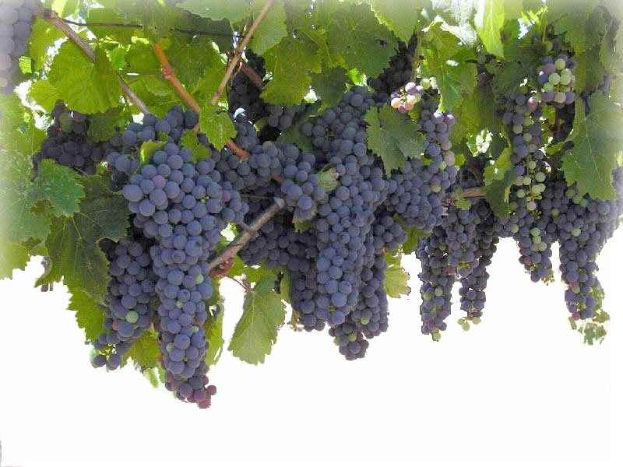
74. Ranting-ranting di dalam Kristus Pokok Anggur. Terima Kasih, Tuhan!
Microsoft clip art © 2013
Microsoft Corporation.
“Akulah pokok anggur dan kamulah ranting-rantingnya. Barangsiapa tinggal di dalam Aku dan Aku di dalam dia, ia berbuah banyak, sebab di luar Aku kamu
tidak dapat berbuat apa-apa.” Yoh 15:5
Tidak!
© GospelGifs.com

Slide 248

75-79. Bangsa yang terpilih, imamat yang rajani,
bangsa yang kudus,
umat kepunyaan Allah sendiri, umat Allah.
Terima Kasih, Tuhan!
Tidak!
Microsoft clip art © 2013
Microsoft Corporation.
© GospelGifs.com
“Tetapi kamulah bangsa yang terpilih, imamat yang rajani, bangsa yang kudus, umat kepunyaan Allah sendiri, supaya kamu memberitakan perbuatan-perbuatan yang besar dari Dia, yang telah memanggil kamu keluar dari kegelapan kepada terang-Nya yang ajaib: kamu . . . yang sekarang telah menjadi umat-Nya” 1 Ptr 2:9-10
Microsoft clip art © 2013 Microsoft Corporation.

Slide 249






1 Ptr 2:9-10
75-79. Bangsa yang terpilih, imamat yang rajani,
bangsa yang kudus,
umat kepunyaan Allah sendiri, umat Allah.
Terima Kasih, Tuhan!
Tidak!
Microsoft clip art © 2013
Microsoft Corporation.
© GospelGifs.com
Microsoft clip art © 2013 Microsoft Corporation.

Slide 250
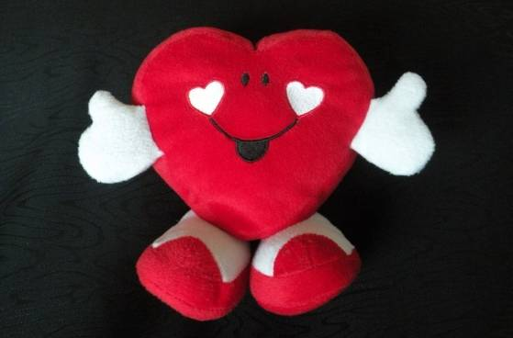
80-82. Kawan sewarga dari orang-orang kudus, anggota-anggota keluarga Allah. Terima Kasih, Tuhan!
“Demikianlah kamu bukan lagi orang asing dan pendatang, melainkan kawan sewarga dari orang-orang kudus dan anggota-anggota keluarga Allah” Ef 2:19
Tidak!
photo John Crozier
© GospelGifs.com

Slide 251
80-82. Kawan sewarga dari orang-orang kudus, anggota-anggota keluarga Allah. Terima Kasih, Tuhan!
Ef 2:19; Rm 1:7; 8:27; 2 Kor 1:1
Tidak!
photo John Crozier
© GospelGifs.com

Slide 252
Apakah kamu orang-orang kudus, dipisahkan dari dosa dan Setan, dikuduskan untuk Tuhan dlm Kristus
dlm Roh Kudus?
dlm dosa
dlm Kristus
angry smiley © sherv.net
Jumping heart © www.fg-a.com
“dipanggil dan dijadikan orang-orang kudus . . .
Roh . . . berdoa untuk orang-orang kudus . . .
disucikan oleh Roh Kudus ” Rm 1:7; 8:27; 15:16
“kepada jemaat Allah . . . dikuduskan dalam Kristus Yesus
dan yang dipanggil menjadi orang-orang kudus” 1 Kor 1:2

Slide 253
dalam Kristus
iman
dalam
Kristus
hadiah
72-82
anggota-angotta tubuh Kristus
saudara - saudari dalam Kristus
ranting-ranting dlm Kristus Pokok Anggur
bangsa yang terpilih, imamat yang rajani,
bangsa yang kudus,
umat kepunyaan Allah sendiri, umat Allah
kawan sewarga dari orang-orang kudus,
anggota-anggota keluarga Allah
6. Berkat-berkat menjadi tubuh Kristus 72-82
Terima Kasih, Tuhan!

Slide 254
Yesus
Muhammad
Konfusius
Adakah yang bisa memberi kepada kita berkat-berkat ini? Apakah ada orang lain yang mati sebagai pengorbanan Tuhan satu kali untuk selamanya oleh dosa di dalam Dia? Apakah ada orang lain sebagai Anak Allah yang tak terbatas, Mesias dan Tuhan kita yang telah bangkit,
yang menyediakan dirinya sendiri segala yang kita butuhkan di dalam Allah?
Guru
Hindu
Musa
Budha

Slide 255
Budha berkata: melakukan melakukan melakukan melakukan melakukan melakukan melakukan melakukan.
Kamu lakukan.
Delapan jalur lipat
Islam
berkata:
melakukan
melakukan
melakukan
melakukan
melakukan
semua yang
Allah
inginkan.
Kamu lakukan.
Lima rukun
Islam
Hinduism
berkata:
melakukan
melakukan
melakukan
melakukan
melakukan
melakukan
melakukan
melakukan.
Kamu lakukan.
Banyak
jalan
Yesus
berkata:
SELESAI.
Saya melakukan. Kamu menerima.
AKU semua yang kamu butuhkan.
Datang kepada-
Ku dan minum!
Saya berbuat segala
bagi kamu
More free resources on the grace of God in Christ @ www.GraceGodChrist.com

Slide 256
dibenarkan dalam Kristus, kebenaran Allah
tebusan dan penebusan Domba Paskah dan pendamaian
diampuni damai dengan Allah diperdamaikan hidup kekal
diangkat anak-anak diterima dipenuhi diberkati dengan semua berkat
Kristus hikmat kita dari Allah, kebenaran, pengudusan dan penebusan kita
dilepaskan dari kuasa kegelapan kedalam kerajaan Anak
di dalam Kristus, Kristus dalam kita di dalam Roh, Roh dalam kita, Bait Roh Kudus
di dalam Bapa, Bapa dalam kita ditenggelamkan dalam Bapa, Anak, dan Roh
Bapa, Anak, Roh persekutuan dgn kita jalan kepada Allah dan kasih karunia-Nya doa dijawab anugerah di tahta anugerah segala keperluan dipenuhi Roh berdoa untuk kita, membantu berdoa
Kristus Imam Besar kita adalah Pengantara dan Pembela kita karena tebusan dan pendamaian-Nya
ditenggelamkan dlm Kristus, kematian, kebangkitan bersatu dgn Kristus, kematian, kebangkitan
manusia lama dlm Adam disalibkan, dikuburkan dgn Kristus manusia baru dibangkitkan, hidup dgn Kristus
dimerdekakan dari perbudakan dosa senjata-senjata kebenaran di bawah Kristus dan kasih karunia-Nya hamba Kristus tidak hamba dosa
mengikatkan pada Kristus satu dengan Kristus duduk dengan Kristus tersembunyi dgn Kristus dlm Allah
bebas dari hukum Taurat, menikah dgn Kristus hukum Roh hidup dlm Kristus
Roh, dan kasih Allah tercurah lahir dari Roh
dikaruniakan, menerima, memiliki Roh aliran-aliran hidup Roh mengalir
ditenggelamkan dalam Roh Roh datang dan turun ke atas kita
kuasa Roh utusan-utusan Kristus diurapi dan dimeteraikan dgn Roh
jaminan Roh Roh menolong dan mengajar kita Roh memimpin, menguduskan kita Roh memberi kita karunia Roh memenuhi kita sunat oleh Kristus untuk hidup dlm Roh
hebat kuasa dan kekuatan karya Allah yang indah
dipimpin dalam kemenangan anggota--anggota tubuh Kristus
saudara–saudari dlm Kristus ranting-ranting Kristus Pokok Anggur
bangsa terpilih, imamat rajani, bangsa kudus, umat kepunyaan Allah sendiri, umat Allah
kawan sewarga dari orang-orang kudus dan angota-anggota keluarga Allah
kewargaan dlm sorga pengharapan kemuliaan warisan, ahli waris Allah dan Kristus
dgn Kristus ketika kita mati disempurnakan seperti Yesus, dlm gambaran Anak
kerajaan sorgawi masuk dlm kebahagiaan Tuhan diselamatkan dari murka
karya indah Allah selesai tubuh kebangkitan seperti Kristus
perkawinan Anak Domba segala air mata dihapuskan
melihat wajah Tuhan memerintah dgn Kristus selamanya
dikasihi dan diselamatkan dlm Perjanjian Baru
Saya berbuat
Jesus © GospelGifs.com
with permission
Terima aku - terima semua yang aku lakukan untukmu melalui darahku

Slide 257
smiley © sherv.net
Jumping heart © www.fg-a.com
People circle © clipartfest.com
TUHAN
Jalan Tuhan yang sama sekali berbeda untuk sukacita dan kepuasan yang terdalam.
Sukacita dan kepuasan adalah di dalam Kristus, bukan kecantikan, music, ponsel pintar, olahraga, mobil-mobil, uang, teman-teman, percintaan, sex, makanan, minuman, pesta-pesta, rumah atau pekerjaan-pekerjaan! Yesus memiliki sukacita tertinggi tanpa sex atau uang!

Slide 258
Saya adalah
Allah memberkatimu
Dengan segala berkat rohani
Saya adalah kepenuhan Allah
Saya adalah
diperdamaikan
Untuk Allah
Saya adalah
Damai dengan Allah
Saya adalah
tebusan
dan
penebusan
Temukan sukacita dan kepuasan di dalam Tuhan. Bukalah berkat-berkat Kristus untuk menikmati Tuhan dengan iman dalam janji-janji Allah yang dinyatakan dalam pujian!
Janji-janji ----Iman ----Pujian
Saya adalah deibebaskan dari kuasa kegelapan kedalam kerajaan Anak Allah
Saya adalah pengampunan
Saya adalah
Penebusan untuk Tuhan
Murka Allah berpaling
Saya adalah
Kebenaran Allah
pembenaran
Saya adalah
Kehidupan kekal

Slide 259
Bertobat kepada Allah dan percaya kepada Yesus Kristus
Sudah selesai!
akankah anda menerima dengan sukacita kekayaan anugerah Allah diberikan pada saat
menerima keselamatan dalam Kristus?
dalam Kristus
dibenarkan dalam Kristus, kebenaran Allah
tebusan dan penebusan Domba Paskah dan pendamaian
diampuni damai dgn Allah diperdamaikan hidup yang kekal
diangkat anak-anak diterima dipenuhi diberkati dengan semua berkat
Kristus hikmat kita dari Allah, kebenaran, pengudusan dan penebusan kita
dilepaskan dari kuasa kegelapan kedalam kerajaan Anak
di dalam Kristus, Kristus dalam kita di dalam Roh, Roh dalam kita, Bait Roh Kudus
di dalam Bapa, Bapa dalam kita ditenggelamkan dalam Bapa, Anak, dan Roh
Bapa, Anak, Roh persekutuan dgn kita jalan kepada Allah dan kasih karunia-Nya doa dijawab anugerah di tahta anugerah segala keperluan dipenuhi Roh berdoa untuk kita, membantu berdoa
Kristus Imam Besar kita adalah Pengantara dan Pembela kita karena tebusan dan pendamaian-Nya
ditenggelamkan dlm Kristus, kematian, kebangkitan bersatu dgn Kristus, kematian, kebangkitan
manusia lama dlm Adam disalibkan, dikuburkan dgn Kristus manusia baru dibangkitkan, hidup dgn Kristus
dimerdekakan dari perbudakan dosa senjata-senjata kebenaran di bawah Kristus dan kasih karunia-Nya hamba Kristus tidak hamba dosa
mengikatkan pada Kristus satu dengan Kristus duduk dengan Kristus tersembunyi dgn Kristus dlm Allah
bebas dari hukum Taurat, menikah dgn Kristus hukum Roh hidup dlm Kristus
Roh, dan kasih Allah tercurah lahir dari Roh
dikaruniakan, menerima, memiliki Roh aliran-aliran hidup Roh mengalir
ditenggelamkan dalam Roh Roh datang dan turun ke atas kita
kuasa Roh utusan-utusan Kristus diurapi dan dimeteraikan dgn Roh
jaminan Roh Roh menolong dan mengajar kita Roh memimpin dan menguduskan kita
Roh memberi kita karunia Roh memenuhi kita sunat oleh Kristus untuk hidup dlm Roh
hebat kuasa dan kekuatan karya Allah yang indah dipimpin dalam kemenangan
anggota--anggota tubuh Kristus saudara–saudari dlm Kristus ranting-ranting Kristus Pokok Anggur
bangsa terpilih, imamat rajani, bangsa kudus, umat kepunyaan Allah sendiri, umat Allah
kawan sewarga dari orang-orang kudus dan angota-anggota keluarga Allah
kewargaan dlm sorga pengharapan kemuliaan warisan, ahli waris Allah dan Kristus
dgn Kristus ketika kita mati disempurnakan seperti Yesus, dlm gambaran Anak
kerajaan sorgawi masuk dlm kebahagiaan Tuhan diselamatkan dari murka
karya indah Allah selesai tubuh kebangkitan seperti Kristus
perkawinan Anak Domba segala air mata dihapuskan
melihat wajah Tuhan memerintah dgn Kristus selamanya
dikasihi diselamatkan
dalam Perjanjian Baru
jumping heart © www.fg-a.com
johncrozieris@gmail.com © 2020

Slide 260
Sangat direkomendasikan:
Kembangkan kebiasaan menikmati kasih karunia Allah di dalam Kristus dalam doa harian.
Puji Tuhan atas berkat di bab 1 hari Senin,
berkat di bab 2 hari Selasa, . . . dan bab 7 pada
hari Minggu.
Senin - Bagian 1
Selasa - Bagian 2
Rabu – Bagian 3 Kamis - Bagian 4
Jumat - Bagian 5
Sabtu - Bagian 6
Minggu - Bagian 7

Slide 261
Berkat-Berkat Allah Yang Menyenangkan Dalam Kristus
100 berkat-berkat menyenangkan yang kami terima di dalam Tuhan, berkat tentang Yesus Kristus disalibkan dan dibangkitkan.
1. Berkat-berkat untuk dasar yang teguh 1-14
2. Bkt-bkt berhubungan dengan Bapa, Anak, dan Roh 15-23
3. Berkat-berkat hidup di tahta Allah 24-31
4. Berkat-berkat dimerdekakan dari dosa 32-48
5. Berkat-berkat hidup di dalam Roh Kudus 48-71
6. Berkat-berkat menjadi tubuh Kristus 72-82
7. Berkat-berkat Kemuliaan masa depan 83-97
Tiga berkat-berkat termasuk yang lainnya 98-100

Slide 262
dalam Kristus
iman
dalam
Kristus
hadiah
83-97
kewargaan di dalam sorga
pengharapan akan kemuliaan
warisan, ahli waris Allah dan Kristus
dengan Kristus ketika kita mati
dijadikan sempurna di hadirat Allah
seperti Yesus, di dalam gambaran Kristus
ke dlm kerajaan sorgawi masuk dlm kebahagiaan Tuhan diselamatkan dari murka Allah karya indah Allah selesai
tubuh kebangkitan seperti Yesus
kawin dengan Anak Domba
segala air mata dihapuskan
melihat wajah Tuhan
memerintah dengan Kristus selamanya
7. Berkat-berkat Kemuliaan masa depan 83-97
Terima Kasih, Tuhan!

Slide 263
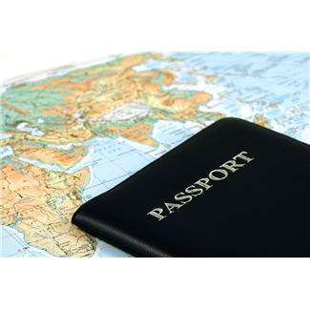
Microsoft clip art © 2013 Microsoft Corporation.
Saya, Saya, Saya!
Tuhan
PASPOR
DARI
KRISTUS
“Tidak memiliki kewarganegaraan!”
Aku mau Kamu!
Tuhan
83. Kewargaan di dalam sorga.
Terima Kasih, Tuhan!
“Engkau memiliki kewarganegaraan !”
angry smiley © sherv.net
Jumping heart © www.fg-a.com
“Karena kewargaan kita adalah di dalam sorga,
dan dari situ juga kita menantikan Tuhan Yesus Kristus sebagai Juruselamat” Flp 3:20

Slide 264
Microsoft clip art © 2013 Microsoft Corporation.
Saya, Saya, Saya!
Tuhan
PASPOR
DARI
KRISTUS
“Tidak memiliki kewarganegaraan!”
Aku mau Kamu!
Tuhan
83. Kewargaan di dalam sorga.
Terima Kasih, Tuhan!
“Engkau memiliki kewarganegaraan !”
angry smiley © sherv.net
Jumping heart © www.fg-a.com
“dan kepada jemaat anak-anak sulung, yang namanya terdaftar di sorga”
Ibr 12:23

Slide 265
84. Pengharapan akan kemuliaan.
Tuhan yang Ajaib!
“kita bermegah dlm pengharapan akan menerima kemuliaan
Allah. . . . penderitaan zaman sekarang ini tidak dapat dibandingkan dengan kemuliaan yang akan dinyatakan kepada kita”
Rm 5:2; 8:18
Tidak!
various copies on internet,
original source unknown
© GospelGifs.com

Slide 266
84. Pengharapan akan kemuliaan.
Tuhan yang Ajaib!
“Semoga Allah, sumber pengharapan, memenuhi kamu dengan segala sukacita dan damai sejahtera dalam iman kamu, supaya oleh kekuatan Roh Kudus kamu berlimpah-limpah dalam pengharapan.”
Rm 15:13
Tidak!
various copies on internet,
original source unknown
© GospelGifs.com

Slide 267
84. Pengharapan akan kemuliaan.
Tuhan yang Ajaib!
“Kristus ada di
tengah-tengah kamu, Kristus yang adalah pengharapan akan kemuliaan!”
Kol 1:27
Tidak!
various copies on internet,
original source unknown
© GospelGifs.com

Slide 268
85. Warisan, ahli waris Allah, ahli waris dengan Kristus. Terima Kasih, Tuhan!
Tidak!
“Dan jika kita adalah anak, maka kita juga adalah
ahli waris, maksudnya orang-orang yang berhak menerima janji-janji Allah, yang akan menerimanya bersama-sama dengan Kristus” Rm 8:17
(juga 1 Ptr 1:4; Mat 25:34; Kis 20:32; Ef 1:14,18; Kol 1:12; Ibr 9:15)
© GospelGifs.com

Slide 269
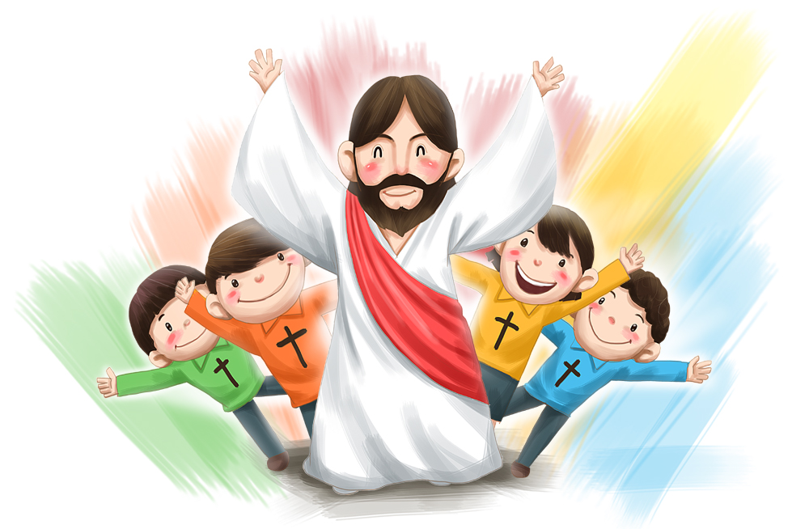
86. Dengan Kristus ketika kita mati
Segala pujian untukMu,
Tuhan!
© iclickart.co.kr with permission from Iregihwek print shop in Yeosu, South Korea
“aku ingin pergi dan diam bersama-sama dengan Kristus--itu memang jauh lebih baik”
Flp 1:23
Tidak!
© GospelGifs.com

Slide 270
86. Dengan Kristus ketika kita mati
Segala pujian untukMu,
Tuhan!
© iclickart.co.kr with permission from Iregihwek print shop in Yeosu, South Korea
“selama kami mendiami tubuh ini, kami masih jauh dari Tuhan . . . suka kami beralih dari tubuh ini untuk
menetap pada Tuhan.”
2 Kor 5:6, 8
Tidak!
© GospelGifs.com

Slide 271
87. Disempurnakan di hadirat Allah.
Segala kemuliaan untukMu, Tuhan!
Jiwa-jiwa yang benar
dalam darah Kristus
Disempurnakan dalam hadirat Kristus
Tetapi kamu sudah datang ke Bukit Sion, ke kota Allah yang hidup . . . dan kepada roh-roh orang-orang benar yang telah menjadi sempurna”
Ibr 12:22-23
Tidak!
© GospelGifs.com

Slide 272
87. Disempurnakan di hadirat Allah.
Segala kemuliaan untukMu, Tuhan!
Jiwa-jiwa yang benar
dalam darah Kristus
Disempurnakan dalam hadirat Kristus
“Sebab oleh satu korban saja Ia telah menyempurnakan untuk selama-lamanya mereka yang Ia kuduskan.”
Ibr 10:14
Tidak!
© GospelGifs.com

Slide 273

Kita akan berpikir dan bertindak seperti Kristus, mengasihi seperti Kristus, membenci kejahatan seperti Kristus, berdedikasi pada Allah seperti Kristus . . .
“Maranatha!” © 1988/2000 by Stephen Gjertson. All rights reserved. Used with permission.
88. Seperti Yesus, di dalam gambaran Kristus.
Terima Kasih, Tuhan!
“Saudara-saudaraku yang kekasih, sekarang kita adalah anak-anak Allah . . . kita tahu, bahwa apabila Kristus menyatakan diri-Nya, kita akan menjadi sama seperti Dia, sebab kita akan melihat Dia dalam
keadaan-Nya yang sebenarnya” 1 Yoh 3:2
Tidak!
© GospelGifs.com

Slide 274
Kita akan berpikir dan bertindak seperti Kristus, mengasihi seperti Kristus, membenci kejahatan seperti Kristus, berdedikasi pada Allah seperti Kristus . . .
“Maranatha!” © 1988/2000 by Stephen Gjertson. All rights reserved. Used with permission.
88. Seperti Yesus, di dalam gambaran Kristus.
Terima Kasih, Tuhan!
“Sebab semua orang yang dipilih-Nya dari semula, mereka juga ditentukan-Nya dari semula untuk menjadi serupa dengan gambaran Anak-Nya, supaya Ia, Anak-Nya itu, menjadi yang sulung di antara banyak saudara. . . .
Dan mereka yang dibenarkan-Nya, mereka itu
juga dimuliakan-Nya.” Rm 8:29-30
Tidak!
© GospelGifs.com

Slide 275
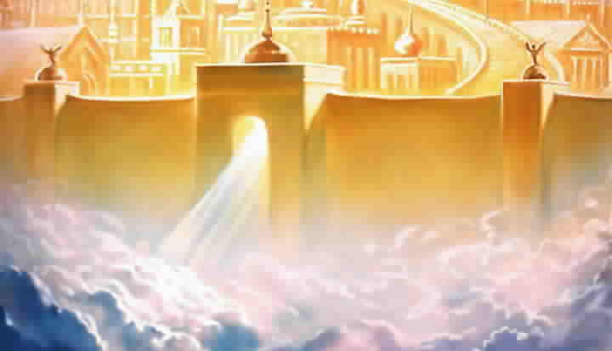

Dan Tuhan akan melepaskan aku dari setiap usaha yang jahat. Dia akan menyelamatkan aku, sehingga aku masuk ke dalam Kerajaan-Nya di sorga.
Bagi-Nyalah kemuliaan selama-lamanya! Amin.
2 Tim 4:18
89. Ke dalam kerajaan sorgawi.
Terima Kasih, Tuhan!
Big tears smiley © sherv.net
Jumping heart © www.fg-a.com
various copies on internet,
original source unknown

Slide 276
90. Masuk dalam kebahagiaan Tuhan kita.
Terima Kasih, Tuhan!
Big tears smiley and smileys © sherv.net
Jumping heart © www.fg-a.com
People circle © clipartfest.com
Untuk masuk dalam sukacita Allah adalah berada dalam hadirat Allah, menikmati dan bersukacita dalam Allah sebagaimana Allah senang dan bersukacita dalam Allah dengan semua kuasaNya yang tidak terbatas, kesatuan dengan Bapa, Anak dan Roh, dan anugerahNya dalam Kristus.
“Baik sekali perbuatanmu itu, hai hambaku yang baik dan setia . . . Masuklah dan turutlah dalam kebahagiaan tuanmu.” Mat 25:21, 23
(“tuan” Yunani kurios = Tuhan)

Slide 277
90. Masuk dalam kebahagiaan Tuhan kita.
Terima Kasih, Tuhan!
Big tears smiley and smileys © sherv.net
Jumping heart © www.fg-a.com
People circle © clipartfest.com
Untuk masuk dalam sukacita Allah adalah berada dalam hadirat Allah, menikmati dan bersukacita dalam Allah sebagaimana Allah senang dan bersukacita dalam Allah dengan semua kuasaNya yang tidak terbatas, kesatuan dengan Bapa, Anak dan Roh, dan anugerahNya dalam Kristus.
“TUHAN Allahmu ada di antaramu . . . Ia bergirang karena engkau dengan sukacita, Ia membaharui engkau dalam kasih-Nya, Ia bersorak-sorak karena engkau
dengan sorak-sorai” Zefanya 3:17

Slide 278
“Hal yang paling memuaskan dan kasih yang dipenuhi sukacita, keintiman, dan kooperasi dalam semesta alam ini mengalir dari Bapa, Anak dan Roh.”
“Seperti bergabung untuk makan malam dengan keluarga yang bahagia dan penuh kasih, Tuhan membagikan diriNya sendiri dengan kita melalui membaptiskan kita dalam Allah Bapa, Anak dan Roh untuk membagikan kasih mereka yang memuaskan, kesenangan, persekutuan, kooperasi dalam tujuan-tujuan mereka. Persekutuan sukacita dengan Allah ketika kita melakukan kehendakNya adalah sukacita tertinggi dalam surga – dan juga sekarang!”
Terima kasih Tuhan, karena kami dapat bersukacita dalam engkau dan melayaniMu sekarang, kami tidak sabar lagi memasuki sukacita sempurna yang kekal pada masa depan, sukacita kekal dengan Allah Tritunggal!
Diambil dari “Know Your God” dan “Kenali Tuhanmu,” John’s discipleship eBook on God’s attributes, hal 59, gratis pada www.GraceGodChrist.com

Slide 279
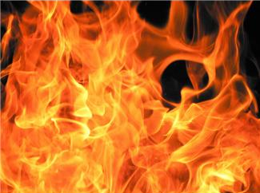
“kamu berbalik dari berhala-berhala kepada Allah untuk melayani Allah yang hidup dan yang benar, dan untuk menantikan kedatangan Anak-Nya dari sorga, yang telah dibangkitkan-Nya dari antara orang mati, yaitu Yesus, yang menyelamatkan
kita dari murka yang akan
datang” 1 Tes 1:9-10
THE LORD
Berbagi dengan Bapa, Anak dan Roh selamanya
91. Diselamatkan dari
murka Allah.
Segala pujian bagiMu, Tuhan!
Kekekalan murka
Fire Microsoft clip art © 2013 Microsoft Corporation.
smiley © sherv.net
Jumping heart © www.fg-a.com
heart © clipartbest.com
big tears smiley © sherv.net

Slide 280
“Lebih-lebih, karena kita sekarang telah dibenarkan oleh darah-Nya, kita pasti akan diselamatkan dari murka Allah.” Rm 5:9
THE LORD
Berbagi dengan Bapa, Anak dan Roh selamanya
91. Diselamatkan dari
murka Allah.
Segala pujian bagiMu, Tuhan!
Kekekalan murka
Fire Microsoft clip art © 2013 Microsoft Corporation.
smiley © sherv.net
Jumping heart © www.fg-a.com
heart © clipartbest.com
big tears smiley © sherv.net

Slide 281

92. Karya indah Allah selesai. Kemuliaan bagiMu, Tuhan!
various copies on internet, original source unknown,
but this is adapted from pixgood.com
Kekekalan sempurna dalam Kristus
“Ia, yang memulai pekerjaan yang baik di antara kamu, akan meneruskannya sampai pada akhirnya pada hari
Kristus Yesus.” Flp 1:6
Microsoft clip art © 2013
Microsoft Corporation.
big tears smiley © sherv.net

Slide 282



“Yesus Kristus . . . yang akan mengubah tubuh kita yang hina ini, sehingga serupa dengan tubuh-Nya yang mulia, menurut kuasa-Nya yang dapat menaklukkan segala sesuatu kepada diri-Nya.” Flp 3:20-21
various copies on internet,
original source unknown
clipartkid.com - boy leaping for joy, children jumping for joy
93. Tubuh kebangkitan seperti Yesus.
Terima Kasih, Tuhan!
(juga 1 Kor 15:20,21,23,35-37)
big tears smiley © sherv.net

Slide 283
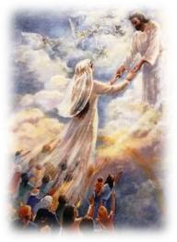
94. Perkawinan
Anak Domba.
Terima Kasih, Tuhan!
“hari perkawinan Anak Domba telah tiba, dan pengantin-Nya telah siap sedia. . . . Berbahagialah mereka yang diundang ke perjamuan kawin Anak Domba.”
Why 19:7, 9
various copies on internet, original source unknown
This is from Pinterest.com johnkrohn.blogspot.kr
big tears smiley © sherv.net

Slide 284
94. Perkawinan
Anak Domba.
Terima Kasih, Tuhan!
“aku telah mempertunangkan kamu kepada satu laki-laki untuk membawa kamu sebagai perawan suci kepada Kristus.
. . . kesetiaan kamu yang sejati kepada Kristus”
2 Kor 11:2-3
various copies on internet, original source unknown
This is from Pinterest.com johnkrohn.blogspot.kr
big tears smiley © sherv.net

Slide 285
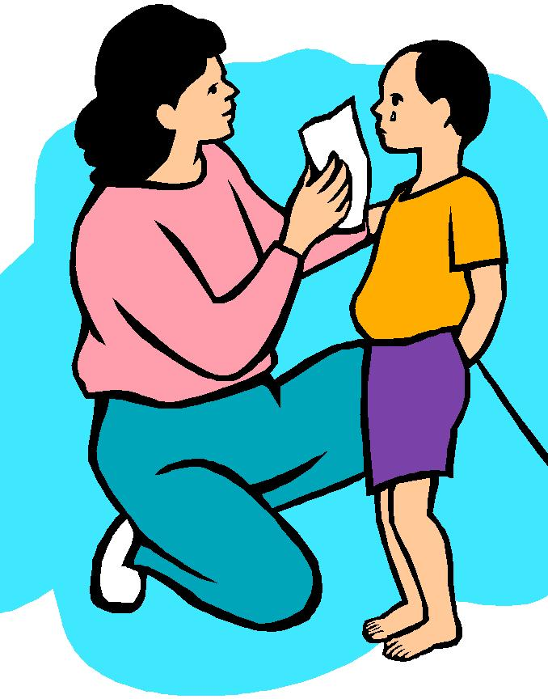
95. Segala air mata dihapuskan.
Terima Kasih, Tuhan!
“Dan Ia akan menghapus segala air mata dari
mata mereka”
Why 21:4
Microsoft clip art © 2013
Microsoft Corporation.
big tears smiley © sherv.net

Slide 286

“mereka akan melihat wajah-Nya”
Why 22:5
96. Melihat wajah Tuhan. Kemuliaan bagiMu, Tuhan!
Tuhan
yang kudus
big tears smiley
© sherv.net
various copies on internet,
original source unknown

Slide 287
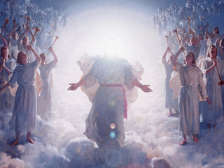
“mereka akan memerintah sebagai raja sampai selama-lamanya”
Why 22:5
97. Memerintah dengan Kristus selamanya.
Segala pujian bagiMu, Tuhan!
© Harry Anderson
www.HarryAndersonArt.com
big tears smiley
© sherv.net

Slide 288
Haleluya! Karena Tuhan Allah kita, yang mahakuasa memerintah (Why 19:6), dan karena kematian Kristus untuk kita, kita akan memerintah denganMu selamanya
(Why 22:5)!
Terima kasih kepada Allah!
Terpujilah Allah!
Kemuliaan bagi Allah!
Pada masa depan Engkau akan menunjukkan kekayaan anugerahMu yang tidak terhitung dalam kebaikan kepada kita dalam Kristus (Ef 2:7)! Untuk selamanya, semua yang kami terima dariMu dihasilkan dari karya tuntas Tuhan Yesus Kristus!
97

Slide 289
dalam Kristus
iman
dalam
Kristus
hadiah
83-97
kewargaan di dalam sorga
pengharapan akan kemuliaan
warisan, ahli waris Allah dan Kristus
dengan Kristus ketika kita mati
dijadikan sempurna di hadirat Allah
seperti Yesus, di dalam gambaran Kristus
ke dlm kerajaan sorgawi masuk dlm kebahagiaan Tuhan diselamatkan dari murka Allah karya indah Allah selesai
tubuh kebangkitan seperti Yesus
kawin dengan Anak Domba
segala air mata dihapuskan
melihat wajah Tuhan
memerintah dengan Kristus selamanya
7. Berkat-berkat Kemuliaan masa depan 83-97
Terima Kasih, Tuhan!

Slide 290
Yesus
Muhammad
Konfusius
Adakah yang bisa memberi kepada kita berkat-berkat ini? Apakah ada orang lain yang mati sebagai pengorbanan Tuhan satu kali untuk selamanya oleh dosa di dalam Dia? Apakah ada orang lain sebagai Anak Allah yang tak terbatas, Mesias dan Tuhan kita yang telah bangkit,
yang menyediakan dirinya sendiri segala yang kita butuhkan di dalam Allah?
Guru
Hindu
Musa
Budha

Slide 291
Budha berkata: melakukan melakukan melakukan melakukan melakukan melakukan melakukan melakukan.
Kamu lakukan.
Delapan jalur lipat
Islam
berkata:
melakukan
melakukan
melakukan
melakukan
melakukan
semua yang
Allah
inginkan.
Kamu lakukan.
Lima rukun
Islam
Hinduism
berkata:
melakukan
melakukan
melakukan
melakukan
melakukan
melakukan
melakukan
melakukan.
Kamu lakukan.
Banyak
jalan
Yesus
berkata:
SELESAI.
Saya melakukan. Kamu menerima.
AKU semua yang kamu butuhkan.
Datang kepada-
Ku dan minum!
Saya berbuat segala
bagi kamu
More free resources on the grace of God in Christ @ www.GraceGodChrist.com

Slide 292
dibenarkan dalam Kristus, kebenaran Allah
tebusan dan penebusan Domba Paskah dan pendamaian
diampuni damai dengan Allah diperdamaikan hidup kekal
diangkat anak-anak diterima dipenuhi diberkati dengan semua berkat
Kristus hikmat kita dari Allah, kebenaran, pengudusan dan penebusan kita
dilepaskan dari kuasa kegelapan kedalam kerajaan Anak
di dalam Kristus, Kristus dalam kita di dalam Roh, Roh dalam kita, Bait Roh Kudus
di dalam Bapa, Bapa dalam kita ditenggelamkan dalam Bapa, Anak, dan Roh
Bapa, Anak, Roh persekutuan dgn kita jalan kepada Allah dan kasih karunia-Nya doa dijawab anugerah di tahta anugerah segala keperluan dipenuhi Roh berdoa untuk kita, membantu berdoa
Kristus Imam Besar kita adalah Pengantara dan Pembela kita karena tebusan dan pendamaian-Nya
ditenggelamkan dlm Kristus, kematian, kebangkitan bersatu dgn Kristus, kematian, kebangkitan
manusia lama dlm Adam disalibkan, dikuburkan dgn Kristus manusia baru dibangkitkan, hidup dgn Kristus
dimerdekakan dari perbudakan dosa senjata-senjata kebenaran di bawah Kristus dan kasih karunia-Nya hamba Kristus tidak hamba dosa
mengikatkan pada Kristus satu dengan Kristus duduk dengan Kristus tersembunyi dgn Kristus dlm Allah
bebas dari hukum Taurat, menikah dgn Kristus hukum Roh hidup dlm Kristus
Roh, dan kasih Allah tercurah lahir dari Roh
dikaruniakan, menerima, memiliki Roh aliran-aliran hidup Roh mengalir
ditenggelamkan dalam Roh Roh datang dan turun ke atas kita
kuasa Roh utusan-utusan Kristus diurapi dan dimeteraikan dgn Roh
jaminan Roh Roh menolong dan mengajar kita Roh memimpin, menguduskan kita Roh memberi kita karunia Roh memenuhi kita sunat oleh Kristus untuk hidup dlm Roh
hebat kuasa dan kekuatan karya Allah yang indah
dipimpin dalam kemenangan anggota--anggota tubuh Kristus
saudara–saudari dlm Kristus ranting-ranting Kristus Pokok Anggur
bangsa terpilih, imamat rajani, bangsa kudus, umat kepunyaan Allah sendiri, umat Allah
kawan sewarga dari orang-orang kudus dan angota-anggota keluarga Allah
kewargaan dlm sorga pengharapan kemuliaan warisan, ahli waris Allah dan Kristus
dgn Kristus ketika kita mati disempurnakan seperti Yesus, dlm gambaran Anak
kerajaan sorgawi masuk dlm kebahagiaan Tuhan diselamatkan dari murka
karya indah Allah selesai tubuh kebangkitan seperti Kristus
perkawinan Anak Domba segala air mata dihapuskan
melihat wajah Tuhan memerintah dgn Kristus selamanya
dikasihi dan diselamatkan dlm Perjanjian Baru
Saya berbuat
Jesus © GospelGifs.com
with permission
Terima aku - terima semua yang aku lakukan untukmu melalui darahku

Slide 293
smiley © sherv.net
Jumping heart © www.fg-a.com
People circle © clipartfest.com
TUHAN
Jalan Tuhan yang sama sekali berbeda untuk sukacita dan kepuasan yang terdalam.
Sukacita dan kepuasan adalah di dalam Kristus, bukan kecantikan, music, ponsel pintar, olahraga, mobil-mobil, uang, teman-teman, percintaan, sex, makanan, minuman, pesta-pesta, rumah atau pekerjaan-pekerjaan! Yesus memiliki sukacita tertinggi tanpa sex atau uang!

Slide 294
Saya adalah
Allah memberkatimu
Dengan berkat rohani
Saya adalah kepenuhan Allah
Saya adalah diperdamaikan
Kepada Allah
Saya adalah
Damai dengan Allah
Saya adalah
tebusan
dan
penebusan
Temukan sukacita dan kepuasan di dalam Tuhan. Bukalah berkat-berkat Kristus untuk menikmati Tuhan dengan iman dalam janji-janji Allah yang dinyatakan dalam pujian!
Janji-janji ----Iman ----Pujian
Saya adalah dibebaskan dari kegelapan kedalam kerajaan Anak Allah
Saya adalah pengampunan
Saya adalah
Penebusan dengan Tuhan
Mura Allah berpaling
Saya adalah
Kebenaran Allah
Pembenaran
Saya adalah kehidupan kekal

Slide 295
“Banyak orang lebih suka mengejar kesenangan seksual dari pada mengejar sukacita dari Allah. Beberapa dari mereka dapat saja setuju bahwa kesenangan seksual hanya sementara dan tidak lebih besar dari kesenangan dari Allah untuk selamanya, tetapi bukankah itu juga adalah kebutaan karena Allah berbeda dan tinggi dari segala sesuatu, sukacita dalam Allah dalam hidup ini berbeda dengan segala sesuatu, saat ini, termasuk kesenangan seksual!
Yesus memiliki sukacita yang tertinggi tanpa hubungan seksual!”
Dikutip dari “Know Your God” dan “Kenali Tuhanmu,” John’s discipleship eBook on God’s attributes, hal 65, dapat di akses di www.GraceGodChrist.com

Slide 296
“Sukacita yang Yesus miliki dalam Allah adalah sukacita yang berbeda dan lebih baik dari segala sesuatu. Yesus tidak mempunyai sumber sukacita dunia seperti rumah bagus dan uang, tetapi Dia adalah pribadi yang paling bahagia yang pernah hidup dalam sejarah dunia ini, karena lebih dari segala sesuatu, sukacita-Nya adalah dari Allah.”
“Melebihi siapa saja, Yesus mencari sukacita dari Allah, bukan dari apa saja dari dunia ini, dan melebihi siapa saja, Yesus berjalan dalam jalan Allah yang benar, sehingga kepenuhan sukacitaNya dalam Allah disempurnakan melalui cara hidupNya yang berjalan secara harmoni dengan kehendak Allah.”
“Yesus menunjukkan kepada kita jalan ke arah sukacita yang dalam dan semua yang memuaskan dalam Allah! Ketika hal-hal duniawi mencobai kita, kita dapat berbalik ke arah Yesus dan meminum sukacita Allah!”
Dikutip dari “Know Your God” dan “Kenali Tuhanmu,” John’s eBook on God’s attributes, hal 65, di www.GraceGodChrist.com

Slide 297
Apakah anda memuji Allah terhadap masing-masing setiap berkat?
Belajarlah berkat besar dari doa
“Tanpa Kristus . . . Tetapi dalam Kristus (disalibkan dan memerintah) . . . Sebagaimana janjiMu . . .” untuk setiap berkat!
Secara pribadi terapkan Firman Allah dengan pujian, pindahkan kebenaran Allah dari pikiran ke dalam hati.
Pujian mengubah pelajaran Alkitab menjadi hubungan dengan Allah.
Pujian yang dipenuhi iman adalah pujian yang didasarkan atas janji-janji Allah dalam Kristus, adalah seperti minum dari anugerah Allah.
Pujian menyempurnakan sukacita kita dalam Allah.¹
Berterima kasih dan mengatakan itu menyempurnakan sukacita kita vs. berterima kasih tanpa mengatakan-nya!
Sejak Allah berbeda dan lebih baik dari segala sesuatu, menikmati Allah dengan pujian, kasih dan melakukan kehendakNya memberikan sukacita yang berbeda dan lebih baik dari segala sesuatu.

Slide 298
Berkat-Berkat Allah Yang Menyenangkan Dalam Kristus
100 berkat-berkat menyenangkan yang kami terima di dalam Tuhan, berkat tentang Yesus Kristus disalibkan dan dibangkitkan.
1. Berkat-berkat untuk dasar yang teguh 1-14
2. Bkt-bkt berhubungan dengan Bapa, Anak, dan Roh 15-23
3. Berkat-berkat hidup di tahta Allah 24-31
4. Berkat-berkat dimerdekakan dari dosa 32-48
5. Berkat-berkat hidup di dalam Roh Kudus 48-71
6. Berkat-berkat menjadi tubuh Kristus 72-82
7. Berkat-berkat Kemuliaan masa depan 83-97
Tiga berkat-berkat termasuk yang lainnya 98-100

Slide 299
Sekarang sebagai kesimpulan marilah kita menikmati tiga kekayaan anugerah dalam Kristus!
Mereka ditempatkan pada bagian akhir karena melibatkan semua yang terdahulu.

Slide 300
iman
dalam
Kristus
dalam Kristus
hadiah
98-100
dikasihi
diselamatkan
dalam Perjanjian Baru
Tiga berkat-berkat termasuk yang lain-nya 98-100
Terima Kasih, Tuhan!

Slide 301

Tidak!
Tidak! Saya menolak kasih Allah dalam Kristus
98. Dikasihi!
Terima Kasih, Tuhan!
© GospelGifs.com
smiley © sherv.net
Jumping heart © www.fg-a.com
heart © clipartbest.com
Dove and Bible Microsoft clip art © 2013
Microsoft Corporation.
TUHAN
© GospelGifs.com
used with permission
untuk menikmati hubungan dengan Allah sekarang dan selamanya
Kristus mati untuk kita supaya
TUHAN memberikan kekayaan anugerahNya dalam Kristus
“Akan tetapi Allah menunjukkan kasih-Nya kepada kita, oleh karena Kristus telah mati untuk kita,
ketika kita masih berdosa.” Rm 5:8

Slide 302
Tidak!
Tidak! Saya menolak kasih Allah dalam Kristus
98. Dikasihi!
Terima Kasih, Tuhan!
© GospelGifs.com
smiley © sherv.net
Jumping heart © www.fg-a.com
heart © clipartbest.com
Dove and Bible Microsoft clip art © 2013
Microsoft Corporation.
TUHAN
© GospelGifs.com
used with permission
untuk menikmati hubungan dengan Allah sekarang dan selamanya
Kristus mati untuk kita supaya
TUHAN memberikan kekayaan anugerahNya dalam Kristus
“Inilah kasih itu: . . . Allah yang telah mengasihi kita
dan yang telah mengutus Anak-Nya sebagai pendamaian
bagi dosa-dosa kita.” 1 Yoh 4:10

Slide 303
TUHAN
smiley © sherv.net
People circle © clipartfest.com
Surga adalah perayaan mengenai Tuhan, dan kehidupan saat ini adalah sedikit rasa sorgawi ketika kita bersukacita dalam Allah!
Tuhan, tanpa Kristus . . .
tetapi dalam penyaliban dan kebangkitan Kristus. . .
Sebagaimana janjiMu. . . !

Slide 304
Sejak Tuhan penuh dengan sukacita dan kepuasan dengan diriNya sendiri karena segala kualitas kekudusan-Nya yang kekal menjadikan Dia secara sempurna menyenangkan dan memuaskan, tidak ada satupun yang lebih mengasihi dari pada Tuhan yang menyelamatkan kita dari neraka melalui kematian Anak Allah dalam rangka membagikan diriNya dengan kita supaya kita juga dipenuhi sukacita dan kepuasan dengan Dia dalam hadiratNya, muka dengan muka dalam perjanjian kekal dari hubungan kasih, dalam Kristus dalam Allah dalam Roh, dan Allah Bapa, Anak, dan Roh Kudus di dalam kita!

Slide 305
Tidak!
99. Diselamatkan!
Terima Kasih, Tuhan!
TUHAN
© GospelGifs.com
smiley © sherv.net
Jumping heart © www.fg-a.com
Berhubungan dengan Allah selamanya
Diselamatkan
“engkau akan menamakan Dia Yesus, karena Dialah yang akan menyelamatkan umat-Nya dari dosa mereka.” Mat 1:21
Rantai dosa Setan kematian dan neraka
photo John Crozier

Slide 306
Tidak!
99. Diselamatkan!
Terima Kasih, Tuhan!
TUHAN
© GospelGifs.com
smiley © sherv.net
Jumping heart © www.fg-a.com
Berhubungan dengan Allah selamanya
Diselamatkan
“Percayalah kepada
Tuhan Yesus Kristus dan engkau akan selamat”
Kis 16:31
Rantai dosa Setan kematian dan neraka
photo John Crozier

Slide 307
Tidak!
99. Diselamatkan!
Terima Kasih, Tuhan!
TUHAN
© GospelGifs.com
smiley © sherv.net
Jumping heart © www.fg-a.com
Berhubungan dengan Allah selamanya
Diselamatkan
“Karena itu Ia sanggup juga menyelamatkan dengan sempurna semua orang yang oleh Dia datang kepada Allah. Sebab Ia hidup senantiasa untuk menjadi Pengantara mereka.” Ibr 7:25
Rantai dosa Setan kematian dan neraka
photo John Crozier

Slide 308
TUHAN
smiley © sherv.net
People circle © clipartfest.com
Surga dipenuhi oleh sukacita Allah dalam Allah, dan kehidupan saat ini adalah sedikit mengenai surga ketika kita bersukacita dalam Tuhan sebagaimana Dia bersukacita!
Tuhan, tanpa Kristus . . .
tetapi dalam kematian dan pemerintahan Kristus . . .
Sebagaimana janjiMu . . . !

Slide 309
100. Dalam Perjanjian Baru!
Terima Kasih, Tuhan!
TUHAN
smiley © sherv.net
Jumping heart © www.fg-a.com
Berhubungan dengan Allah selamanya
“Cawan ini adalah perjanjian baru oleh darah-Ku, yang ditumpahkan bagi kamu.” Luk 22:20
Tidak!
© GospelGifs.com

Slide 310
100. Dalam Perjanjian Baru!
Terima Kasih, Tuhan!
TUHAN
smiley © sherv.net
Jumping heart © www.fg-a.com
Berhubungan dengan Allah selamanya
“darah Kristus . . . Ia adalah Pengantara dari suatu perjanjian yang baru” Ibr 9:14-15
Tidak!
© GospelGifs.com

Slide 311
TUHAN
smiley © sherv.net
People circle © clipartfest.com
Surga adalah penuh sukacita dalam Tuhan, dan kehidupan saat ini adalah sedikit mengenai surga ketika kita bersukacita dalam Allah sebagaimana Allah bersukacita dalam Allah!
Tuhan, tanpa darah perjanjian Kristus . . .
tetapi dalam penyaliban dan pemerintahan Kristus . . .
Sebagaimana janjiMu . . . !

Slide 312
Yesus
Muhammad
Konfusius
Adakah yang bisa memberi kepada kita berkat-berkat ini? Apakah ada orang lain yang mati sebagai pengorbanan Tuhan satu kali untuk selamanya oleh dosa di dalam Dia? Apakah ada orang lain sebagai Anak Allah yang tak terbatas, Mesias dan Tuhan kita yang telah bangkit,
yang menyediakan dirinya sendiri segala yang kita butuhkan di dalam Allah?
Guru
Hindu
Musa
Budha

Slide 313
Budha berkata: melakukan melakukan melakukan melakukan melakukan melakukan melakukan melakukan.
Kamu lakukan.
Delapan jalur lipat
Islam
berkata:
melakukan
melakukan
melakukan
melakukan
melakukan
semua yang
Allah
inginkan.
Kamu lakukan.
Lima rukun
Islam
Hinduism
berkata:
melakukan
melakukan
melakukan
melakukan
melakukan
melakukan
melakukan
melakukan.
Kamu lakukan.
Banyak
jalan
Yesus
berkata:
SELESAI.
Saya melakukan. Kamu menerima.
AKU semua yang kamu butuhkan.
Datang kepada-
Ku dan minum!
Saya berbuat segala
bagi kamu
More free resources on the grace of God in Christ @ www.GraceGodChrist.com

Slide 314
dibenarkan dalam Kristus, kebenaran Allah
tebusan dan penebusan Domba Paskah dan pendamaian
diampuni damai dengan Allah diperdamaikan hidup kekal
diangkat anak-anak diterima dipenuhi diberkati dengan semua berkat
Kristus hikmat kita dari Allah, kebenaran, pengudusan dan penebusan kita
dilepaskan dari kuasa kegelapan kedalam kerajaan Anak
di dalam Kristus, Kristus dalam kita di dalam Roh, Roh dalam kita, Bait Roh Kudus
di dalam Bapa, Bapa dalam kita ditenggelamkan dalam Bapa, Anak, dan Roh
Bapa, Anak, Roh persekutuan dgn kita jalan kepada Allah dan kasih karunia-Nya doa dijawab anugerah di tahta anugerah segala keperluan dipenuhi Roh berdoa untuk kita, membantu berdoa
Kristus Imam Besar kita adalah Pengantara dan Pembela kita karena tebusan dan pendamaian-Nya
ditenggelamkan dlm Kristus, kematian, kebangkitan bersatu dgn Kristus, kematian, kebangkitan
manusia lama dlm Adam disalibkan, dikuburkan dgn Kristus manusia baru dibangkitkan, hidup dgn Kristus
dimerdekakan dari perbudakan dosa senjata-senjata kebenaran di bawah Kristus dan kasih karunia-Nya hamba Kristus tidak hamba dosa
mengikatkan pada Kristus satu dengan Kristus duduk dengan Kristus tersembunyi dgn Kristus dlm Allah
bebas dari hukum Taurat, menikah dgn Kristus hukum Roh hidup dlm Kristus
Roh, dan kasih Allah tercurah lahir dari Roh
dikaruniakan, menerima, memiliki Roh aliran-aliran hidup Roh mengalir
ditenggelamkan dalam Roh Roh datang dan turun ke atas kita
kuasa Roh utusan-utusan Kristus diurapi dan dimeteraikan dgn Roh
jaminan Roh Roh menolong dan mengajar kita Roh memimpin, menguduskan kita Roh memberi kita karunia Roh memenuhi kita sunat oleh Kristus untuk hidup dlm Roh
hebat kuasa dan kekuatan karya Allah yang indah
dipimpin dalam kemenangan anggota--anggota tubuh Kristus
saudara–saudari dlm Kristus ranting-ranting Kristus Pokok Anggur
bangsa terpilih, imamat rajani, bangsa kudus, umat kepunyaan Allah sendiri, umat Allah
kawan sewarga dari orang-orang kudus dan angota-anggota keluarga Allah
kewargaan dlm sorga pengharapan kemuliaan warisan, ahli waris Allah dan Kristus
dgn Kristus ketika kita mati disempurnakan seperti Yesus, dlm gambaran Anak
kerajaan sorgawi masuk dlm kebahagiaan Tuhan diselamatkan dari murka
karya indah Allah selesai tubuh kebangkitan seperti Kristus
perkawinan Anak Domba segala air mata dihapuskan
melihat wajah Tuhan memerintah dgn Kristus selamanya
dikasihi dan diselamatkan dlm Perjanjian Baru
Saya berbuat
Jesus © GospelGifs.com
with permission
Terima aku - terima semua yang aku lakukan untukmu melalui darahku

Slide 315
smiley © sherv.net
Jumping heart © www.fg-a.com
People circle © clipartfest.com
TUHAN
Jalan Tuhan yang sama sekali berbeda untuk sukacita dan kepuasan yang terdalam.
Sukacita dan kepuasan adalah di dalam Kristus, bukan kecantikan, music, ponsel pintar, olahraga, mobil-mobil, uang, teman-teman, percintaan, sex, makanan, minuman, pesta-pesta, rumah atau pekerjaan-pekerjaan! Yesus memiliki sukacita tertinggi tanpa sex atau uang!

Slide 316
Saya adalah
Allah memberkatimu dengan segala berkat rohani
Saya adalah kepenuhan Allah
saya adalah pendamaian kepada Allah
Saya adalah damai dengan Allah
Saya adalah
tebusan
dan
penebusan
Temukan sukacita dan kepuasan di dalam Tuhan. Bukalah berkat-berkat Kristus untuk menikmati Tuhan dengan iman dalam janji-janji Allah yang dinyatakan dalam pujian!
Janji-janji ----Iman ----Pujian
Saya adalah dilepaskan dari kegelapan
ke dalam kerajaan Anak Allah
Saya adalah pengampunan
Saya adalah
Penebusan dengan Allah
Murka Allah berpaling
Saya adalah
Kebenaran Allah
pembenaran
Saya adalah kehiduan kekal

Slide 317
“Dalam hadiratMu terdapat sukacita sempurna;
dari tangan kananMu didapati kesenangan kekal”
Maz 16:11
THE LORD
smiley © sherv.net
Jumping heart © www.fg-a.com
heart © clipartbest.com
Tidak ada yang lebih mengherankan, menyenangkan, mengobarkan, dan memuaskan dari pada hubungan pribadi dengan Allah Bapa, Anak, Roh menikmati kesatuan yang tertinggi, kasih, persekutuan, dan kooperasi sebagai Tuhan yang esa Allah maha kuasa menikmati dalam diriNya sendiri dan berbagi dengan kita. Untuk menikmati Allah seperti Allah menikmati Allah – sesuatu yang mulia!
Surga adalah perayaan Allah, dan hidup di bumi adalah sedikit mengenai surga ketika kita bersukacita dalam Allah seperti Allah bersukacita dalam Allah!

Slide 318
iman
dalam
Kristus
dalam Kristus
hadiah
98-100
dikasihi
diselamatkan
dalam Perjanjian Baru
Tiga berkat-berkat termasuk yang lain-nya 98-100
Terima Kasih, Tuhan!

Slide 319
Bertobat kepada Allah dan percaya kepada Yesus Kristus
Sudah selesai!
Minum dengan sukacita dalam kekayaan anugerah Allah diberikan gratis dalam Kristus
pada saat kita menerima keselamatan dalam Kristus!
Datanglah kepadaKu
dan minum!
dalam Kristus
dibenarkan dalam Kristus, kebenaran Allah
tebusan dan penebusan Domba Paskah dan pendamaian
diampuni damai dgn Allah diperdamaikan hidup yang kekal
diangkat anak-anak diterima dipenuhi diberkati dengan semua berkat
Kristus hikmat kita dari Allah, kebenaran, pengudusan dan penebusan kita
dilepaskan dari kuasa kegelapan kedalam kerajaan Anak
di dalam Kristus, Kristus dalam kita di dalam Roh, Roh dalam kita, Bait Roh Kudus
di dalam Bapa, Bapa dalam kita ditenggelamkan dalam Bapa, Anak, dan Roh
Bapa, Anak, Roh persekutuan dgn kita jalan kepada Allah dan kasih karunia-Nya doa dijawab anugerah di tahta anugerah segala keperluan dipenuhi Roh berdoa untuk kita, membantu berdoa
Kristus Imam Besar kita adalah Pengantara dan Pembela kita karena tebusan dan pendamaian-Nya
ditenggelamkan dlm Kristus, kematian, kebangkitan bersatu dgn Kristus, kematian, kebangkitan
manusia lama dlm Adam disalibkan, dikuburkan dgn Kristus manusia baru dibangkitkan, hidup dgn Kristus
dimerdekakan dari perbudakan dosa senjata-senjata kebenaran di bawah Kristus dan kasih karunia-Nya hamba Kristus tidak hamba dosa
mengikatkan pada Kristus satu dengan Kristus duduk dengan Kristus tersembunyi dgn Kristus dlm Allah
bebas dari hukum Taurat, menikah dgn Kristus hukum Roh hidup dlm Kristus
Roh, dan kasih Allah tercurah lahir dari Roh
dikaruniakan, menerima, memiliki Roh aliran-aliran hidup Roh mengalir
ditenggelamkan dalam Roh Roh datang dan turun ke atas kita
kuasa Roh utusan-utusan Kristus diurapi dan dimeteraikan dgn Roh
jaminan Roh Roh menolong dan mengajar kita Roh memimpin dan menguduskan kita
Roh memberi kita karunia Roh memenuhi kita sunat oleh Kristus untuk hidup dlm Roh
hebat kuasa dan kekuatan karya Allah yang indah dipimpin dalam kemenangan
anggota--anggota tubuh Kristus saudara–saudari dlm Kristus ranting-ranting Kristus Pokok Anggur
bangsa terpilih, imamat rajani, bangsa kudus, umat kepunyaan Allah sendiri, umat Allah
kawan sewarga dari orang-orang kudus dan angota-anggota keluarga Allah
kewargaan dlm sorga pengharapan kemuliaan warisan, ahli waris Allah dan Kristus
dgn Kristus ketika kita mati disempurnakan seperti Yesus, dlm gambaran Anak
kerajaan sorgawi masuk dlm kebahagiaan Tuhan diselamatkan dari murka
karya indah Allah selesai tubuh kebangkitan seperti Kristus
perkawinan Anak Domba segala air mata dihapuskan
melihat wajah Tuhan memerintah dgn Kristus selamanya
dikasihi diselamatkan
dalam Perjanjian Baru
jumping heart © www.fg-a.com
johncrozieris@gmail.com © 2020

Slide 320
Sudah selesai!
Tenanglah dalam kematian Kristus yang secara gratis menyediakan segala yang anda butuhkan dalam Allah!
Datanglah kepadaKu dan temukan ketenangan!
Dibenarkan dalam Kristus kebenaran Allah
tebusan, penebusan Domba Paskah, pendamaian
diampuni damai dengan Allah diperdamaikan hidup kekal diangkat anak-anak diterima
dipenuhi diberkati dengan semua berkat
Kristus hikmat kita dari Allah, kebenaran,
pengudusan dan penebusan
dilepaskan dari kuasa kegelapan ke dlm kerajaan Anak
dlm Kristus, Kristus dlm kita dlm Roh, Roh dlm kita, Bait Roh Kudus dlm Bapa, Bapa dlm kita ditenggelamkan dlm Bapa, Anak, dan Roh Bapa, Anak dan Roh persekutuan dgn kita
jalan kepada Allah dan kasih karunia-Nya doa dijawab kasih karunia di tahta kasih karunia
segala keperluan rohani dipenuhi Roh berdoa untuk kita, membantu kita berdoa
Kristus Imam Besar kita adalah Pengantara dan Pembela kita karena tebusan dan pendamaian-Nya
ditenggelamkan dan bersatu dlm Kristus, kematian, kebangkitan manusia lama dlm Adam disalibkan, dikuburkan manusia baru dibangkitkan dan hidup dgn Kristus dimerdekakan dari perbudakan dosa senjata-senjata kebenaran di bawah Kristus dan kasih karunia-Nya hamba Kristus tidak hamba dosa mengikatkan pada Kristus satu dan duduk dgn Kristus tersembunyi dgn Kristus dlm Allah bebas dari hukum Taurat, menikah dgn Kristus
hukum Roh hidup dlm Kristus Roh dan kasih Allah tercurah lahir dari Roh dikaruniakan, menerima, memiliki Roh aliran-aliran hidup Roh ditenggelamkan dalam Roh Roh datang dan turun ke atas kita
kuasa Roh utusan-utusan Kristus diurapi Roh dimeteraikan Roh jaminan oleh Roh Roh menolong, mengajar Roh memimpin dan menguduskan kita
Roh memberikita karunia Roh memenuhi kita
sunat oleh Kristus dlm Roh hebat kuasa dan kekuatan
karya Allah yang indah dipimpin dalam kemenangan
anggota tubuh Kristus saudara dalam Kristus
ranting-ranting di dalam Kristus Pokok Anggur
bangsa terpilih, imamat rajani, bangsa kudus,
umat kepunyaan Allah sendiri, umat Allah
kawan sewarga dari orang-orang kudus
dan angota-anggota keluarga Allah
kewargaan dlm sorga pengharapan kemuliaan
warisan, ahli waris Allah, ahli waris dgn Kristus
dgn Kristus ketika maut disempurnakan
seperti Yesus, di dalam gambaran Anak Allah
ke dlm kerajaan sorgawi masuk dlm kebahagiaan Tuhan
diselamatkan dari murka Allah karya indah Allah selesai
tubuh kebangkitan seperti Kristus kawin dgn Anak Domba
segala air mata dihapuskan melihat wajah Tuhan memerintah dgn Kristus selamanya
dikasihi diselamatkan dalam Perjanjian Baru
johncrozieris@gmail.com © 2020

Slide 321
Bertobat kepada Allah dan percaya kepada Yesus Kristus
Bersukacitalah karena kematian Kristus menyediakan apa yang Allah berikan untuk memuaskan kehausan
kita yang terdalam.
Datanglah.
Minumlah. Bersukacitalah.
Jadilah puas.
dalam Kristus
dibenarkan dalam Kristus, kebenaran Allah
tebusan dan penebusan Domba Paskah dan pendamaian
diampuni damai dgn Allah diperdamaikan hidup yang kekal
diangkat anak-anak diterima dipenuhi diberkati dengan semua berkat
Kristus hikmat kita dari Allah, kebenaran, pengudusan dan penebusan kita
dilepaskan dari kuasa kegelapan kedalam kerajaan Anak
di dalam Kristus, Kristus dalam kita di dalam Roh, Roh dalam kita, Bait Roh Kudus
di dalam Bapa, Bapa dalam kita ditenggelamkan dalam Bapa, Anak, dan Roh
Bapa, Anak, Roh persekutuan dgn kita jalan kepada Allah dan kasih karunia-Nya doa dijawab anugerah di tahta anugerah segala keperluan dipenuhi Roh berdoa untuk kita, membantu berdoa
Kristus Imam Besar kita adalah Pengantara dan Pembela kita karena tebusan dan pendamaian-Nya
ditenggelamkan dlm Kristus, kematian, kebangkitan bersatu dgn Kristus, kematian, kebangkitan
manusia lama dlm Adam disalibkan, dikuburkan dgn Kristus manusia baru dibangkitkan, hidup dgn Kristus
dimerdekakan dari perbudakan dosa senjata-senjata kebenaran di bawah Kristus dan kasih karunia-Nya hamba Kristus tidak hamba dosa
mengikatkan pada Kristus satu dengan Kristus duduk dengan Kristus tersembunyi dgn Kristus dlm Allah
bebas dari hukum Taurat, menikah dgn Kristus hukum Roh hidup dlm Kristus
Roh, dan kasih Allah tercurah lahir dari Roh
dikaruniakan, menerima, memiliki Roh aliran-aliran hidup Roh mengalir
ditenggelamkan dalam Roh Roh datang dan turun ke atas kita
kuasa Roh utusan-utusan Kristus diurapi dan dimeteraikan dgn Roh
jaminan Roh Roh menolong dan mengajar kita Roh memimpin dan menguduskan kita
Roh memberi kita karunia Roh memenuhi kita sunat oleh Kristus untuk hidup dlm Roh
hebat kuasa dan kekuatan karya Allah yang indah dipimpin dalam kemenangan
anggota--anggota tubuh Kristus saudara–saudari dlm Kristus ranting-ranting Kristus Pokok Anggur
bangsa terpilih, imamat rajani, bangsa kudus, umat kepunyaan Allah sendiri, umat Allah
kawan sewarga dari orang-orang kudus dan angota-anggota keluarga Allah
kewargaan dlm sorga pengharapan kemuliaan warisan, ahli waris Allah dan Kristus
dgn Kristus ketika kita mati disempurnakan seperti Yesus, dlm gambaran Anak
kerajaan sorgawi masuk dlm kebahagiaan Tuhan diselamatkan dari murka
karya indah Allah selesai tubuh kebangkitan seperti Kristus
perkawinan Anak Domba segala air mata dihapuskan
melihat wajah Tuhan memerintah dgn Kristus selamanya
dikasihi diselamatkan
dalam Perjanjian Baru
jumping heart © www.fg-a.com
johncrozieris@gmail.com © 2020

Slide 322
dibenarkan tebusan penebusan Domba Paskah dan pendamaian diampuni
damai dgn Allah diperdamaikan hidup yang kekal diangkat anak-anak diterima dipenuhi diberkati dengan semua berkat Kristus hikmat kita dari Allah
dilepaskan dari kuasa kegelapan kedalam kerajaan Anak
di dalam Kristus, Kristus dalam kita di dalam Roh, Roh dalam kita, Bait Roh Kudus
di dalam Bapa, Bapa dalam kita ditenggelamkan dalam Bapa, Anak, dan Roh
Bapa, Anak, Roh persekutuan dgn kita jalan kepada Allah dan kasih karunia-Nya
doa dijawab anugerah di tahta anugerah Roh berdoa untuk kita, membantu berdoa
Kristus Imam Besar kita menengahi kita dan membela kita dgn pendamaian-Nya
ditenggelamkan dan bersatu dgn Kristus dlm kematian dan kebangkitan
dimerdekakan dari perbudakan dosa senjata-senjata kebenaran
di bawah Kristus dan kasih karunia-Nya satu, duduk, tersembunyi dgn Kristus dlm Allah
bebas dari hukum Taurat, menikah dgn Kristus hukum Roh hidup dlm Kristus
Roh, dan kasih Allah tercurah lahir dari Roh dikaruniakan, menerima, memiliki Roh aliran-aliran hidup Roh mengalir Roh turun ke atas kita kuasa Roh utusan-utusan Kristus diurapi dan dimeteraikan dgn Roh jaminan Roh Roh menolong dan mengajar kita Roh memimpin dan menguduskan kita Roh memberi kita karunia Roh memenuhi kita sunat oleh Kristus untuk hidup dlm Roh dipimpin dalam kemenangan
kewargaan dlm sorga pengharapan kemuliaan warisan, ahli waris Allah dan Kristus
dgn Kristus ketika kita mati disempurnakan seperti Yesus, dlm gambaran Anak
tubuh kebangkitan seperti Kristus perkawinan Anak Domba melihat wajah Tuhan memerintah dgn Kristus selamanya dikasihi diselamatkan dalam Perjanjian Baru
Ketika Kristus bangkit, seolah-olah salibnya menjadi pohon kehidupan
dengan banyak buah untuk dimakan oleh iman. Datanglah dan makan.
berakar dalam darah Yesus Kristus, Anak Allah

Slide 323
dibenarkan tebusan penebusan Domba Paskah dan pendamaian diampuni
damai dgn Allah diperdamaikan hidup yang kekal diangkat anak-anak diterima dipenuhi diberkati dengan semua berkat Kristus hikmat kita dari Allah
dilepaskan dari kuasa kegelapan kedalam kerajaan Anak
di dalam Kristus, Kristus dalam kita di dalam Roh, Roh dalam kita, Bait Roh Kudus
di dalam Bapa, Bapa dalam kita ditenggelamkan dalam Bapa, Anak, dan Roh
Bapa, Anak, Roh persekutuan dgn kita jalan kepada Allah dan kasih karunia-Nya
doa dijawab anugerah di tahta anugerah Roh berdoa untuk kita, membantu berdoa
Kristus Imam Besar kita menengahi kita dan membela kita dgn pendamaian-Nya
ditenggelamkan dan bersatu dgn Kristus dlm kematian dan kebangkitan
dimerdekakan dari perbudakan dosa senjata-senjata kebenaran di bawah Kristus dan kasih karunia-Nya satu, duduk, tersembunyi dgn Kristus dlm Allah
bebas dari hukum Taurat, menikah dgn Kristus hukum Roh hidup dlm Kristus
Roh, dan kasih Allah tercurah lahir dari Roh dikaruniakan, menerima, memiliki Roh aliran-aliran hidup Roh mengalir Roh turun ke atas kita kuasa Roh utusan-utusan Kristus diurapi dan dimeteraikan dgn Roh jaminan Roh Roh menolong dan mengajar kita Roh memimpin dan menguduskan kita Roh memberi kita karunia Roh memenuhi kita sunat oleh Kristus untuk hidup dlm Roh dipimpin dalam kemenangan
kewargaan dlm sorga pengharapan kemuliaan warisan, ahli waris Allah dan Kristus
dgn Kristus ketika kita mati disempurnakan seperti Yesus, dlm gambaran Anak
tubuh kebangkitan seperti Kristus perkawinan Anak Domba melihat wajah Tuhan memerintah dgn Kristus selamanya dikasihi diselamatkan dalam Perjanjian Baru
Ketika Kristus bangkit,
seolah-olah salib-Nya menjadi sumber air yang
memberi kehidupan untuk diminum oleh iman.
Datanglah dan minum.
mata air yang mengalir dari darah Yesus Kristus, Anak Allah

Slide 324
Yesus Kristus
Tuhan, terima kasih karena Yesus datang untuk mati atas nama kami sebagai karunia terbesarMu untuk kami!

Slide 325
Saya adalah
Allah memberkatuMu dengan segala berkat rohani
Saya adalah kepenuhan Allah
Saya adalah didamaikan kepada Allah
Saya adalah
Damai dengan Allah
Saya adalah
tebusan
dan
penebusan
Terima kasih untuk semua berkat di dalam hadiah yang datang melalui pribadi dan karya Yesus untuk kami!
Saya adalah dilepaskan dari kuasa kegelapan kedalam kerajaan Anak Allah
Saya adalah pengampunan
Saya adalah
Penebusan dengan Tuhan
Murka Allah berpaling
Saya adalah
Kebenaran Allah
pembenaran
Saya adalah kehidupan kekal

Slide 326
“Tetapi kamu akan menerima kuasa, kalau Roh Kudus turun ke atas kamu, dan kamu akan menjadi saksi-Ku . . . sampai ke ujung bumi.” Kis 1:8
Seperti seorang mantan pengemis sekarang milioner dalam Kristus, akankah anda menjangkau mereka yang sedang bangkrut dalam dosa untuk berbicara tentang Tuhan yang mati untuk mereka untuk membuat mereka kaya dalam Kristus?
Seperti seorang yang mengenal seorang dokter yang menyembuhkan anda dari penyakit kanker yang berat, akankah anda berbicara kepada mereka yang terhilang, tentang Kristus dan kekayaan-Nya yang menyembuhkan kanker dosa?

Slide 327
Ketika kita menghargai secara dalam dan menikmati sesuatu yang kita terima, berterima kasih dan mengekspresikan kesenangan terhadap sesuatu yang spontan dan diberikan secara gratis.
“Ini adalah berkat besar! Saya senang! Terima kasih banyak!”
Penyembahan adalah tanggapan otomatis dari seseorang yang secara mendalam menghargai dan menikmati Allah dalam Kristus. Makin kita sejujurnya menikmati Allah dan anugerahNya dalam Kristus, makin kita dengan penuh semangat memuji Dia.
Jika kita tidak memuji, kita tidak secara benar percaya anugerah Allah yang diberikan kepada kita dalam Kristus.
C.S. Lewis berkata, “Saya tidak pernah perhatikan bahwa semua kesenangan secara spontan mengalir menjadi pujian . . . Dunia berdering dengan pujian — mereka yang sedang jatuh cinta memuji dia yang dikasihi , pembaca memuji penulis, pejalan kaki memuji pemandangan, . . . ”
Untuk diskusi dari C. S. Lewis, download gratis mp3 at desiringGod.org – topic – Christian biography – “How Lewis changed the way I worship” by Sam Storms, 20130927-DGNC13-SMALL_TALKS-SAM_STORMS.mp3 http://www.desiringGod.org/conference-messages/how-lewis-changed-the-way-i-worship #
Storms quotes Lewis from Reflections on the Psalms in the chapter “A Word About Praising” 90-98.

Slide 328
Yesus
Kristus
Anugerah Allah dalam Yesus Kristus
adalah seperti hadiah terbesar dengan banyak macam hadiah di dalamnya
psdgraphics.com in kidclipart.com
Menerima, membuka, menikmati dan menggunakan semua pemberian gratis Allah untuk memenuhi segala kebutuhan kita melalui anugerahNya dalam Yesus Kristus!

Slide 329
Kata-kata Terakhir
Tetapi saya harap ini hanyalah permulaan bagi anda menggunakan kebenaran Allah dalam PPT ini untuk bersukacita dalam Allah anugerah terbesar dalam Tuhan Yesus Kristus yang di dalam Dia segala berkat yang kita butuhkan tersedia dari Allah!
Silahkan menyimpan bahan ini dalam phone anda melalui mengaksesnya dari www.GraceGodChrist.com

Slide 330
Endnote 1 from slide 297.
Praise completes our joy in God.¹ To be thankful and say so completes our joy, vs. being thankful but not saying so!
C.S. Lewis said, “I think we delight to praise what we enjoy because the praise not merely expresses but completes the enjoyment; it is its appointed consummation. It is not out of compliment that lovers keep on telling one another how beautiful they are; the delight is incomplete till it is expressed.”
C. S. Lewis, Reflections on the Psalms (New York: Harcourt, Brace and World, 1958), 95.
For more discussion, see
John Piper “God Is Most Glorified in Us When We Are Most Satisfied in Him” October 13, 2012 at DesiringGod.org and
Sam Storms, “Praise: The Consummation of Joy” November 17, 2013 at DesiringGod.org

Slide 331
Lampiran 1
Tambahan dalam hal “Kepenuhan” Pemberian #10

Slide 332
Sebab dalam Dialah berdiam secara jasmaniah seluruh kepenuhan ke-Allahan, dan kamu telah dipenuhi di dalam Dia. Dialah kepala semua pemerintah dan penguasa. (Kol 2:9-10)
10. Dipenuhi
di dalam Kristus kepenuhan Allah.
Terima kasih, Tuhan!
Mengosongkan diri
© GospelGifs.com
with permission
jumping heart © www.fg-a.com
Jika kita ada dlm Kristus di mana kepenuhan Allah tinggal, kepala semua pemerintah dan penguasa, secara rohani kita dipenuhi dan sempurna dalam pandangan Allah.

Slide 333
Bertobat kepada Allah dan percaya kepada Yesus Kristus
dalam Kristus
dibenarkan dalam Kristus, kebenaran Allah
Jika kita ada di dalam
Kristus, kepenuhan
Allah ada dlm kita,
dan kita dipenuhi
secara rohani
dgn Kristus dan
kepenuhan
kasih karunia
Allah di dalam
Kristus,
menyelesaikan
di dalam Kristus,
tidak kekurangan,
menunggu untuk
masuk ke dalam
kepenuhan kemuliaan
Tuhan di hadirat-Nya yang kekal.
tebusan dan penebusan Domba Paskah dan pendamaian
diampuni damai dgn Allah diperdamaikan hidup yang kekal
diangkat anak-anak diterima dipenuhi diberkati dengan semua berkat
Kristus hikmat kita dari Allah, kebenaran, pengudusan dan penebusan kita
dilepaskan dari kuasa kegelapan kedalam kerajaan Anak
di dalam Kristus, Kristus dalam kita di dalam Roh, Roh dalam kita, Bait Roh Kudus
di dalam Bapa, Bapa dalam kita ditenggelamkan dalam Bapa, Anak, dan Roh
Bapa, Anak, Roh persekutuan dgn kita jalan kepada Allah dan kasih karunia-Nya doa dijawab anugerah di tahta anugerah segala keperluan dipenuhi Roh berdoa untuk kita, membantu berdoa
Kristus Imam Besar kita adalah Pengantara dan Pembela kita karena tebusan dan pendamaian-Nya
ditenggelamkan dlm Kristus, kematian, kebangkitan bersatu dgn Kristus, kematian, kebangkitan
manusia lama dlm Adam disalibkan, dikuburkan dgn Kristus manusia baru dibangkitkan, hidup dgn Kristus
dimerdekakan dari perbudakan dosa senjata-senjata kebenaran di bawah Kristus dan kasih karunia-Nya hamba Kristus tidak hamba dosa
mengikatkan pada Kristus satu dengan Kristus duduk dengan Kristus tersembunyi dgn Kristus dlm Allah
bebas dari hukum Taurat, menikah dgn Kristus hukum Roh hidup dlm Kristus
Roh, dan kasih Allah tercurah lahir dari Roh
dikaruniakan, menerima, memiliki Roh aliran-aliran hidup Roh mengalir
ditenggelamkan dalam Roh Roh datang dan turun ke atas kita
kuasa Roh utusan-utusan Kristus diurapi dan dimeteraikan dgn Roh
jaminan Roh Roh menolong dan mengajar kita Roh memimpin dan menguduskan kita
Roh memberi kita karunia Roh memenuhi kita sunat oleh Kristus untuk hidup dlm Roh
hebat kuasa dan kekuatan karya Allah yang indah dipimpin dalam kemenangan
anggota--anggota tubuh Kristus saudara–saudari dlm Kristus ranting-ranting Kristus Pokok Anggur
bangsa terpilih, imamat rajani, bangsa kudus, umat kepunyaan Allah sendiri, umat Allah
kawan sewarga dari orang-orang kudus dan angota-anggota keluarga Allah
kewargaan dlm sorga pengharapan kemuliaan warisan, ahli waris Allah dan Kristus
dgn Kristus ketika kita mati disempurnakan seperti Yesus, dlm gambaran Anak
kerajaan sorgawi masuk dlm kebahagiaan Tuhan diselamatkan dari murka
karya indah Allah selesai tubuh kebangkitan seperti Kristus
perkawinan Anak Domba segala air mata dihapuskan
melihat wajah Tuhan memerintah dgn Kristus selamanya
dikasihi diselamatkan
dalam Perjanjian Baru
jumping heart © www.fg-a.com
johncrozieris@gmail.com © 2020

Slide 334
Yesus adalah kepenuhan kita melalui iman
Karena Yesus adalah kebenaran kita oleh iman!
Ketidakbenaran dan kekosongan kita
Dipenuhi dengan kepenuhan rohani dalam Allah, tidak membutuhkan apapun untuk menjadi sempurna, hanya dalam Kristus, hanya
dengan iman oleh anugerah Allah saja
Kristus
Saya
Kristus kebenaran Allah
Kristus kepenuhan Allah
“sekarang diperdamaikan-Nya, di dalam tubuh jasmani Kristus
oleh kematian-Nya, untuk menempatkan kamu kudus
dan tak bercela dan tak bercacat di hadapan-Nya” Kol 1:22
“Sebab dalam Dialah berdiam secara jasmaniah seluruh
kepenuhan ke-Allahan, dan kamu telah dipenuhi di dalam Dia.
Dialah kepala semua pemerintah dan penguasa” Kol 2:9-10

Slide 335
Guru-guru palsu di Kolose mengajar bahwa menjadi dalam Kristus tidaklah cukup hanya dengan iman untuk kepenuhan rohani dalam Allah.
Mereka memberitakan “hikmat dan pengetahuan” mendalam (2:2,3) dan “kepenuhan” (2:9-10). Menerima Kristus Tuhan dengan iman
dan berjalan dalam Dia, tidaklah cukup (2:6-7).
Kristus tidaklah cukup. Anda perlu pengalaman rohani dalam pengenalan dan kepenuhan melalui penyembahan pertemuan dengan para malaikat dengan visi dari dunia roh
(Kol 2:18-19).
Iman tidaklah cukup. Anda perlu makan makanan tertentu dan minuman, memperlakukan tubuh dengan pantangan yang keras, dan menghormati hari-hari khusus untuk bertemu para malaikat dan mendapatkan visi
(Kol 2:16-23).
Dalam Kristus
Kepenuhan rohani dalam Allah
Microsoft clip art © 2013
Microsoft Corporation.

Slide 336
Ketika orang lain berkata bahwa mereka mempunyai kepenuhan yang lebih baik dari pada kepenuhan yang kuta terima ketika kita meneirma Kristus sebagai kepenuhan Allah dengan iman bukan karena perbuatan atau pengalaman rohani, mereka mengulangi kesalahan di Kolose.
“Saya berbicara Bahasa lidah, memilikki kepenuhan yang lebih baik, memilikki mimpi dan visi-visi dari Allah. Saya lebih rohani
dari anda.”
“Jika Kristus, kepenuhan Allah
tinggal di dalamku oleh iman, saya dipenuhi dalam Dia. Kristus dalamku adalah kepenuhan rohani.”
Waspadalah terhadap siapa saja yang berkata akan memilikki kepenuhan yang lebih baik ketika anda berbuat sesuatu, dari pada hanya menerima Kristus, kepenuhan Allah dan berjalan dalam Dia didasarkan oleh iman kepada segala hal yang telah Dia lakukan.

Slide 337
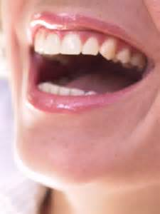
Bagi mereka yang berbahasa lidah, tolong jangan salah mengerti. Saya adalah seorang utusan Injil, rindu supaya Kristus menebus dengan darahNya semua suku, bahasa dan bangsa. Adalah sangat indah jika Allah datang kepada semua manusia tanpa mereka minta seperti yang terjadi dalam Kisah 2, untuk memdeklarasikan pekerjaan Allah dalam Kristus kepada mereka yang sesat dalam Bahasa mereka. Kita dengan itu dapat menyelesaikan pekerjaan pemberitaan Injil Kristus.
bing images
Dengarkan saya. Jika kita menyatakan, “saya dapat berbahasa lidah, saya memilikki kepenuhan yang lebih baik; saya lebih rohani, kita mengulangi kesalahan Kolose. Demikian juga bagi mereka yang mengutamakan mimpi, visi dan istilah-istilah.
Perintah Allah dalam Ef. 6:17-18 adalah mengenakan pedang Roh, Friman Allah, untuk berdoa dalam Roh. Jika kita menjadikan Bahasa lidah lebih rohani dari pada berdoa dalam Roh, sebagaimana Roh memfokuskan pikiran kita pada janji-janji Allah kita mengulangi kesalahan Kolose.

Slide 338
“Saya memilikki kepenuhan yang lebih baik dari anda.
Saya lebih rohani.”
“Tuhan Yesus, Engkau adalah kepenuhan Allah, tinggal di dalamku melalui iman.”
“Anda perlu melakukan apa yang saya lakukan dan mengalami apa yang saya alami untuk memilikki kepenuhan dan rohani seperti saya.”
“Engkau adalah kepenuhan rohaniku, membuatku sepenuhnya rohani.’ tidak ada apapun yang saya lakukan dapat menambah kepenuhan Allah yang adalah Engkau. Kepenuhan dalamMu adalah karunia didasarkan oleh apa yang telah Engkau lakukan di salib, sebagai semua karunia Allah dalam Kristus.”

Slide 339
Kristus itu cukup! Iman itu cukup!
Kita dipenuhi dalam Kristus,
kepenuhan Allah!
Kristus adalah semua
(Kol 3:11)!
Dove and Bible
Microsoft clip art © 2013
Microsoft Corporation.
© Yoon Nam Sun
“Kamu telah menerima Kristus Yesus, Tuhan kita. Karena itu
hendaklah hidupmu tetap di dalam Dia. Hendaklah kamu berakar
di dalam Dia dan dibangun di atas Dia, hendaklah kamu bertambah teguh dalam iman yang telah diajarkan kepadamu,
dan hendaklah hatimu melimpah dengan syukur.” Kol 2:6-7

Slide 340
“Jika kita tidak bersandar pada Kristus secara keseluruhan, semua hubungan kita adalah usaha untuk menyempurnakan diri sendiri If.” adapted from Drs. Les and Leslie Parrott
Tuhan, saya percaya Kristus sebagai keseluruhan dan kepenuhan rohani, Yesus dimana segala kepenuhan Allah diam. Saya dipenuhi dalam Dia yang adalah kepenuhan Allah. Saya dipenuhi dengan kekayaan anugerah Allah dalam Kristus. Semua telah selesai. Saya penuh dalam Kristus oleh iman tanpa bahasa lidah, mimpi, visi,
mujizat dan mantra-mantra.

Slide 341
Anda tidak dapat MELAKUKAN apa pun untuk membuat diri Anda lebih benar; Aku adalah kebenaranmu.
Anda tidak bisa MELAKUKAN apa pun untuk lebih dimaafkan; Aku adalah pengampunanmu dari Tuhan.
Anda tidak dapat MELAKUKAN apa pun untuk lebih didamaikan dengan Tuhan;
Aku adalah pendamaianmu dengan Tuhan.
Anda tidak dapat MELAKUKAN apa pun untuk lebih diterima; Aku adalah penerimaanmu di hadapan Tuhan.
Anda tidak dapat MELAKUKAN apa pun untuk menjadi lebih spiritual; Jika Aku, yang di dalamnya kepenuhan Allah bersemayam, ada di dalam kamu;
Aku adalah kepenuhan rohanimu di dalam Tuhan; tidak ada yang dapat menambah kepenuhan rohani saya.

Slide 342
Sebab dalam Dialah berdiam secara jasmaniah seluruh kepenuhan ke-Allahan, dan kamu telah dipenuhi di dalam Dia. Dialah kepala semua pemerintah dan penguasa. (Kol 2:9-10)
10. Dipenuhi
di dalam Kristus kepenuhan Allah.
Terima kasih, Tuhan!
Mengosongkan diri
© GospelGifs.com
with permission
jumping heart © www.fg-a.com
Jika kita ada dlm Kristus dimana kepenuhan Allah tinggal, kepala semua pemerintah dan penguasa, secara rohani kita dipenuhi dan sempurna dalam pandangan Allah.

Slide 343
Yesus
Mohammed
Konfusius
Dapatkah orang lain memberikan kita kepenuhan dalam Allah? Apakah ada orang lain dimana seluruh kepenuhan Allah tinggal, dari semua penguasa, yang memenuhi semua dalam dia dengan kepenuhan rohani dalam Allah?
Apakah ada orang lain yang telah mati untuk dosa-dosa kita, untuk menjadi untuk kita kepenuhan berkat-berkat Allah?
Guru
Hindu
Musa
Budha

Slide 344
The above PPT is based on the book
“The Grace of God in Christ:
Sixty days of enjoying Jesus Christ and God’s riches of grace in Christ.” by John Crozier free eBook at www.GraceGodChrist.com
John was a Pastor in Canada from 1979-2008. From 2009-2016, John was an ESL teacher and Pastor in South Korea, mainly training Korean missionaries at MTI, the Missionary Training Institute. Now retired, he serves with AIM, Advancing Indigenous Missions (www.aimi.ca).
John’s Doctor of Ministry is from Trinity Evangelical Divinity School in Deerfield, Illinois (Chicago).
Contact John at: johncrozieris@gmail.com

Slide 345
“John’s carefully calibrated study of the believer’s blessings in Christ is superbly done! It breathes Scripture – exalts Christ – is most practical and adaptable.
These truths are much needed in our time. Highly recommended.”
Dr. David Larsen
Trinity Evangelical Divinity School

Slide 346
“I love being reminded daily of who I am in Christ and of all that Christ has done for me. John's study has helped me to live a more joyous and victorious life.
We are indeed rich in Christ.”
Bob Arnold, SIM International, visiting Professor at SIMTI Korea, former Director of SIM Benin

Slide 347
“As I read John’s study, I found myself being blessed by the truths being presented, and incorporated them into my own devotional life.
I shared the list of the riches with my study group and we spent time each week reflecting on each truth.
I commend the study of God’s riches of grace by those who desire to move to the next level of their maturing in Christ.”
Dr. Gene Swanstrom
Trinity Evangelical Divinity School

Slide 348
“Before John’s class at MTI, I didn’t know about the riches of grace even though I’m a seminary grad and a Pastor for ten years. Now I’m excited about God’s grace in Christ, and preaching Christ’s riches. Because the Korean church in general does not preach the riches of grace, it makes church members weak and religious. Now when I teach, God’s people are surprised by God’s wonderful grace and the amazing love of Jesus.”
Pastor Jin Woo Lee, MTI, now a missionary with AIM in Africa

Slide 349
“I love John’s PPT diagrams of the many riches of the Grace of God in Christ.
It’s a great way to learn to share the gospel in depth with simple questions, terms and pictures. I believe this is what mission trainees need. We can use John’s PPT on our smart-phone to share Christ effectively in any language.”
Pastor Hakjin Chun, Vlodivostok, Russia former Director of SIM Korea and GLTC Nepal

Slide 350
This PPT is
“Kasih karunia Allah dalam Kristus 100 PPT” in English, Korean, Nepali, Chinese, Hindi and Indonesian Bahasa
There are other free PPT’s at www.GraceGodChrist.com
“100 Christmas Gifts in Christ” “100 Easter Gifts” and
“100 Thanksgiving Gifts in Christ” are all based on “God’s Gifts of Delight in Christ”
“Finding true Joy” for sharing Christ with friends
“Nos Richesses” The Grace of God in Christ in French
“How Easter Opens the Door to Deepest Joy” good for sharing the gospel briefly
“The Grace of God in Christ in Romans” in English
“The Grace of God in Christ in Colossians” in English
“Nike in the New Testament” in English, Korean and English/Korean

Slide 351
Sharing with a friend
When you share this on your smart-phone, the slides are set up so you can ask simple who, what, when, where, why, how questions so there can be friendly discussion back and forth.
For instance, #1 justified: What do you see?
What’s the difference between the two?
What does the Bible say?
How did the one change?
Which one do you want to be?

Slide 352
Please spread this PPT to as many as possible without charge.
Please send it to missionaries for their encouragement and use!
I would gladly help missionaries translate the PPT as much as I can if they contact me.
Other resources are available at www.GraceGodChrist.com
Contact John at johncrozieris@gmail.com

Slide 353
John’s book on the powers and perfections of God the Father, Son and Spirit is
“Know Your God:
Thirty days of enjoying the Lord and His Character” by John Crozier free eBook at www.GraceGodChrist.com
In this life, two key fountains to constantly drink from are God’s character and his riches in Christ. They are really one fountain, the fountain of God in Christ. All God’s grace in Christ is that we may know God as he is, rejoicing in him forever.
“Know Your God” focuses on God’s character. “The Grace of God in Christ” focuses on all God provides in Christ.

Slide 354
To get this PPT to play properly so the smileys dance on your smart-phone or other device, you must download a free copy of Microsoft Office Powerpoint onto your phone, and when you go to this PPT, you must press the “play as a PPT” tab. Otherwise the smileys stand still and the heart doesn’t jump for joy!

Slide 355
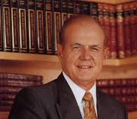
“Verse-by-Verse Commentary with Dr. Grant C. Richison exposes the mind of God to the mind of man by expounding individual books of God’s Word verse-by-verse.”
“Each study expounds a passage, forms a principle out of that passage, and shows how to apply that principle to your life.”
Sangat direkomendasikan:
www.versebyversecommentary.com
Pelajarilah Alkitab ayat demi ayat
dengan Dr. Grant C. Richison

Slide 356
PPT © copyright by John Crozier 2020
Available without cost. For educational purposes.
I have used Google image search to try to find the original source of the graphics from the internet in order to give proper credit.
If you know of the original source of any graphics that say
“various copies on internet, original source unknown,” please contact me at: johncrozieris@gmail.com
Oct. 2020 ed.

